Slide 1
EĞİTMEN NOTU - BU SLAYTI GİZLİ TUTUN
Modül Notları
Metin
Bu metin, etkileşimli bir öğrenme platformu üzerinden asenkron (eşzamanlı olmayan) sanal öğrenme deneyimleri kurgulamak amacıyla kullanılabilir.
Aynı zamanda senkron (yüz yüze veya sanal) öğrenme oturumlarında, eğitmen için bir sunum senaryosu olarak da değerlendirilebilir.
Hem asenkron hem de senkron eğitimlerde bu metinler, slaytların konuşmacı notlarına eklenerek görsel öğelerle uyumlu bir akış sağlanabilir. Bu akışa grafikler, görseller, temel kavramlar, etkinlik talimatları, tartışma ve öz değerlendirme soruları ile ek kaynak bağlantıları dahil edilebilir.
Bölgesel uyarlamalar
Farklı bölgelerdeki iş ortaklarımız; verilen örnek ve senaryoları yerel tutum, inanç ve kültürel dinamiklere en uygun şekilde uyarlayabilir.
Şu anda, özelleştirilebilecek örnek alanları aşağıda “[Örnek verin]” şeklinde işaretlenmiştir. Burada sınırlı sayıda örnek sunduk, ancak talep edilmesi halinde bunları daha kapsamlı ve güçlü örneklerle zenginleştirebiliriz.
Ürün odaklı öğrenme anı
Bazı durumlarda, bir öğrenme kavramını doğrudan belirli bir ürün bağlamında incelemek daha açıklayıcı olabilir. Bu fırsatlar Facebook, Instagram ve WhatsApp için “[Ürün anı]” olarak belirtilmiştir.
Topluluk Standartları
Topluluk standartlarına yapılan atıfların eksiksiz bir şekilde okunması önemlidir.
Önemli terimler ilk olarak kalın ve mavi-gri yazı tipiyle vurgulanmıştır. Bu terimler, her dersin başında açılır bir pencere ile katılımcılara sunulabilir. Terimler ayrıca, dijital katılımcılar için bir eşleştirme etkinliği veya canlı eğitmen eşliğinde bir genel tekrar olarak her dersin “Anlama kontrolü” bölümüne eklenebilir.
Etkinlikler
Tüm etkinliklerde, asenkron katılımcılar uygulamaları dijital ortamda tamamlamaya yönlendirilebilir. Ayrıca senkron (eşzamanlı) katılım seçenekleri de listede yer almaktadır.
Anlama kontrolü
Katılımcıların konuyu ne kadar kavradığını ölçmek amacıyla her bölümün sonuna kontrol listeleri, çoktan seçmeli veya doğru-yanlış testlerinden oluşan alt bölümler eklenmiştir. Doğru yanıt, tıklandığında ekranda belirecektir.
Dijital ortamda katılımcılar, verdikleri yanıtlara göre bir yüzdelik dilim veya başarı puanı alabilirler.
Canlı bir oturumda ise eğitmen bu soruları tüm gruba yöneltebilir ve gelen yanıtlara göre konuyu daha da detaylandırabilir. Bu sorular bireysel olarak kağıt kalem kullanarak veya kişisel bir cihaz üzerinden dijital formatta da yanıtlanabilir.

Slide 2
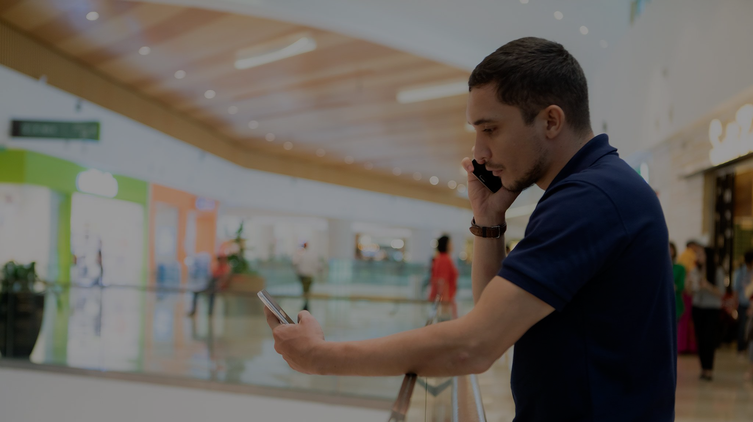
Çevrim İçi Güvenlik
Yetişkinler için internet okuryazarlığı modülleri

Slide 3
Gündem
Çevrim içi güvenliğe giriş
Kişisel güvenliği yönetmek
Çevrim içi hesapları yönetmek
Çalınmış (hacklenmiş) hesapları yönetmek

Slide 4
Modül öğrenim hedefleri
Çevrİm İçİ güvenliK
Temel terimler
Uygulama
Çerezler (Cookies)
Alan adı (Domain)
Şifreleme
Bilgisayar korsanı (Hacker)
Siber saldırı / Hackleme
Şarj istasyonu saldırısı (Juice jacking)
Çok faktörlü kimlik doğrulama
Çevrim içi güvenlik / İnternet güvenliği
Aşırı paylaşım (Oversharing)
Parola cümlesi
Parola oluşturucu
Parola yöneticisi
Kişisel kablosuz ağ
Gizli tarama modu (Gizli sekme)
Ortak kullanıma açık cihaz
Halka açık kablosuz ağ
Güvenlik
Paylaşılan cihaz
Web tarayıcısı
Katılımcılar, cihazlarının, uygulamalarının ve parolalarının güvenliğini nasıl sağlayacaklarını öğrenecekler.
Katılımcılar, çevrim içi hesaplarını yönetmek için Güvenlik Kontrolü özelliklerini aktif olarak kullanabilecekler.
Katılımcılar, kendilerinin veya başkalarının hesaplarının tehlikede olup olmadığını fark edebilecek ve bu durumda atılması gereken adımları bilecekler.
4
Notes:
Modül öğrenim hedefleri
Katılımcılar; cihazlarının, uygulamalarının ve parolalarının güvenliğini nasıl sağlayacaklarını öğrenecekler.
Katılımcılar, çevrim içi hesaplarını yönetmek için Güvenlik Kontrolü özelliklerini aktif olarak kullanabilecekler.
Katılımcılar, kendilerinin veya başkalarının hesaplarının tehlikede olup olmadığını fark edebilecek ve bu durumda atılması gereken adımları bilecekler.
Temel terimler
Uygulama
Çerezler (Cookies)
Alan adı (Domain)
Şifrelenmiş
Bilgisayar korsanı (Hacker)
Siber saldırı / Hackleme
Şarj istasyonu saldırısı (Juice jacking)
Çok faktörlü kimlik doğrulama
Çevrim içi güvenlik / İnternet güvenliği
Aşırı paylaşım (Oversharing)
Parola cümlesi
Parola oluşturucu
Parola yöneticisi
Kişisel kablosuz ağ
Gizli tarama modu (Gizli sekme)
Ortak kullanıma açık cihaz
Halka açık kablosuz ağ
Güvenlik
Paylaşılan cihaz
Web tarayıcısı

Slide 5


01 Çevrim içi güvenliğe giriş
Notes:
01 Çevrim içi güvenliğe giriş

Slide 6
Çevrim içi güvenlik nedir?
01 Çevrİm İçİ güvenliğe giriş
Çevrim içi güvenlik; internette güvende kalmanızı sağlamak amacıyla izlediğiniz kuralları, aldığınız önlemleri ve arka planda işleyen süreçleri ifade eder. Çevrim içi güvenlik, teknoloji ve internet kullanımımıza yönelik tehditlerin oluşturduğu risklere rağmen, asıl işlerimizi ve kritik fonksiyonlarımızı yerine getirmemizi sağlayan kapsamlı koruyucu önlemlerin bir sonucudur.
Kaynak: NIST, Bilgisayar Güvenliği Kaynak Merkezi | Sözlük; ayrıca bkz. Uluslararası Standartlar Teşkilatı, Çevrim içi Tarama Platformu (OBP), (çeşitli ISO güvenlik tanımları için inceleme yapın); ayrıca bkz. Uluslararası Elektroteknik Komisyonu, Electropedia, (güvenlik; “dışarıdan bakıldığında fiziksel birimler için kabul edilemez risklerden uzak olma durumu”, bilgisayar güvenliği; “bir bilgi işlem sistemi için kabul edilemez risklerden uzak olma durumu”, bilgi güvenliği ise “bilgilerin kazara veya kasten; yetkisiz şekilde ifşa edilmesine, aktarılmasına, değiştirilmesine veya yok edilmesine karşı korunması” şeklinde tanımlanmıştır); Merriam-Webster, Sözlük.
6
Notes:
Çevrim içi güvenlik nedir?
Temelinde güvenlik; tehlikeden, suçtan ve kayıp riskinden uzak olma hali ile güvende olduğunuza dair duyduğunuz güvendir.
Çevrim içi güvenlik ise internette emniyette olmanızı sağlayan kurallar bütünü, eylemleriniz ve bu doğrultuda işleyen tüm süreçlerdir. Çevrim içi güvenlik, teknoloji ve internet kullanımımıza yönelik tehditlerin oluşturduğu risklere rağmen, asıl işlerimizi ve kritik fonksiyonlarımızı yerine getirmemizi sağlayan kapsamlı koruyucu önlemlerin bir sonucudur.
Kaynak: NIST, Bilgisayar Güvenliği Kaynak Merkezi | Sözlük, https://csrc.nist.gov/glossary/term/security (son erişim 1 Haziran 2021); ayrıca bkz. örneğin, Uluslararası Standartlar Teşkilatı, Çevrim içi Tarama Platformu (OBP), https://www.iso.org/obp/ui (son erişim 1 Haziran 2021) (çeşitli ISO güvenlik tanımları için inceleme yapın); ayrıca bkz. örneğin, Uluslararası Elektroteknik Komisyonu, Electropedia, https://www.electropedia.org/ (son erişim 1 Haziran 2021) (güvenlik; “dışarıdan bakıldığında fiziksel birimler için kabul edilemez risklerden uzak olma durumu”, bilgisayar güvenliği; “bir bilgi işlem sistemi için kabul edilemez risklerden uzak olma durumu”, bilgi güvenliği ise “bilgilerin kazara veya kasten; yetkisiz şekilde ifşa edilmesine, aktarılmasına, değiştirilmesine veya yok edilmesine karşı korunması” şeklinde tanımlanmıştır); Merriam-Webster, Sözlük, https://www.merriam-webster.com/dictionary/security (son erişim 1 Haziran 2021).

Slide 7
01 Çevrİm İçİ güvenliğe giriş
Koruyucu önlemler
Kaçınma
Düzeltme
Caydırıcılık
Tespit etme
Önleme
Kurtarma (Geri yükleme)
Notes:
Karşılaştığımız riskin türüne göre farklı koruyucu önlemler devreye sokulur. Güvenliğin çerçevesini çizerken sistem ve verilerin gizliliğini (veriyi sadece yetkili kişilerin görmesi), bütünlüğünü (verinin değiştirilmemiş ve orijinal olması) ve erişilebilirliğini (istediğiniz zaman verilere zamanında ulaşabilmeniz) korumak en önemli unsurlardır.

Slide 8
01 Çevrİm İçİ güvenliğe giriş
Çevrim İçi Güvenlik
Çevrim içi güvenlik kendiliğinden veya garantili bir şekilde var olmaz; doğru uygulamaların ve alınan önlemlerin bir sonucudur. Çevrim içi ortamda güvende kalmak ve kişisel bilgilerimizi korumak için, elimizdeki koruyucu önlemlerin farkında olmak ve bunları en iyi şekilde kullanmak tamamen biz kullanıcıların dikkatine bağlıdır.
Çevrim içi güvenlik / İnternet güvenliği
İnternet güvenliği (Online safety), internet kullanımıyla ilgili riskleri kavramak ve kullanılan platformun sunduğu koruyucu önlemleri anlayıp uygulayarak bu riskleri nasıl yöneteceğimizi öğrenmektir.
8
Notes:
Çevrim içi güvenlik kendiliğinden veya garantili bir şekilde var olmaz; doğru uygulamaların ve alınan önlemlerin bir sonucudur. Kişisel verilerimizi korumak ve internette emniyette olmak için uyanık davranmak, kullanabileceğimiz güvenlik önlemlerini bilmek ve bunlardan maksimum düzeyde faydalanmak bizlerin sorumluluğundadır.
İnternet emniyeti (Online safety), interneti kullanırken karşımıza çıkabilecek riskleri anlamak ve kullandığımız servislerin sunduğu araçlarla bu riskleri nasıl yöneteceğimizi bilmektir.

Slide 9

Çevrim içi güvenlik neden önemlidir?
01 Çevrİm İçİ güvenliğe giriş
Notes:
Çevrim içi güvenlik neden önemlidir?
Günümüz dünyası artık tamamen dijitalleşmiş durumda. Neredeyse sürekli çevrim içi olduğumuz bu dijital ekosistemde, başkalarıyla etkileşime giren ve internette bilgi paylaşan herkes için çevrim içi güvenlik en büyük öncelik olmalıdır.
Örneğin; bir iPhone'da Ayarlar, Gizlilik, Konum Servisleri ve Takip Etme gibi menüler üzerinden uygulamalara özel ayarları kolayca görüntüleyebilirsiniz. Daha da önemlisi, bir uygulamayı cihazınıza indirmeden önce uygulamanın hangi izinleri talep ettiğini ve ne gibi işlevleri olduğunu mutlaka kontrol edin. Mesela iOS App Store'da bir uygulama arattığınızda, Uygulama Gizliliği sekmesi, o uygulamanın sizi takip etmek için hangi verileri kullandığını ve hangi verilerinizin sizinle ilişkilendirileceğini açıkça gösterir.
Bu modülde; dijital cihazlar, uygulamalar, parolalar ve çevrim içi hesaplarla ilgili internet emniyeti ve güvenliği konularını derinlemesine öğreneceksiniz.

Slide 10

02 Kişisel güvenliği yönetmek
Notes:
Katılımcılar; cihazlarının, genellikle 'uygulama' olarak bilinen aplikasyonların ve parolalarının güvenliğini nasıl sağlayacaklarını kavrayacaklar.

Slide 11
Kişisel cihazlar
Halka açık ve paylaşılan cihazlar
Kablosuz ağlar
02 Kişisel Güvenliği Yönetmek
Cihazlar

Slide 12

Kişisel cihazlar
02 Kişisel Güvenliği Yönetmek
Cep telefonu, dizüstü bilgisayar ve akıllı saat gibi kişisel cihazlarınız; insanlarla iletişim kurmak, internete bağlanmak ve dijital çağda hayata dahil olmak için son derece güçlü araçlardır. Bu cihazlar hayatımıza dair çok fazla kişisel bilgi barındırdığından, kullanırken ekstra özen göstermek büyük önem taşır.
12
Notes:
Kişisel cihazlar
Cep telefonları, dizüstü bilgisayarlar ve akıllı saatler gibi kişisel cihazlarınız; dijital çağda iletişimde kalmak ve internet dünyasına erişmek için vazgeçilmez araçlardır. Bu cihazlar hayatımıza dair çok fazla kişisel bilgi barındırdığından, kullanırken ekstra özen göstermek büyük önem taşır.

Slide 13
Kişisel cihazlar
02 Kişisel Güvenliği Yönetmek
Şu sorular üzerinde düşünün:
Cihazınızda hangi uygulamalar yüklü ve bu uygulamalar sizin hakkınızda hangi verileri saklıyor?
Uygulamalarınız hangi erişim izinlerine sahip? Çoğu cihaz ve uygulama mağazası, uygulamalarınızın hangi bilgileri takip ettiğini ve topladığını size açıkça gösterir.
Cihazınızda hangi parolalarınız kayıtlı ve cihazınıza erişen biri başka hangi kişisel bilgilerinize ulaşabilir?
Kişisel cihazlar için emniyet ve güvenlik ipuçları: Cihazınızda neler olduğunu bilin.
13
Notes:
Kişisel cihazlar için emniyet ve güvenlik ipuçları:
Cihazınızın içinde ne olduğunu çok iyi bilin. Şu sorular üzerinde düşünün:
Hangi uygulamaları indirdiğinizi ve bunların sizinle ilgili hangi verileri depoladığını,
Uygulamalarınız hangi erişim izinlerine sahip? Neredeyse tüm akıllı cihazlar ve uygulama mağazaları, uygulamaların hangi bilgileri izlediğini ve topladığını size şeffaf bir şekilde sunar. Örneğin iPhone'da Ayarlar, Gizlilik, Konum Servisleri ve Takip Etme sekmelerine girerek uygulamaların neleri görebildiğini kolayca inceleyebilirsiniz. Daha da önemlisi, bir uygulamayı cihazınıza indirmeden önce uygulamanın hangi izinleri talep ettiğini ve ne gibi işlevleri olduğunu mutlaka kontrol edin. Örneğin iOS App Store'da uygulamanın sayfasındaki Uygulama Gizliliği bölümü, hangi verilerinizin sizi izlemek için kullanıldığını ve hangi bilgilerin kimliğinizle eşleştirileceğini açıkça belirtir.
Cihazınız üzerinden erişilebilecek kayıtlı parolalarınız ve sizi tanımlayabilecek diğer hassas kişisel verileriniz hakkında bilgi sahibi olun.
Bkz. Gizlilik Modülü

Slide 14
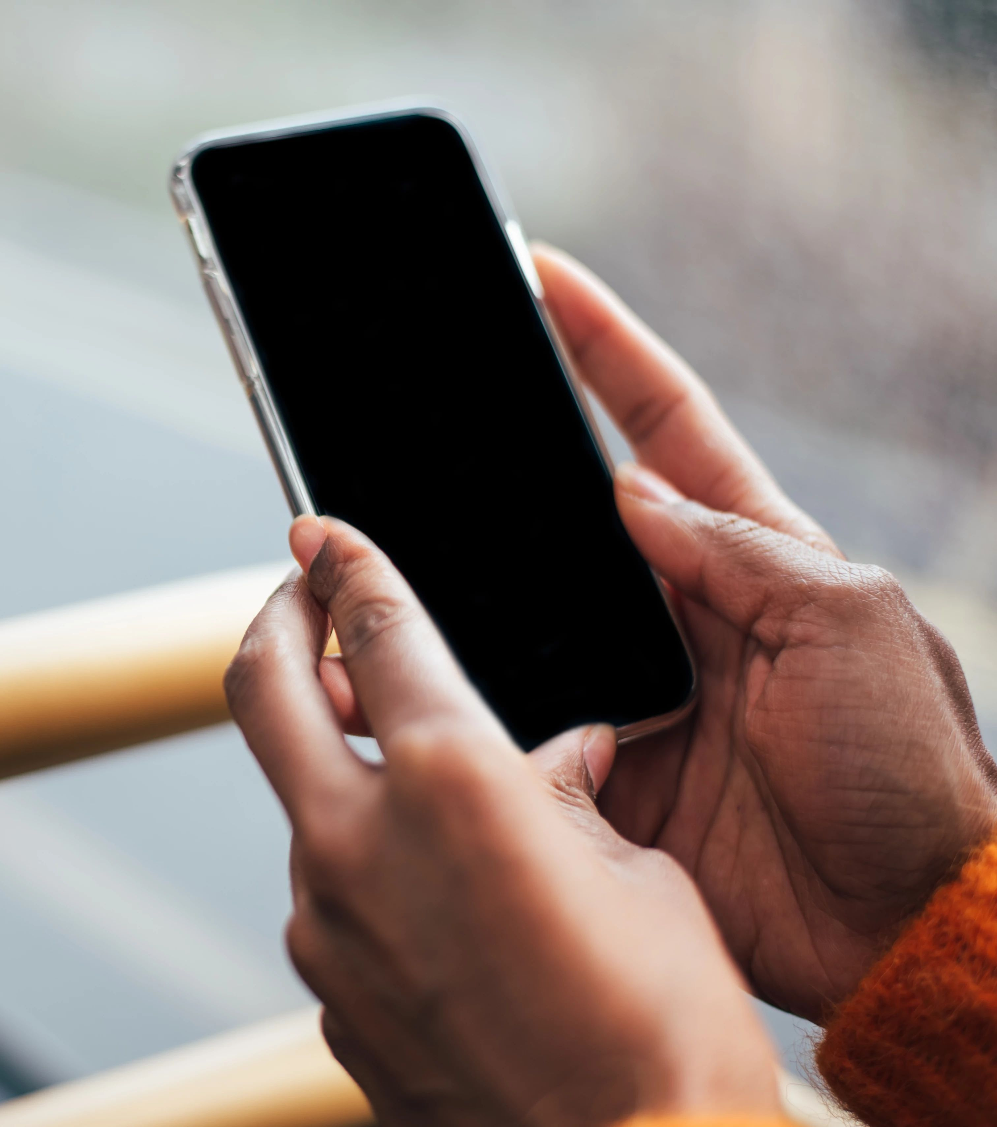
Kişisel cihazlar
02 Kişisel Güvenliği Yönetmek
Cihazınızı her zaman sunulan güvenlik yöntemlerinden biriyle (örneğin yüz tanıma, parmak izi, PIN kodu veya parola) kilitleyin.
Size birden fazla kilit seçeneği sunuluyorsa, kullanım kolaylığı ile güvenliği iyi dengeleyecek bir tercih yapın.
14
Notes:
Tıpkı arabanızı, evinizi veya size ait diğer alanları kilitlediğiniz gibi dijital cihazlarınızı da her zaman kilitlemelisiniz. Cihazınızı her zaman sunulan güvenlik yöntemlerinden biriyle (örneğin yüz tanıma, parmak izi, PIN kodu veya parola) kilitleyin. Size birden fazla kilit seçeneği sunuluyorsa, kullanım kolaylığı ile güvenliği iyi dengeleyecek bir tercih yapın. Örneğin, 4 haneli bir PIN girmek 6 haneliye göre elbette daha hızlıdır ancak daha uzun bir PIN her zaman çok daha güçlü bir koruma sağlar.

Slide 15
Kişisel cihazlar
02 Kişisel Güvenliği Yönetmek
Şu sorular üzerinde düşünün:
Başka birine cep telefonunuzu verdiğinizde; o kişinin cihazdaki tüm uygulamalara, mesajlara, fotoğraflara ve sosyal medya hesaplarınıza erişebilmesine olanak tanımış olursunuz.
Cihazlarınızı düzenli aralıklarla yedekleyin. Cihazınız kaybolur ya da çalınırsa, hesaplarınıza ve bilgilerinize tekrar ulaşabilmek için bu yedekleri kullanabilirsiniz. Eğer yedekleriniz gizli veya hassas bilgiler içeriyorsa, bu yedekleri şifrelemeyi mutlaka düşünün.
Kişisel cihazlarınızı kimlerin kullanmasına izin verdiğinize dikkat edin.
15
Notes:
Cihazınızı kimlerin eline verdiğinize ve erişim izni tanıdığınıza dikkat edin. Başka birine cep telefonunuzu verdiğinizde; o kişinin cihazdaki tüm uygulamalara, mesajlara, fotoğraflara ve sosyal medya hesaplarınıza erişebilmesine olanak tanımış olursunuz. Bu kişi sizin adınıza paylaşımlar yapabilir veya Çevrim içi itibarınıza zarar verecek eylemlerde bulunabilir (bkz. Gizlilik Modülü).
Cihazlarınızı düzenli aralıklarla yedekleyin. Cihazınız kaybolur ya da çalınırsa, hesaplarınıza ve bilgilerinize tekrar ulaşabilmek için bu yedekleri kullanabilirsiniz. Eğer yedekleriniz gizli veya hassas bilgiler içeriyorsa, bu yedekleri şifrelemeyi mutlaka düşünün. Örneğin iTunes gibi bazı uygulamalarda bu özellik yerleşiktir; yedeklerinizi şifrelemek yalnızca bir kutucuğu işaretleyip parola belirlemek kadar kolaydır.

Slide 16

02 Kişisel Güvenliği Yönetmek
Halka açık ve paylaşılan cihazlar
Paylaşılan (ortak) cihazlar; evde aile üyeleriyle veya ofiste iş arkadaşlarıyla ortaklaşa kullanılan bilgisayar ve tabletleri ifade eder.
Halka açık cihazlar ise internet kafe, kütüphane veya okulların bilgisayar laboratuvarlarında herkesin kullanımına açık olan cihazlardır.
Ortak ve halka açık cihazları kullanırken kişisel cihazlara kıyasla çok daha dikkatli olmanız ve ek güvenlik önlemleri almanız gerekir.
Notes:
Halka açık ve paylaşılan cihazlar
Ortak kullanılan cihazlar, ev veya iş yeri gibi ortamlarda birden fazla kişinin aynı sisteme eriştiği cihazları tanımlar.
Halka açık cihazlar, internet kafe ya da kütüphane gibi herkesin rahatça oturup kullanabildiği bilgisayarları kapsar.
Ortak ve halka açık cihazları kullanırken kişisel cihazlara kıyasla çok daha dikkatli olmanız ve ek güvenlik önlemleri almanız gerekir.

Slide 17

02 Kişisel Güvenliği Yönetmek
Halka açık ve paylaşılan cihazlar
Ortak kullanılan cihazlar için emniyet ve güvenlik ipuçları:
Otomatik doldurma ve parolaları kaydetme özelliklerini mutlaka kapatın.
Ortak bir cihaza kendi ayrı kullanıcı profilinizle giriş yapıyorsanız, işiniz bittiğinde oturumunuzu tamamen kapattığınızdan emin olun.
Eğer cihazda kişilere özel ayrı kullanıcı profilleri yoksa, bu cihazı tıpkı halka açık bir cihazmış gibi değerlendirin (bir sonraki slayta göz atın).
Küçük çocukları korumak adına içerik filtreleme gibi ek güvenlik ayarlarını etkinleştirmeyi düşünebilirsiniz.
Notes:
Ortak kullanılan cihazlar için güvenlik ve emniyet ipuçları:
Ailece kullanılan ortak tablet veya bilgisayarlarda çocukları korumak için; etkinlik raporları, içerik filtreleme ve ekran süresi sınırı gibi ek ayarları kullanmanız tavsiye edilir.
Otomatik doldurma ve parolaları kaydetme özelliklerini mutlaka kapatın.
Ortak bir cihaza kendi ayrı kullanıcı profilinizle giriş yapıyorsanız, işiniz bittiğinde oturumunuzu tamamen kapattığınızdan emin olun. Eğer cihazda kişilere özel ayrı kullanıcı profilleri yoksa, bu cihazı tıpkı halka açık bir cihazmış gibi değerlendirin (bir sonraki slayta göz atın).
BÖLGESEL UYARLAMA: Çocukları dijital risklerden korumaya yönelik yerel kurumlara ait güvenlik kaynakları ve araçları hakkında örnekler verin.

Slide 18

02 Kişisel Güvenliği Yönetmek
Halka açık ve paylaşılan cihazlar
Halka açık cihazlar için güvenlik ve emniyet ipuçları:
Halka açık bir cihazı kullanmak, park veya bank gibi diğer kamusal alanları kullanmaya benzer. Pratiktir ancak beraberinde çok daha büyük gizlilik ve güvenlik riskleri getirir. Tıpkı diğer kamusal alanlarda olduğu gibi bu cihazları kullanırken de dikkatli olmalı ve işiniz bittiğinde cihazı bulduğunuz gibi temiz bırakmalısınız.
İnternete girerken, modern tarayıcıların çoğunda bulunan gizli tarama modunu (gizli sekme) kullanmayı tercih edin. Gizli tarama modu; tarama geçmişinizin, çerezlerin, form verilerinin ve diğer site bilgilerinin cihazda kalıcı olarak saklanmasını engeller. Bununla birlikte gizli sekmenin, internetteki hareketlerinizi internet servis sağlayıcınızdan veya ziyaret ettiğiniz web sitelerinden gizlemediğini unutmayın.
Eğer gizli mod kullanmıyorsanız, tarayıcıyı kapatmadan önce tüm tarama geçmişini ve çerezleri manuel olarak silmeyi unutmayın.
Notes:
Halka açık cihazlar için güvenlik ve emniyet ipuçları:
Halka açık bir cihazı kullanmak, park veya bank gibi diğer kamusal alanları kullanmaya benzer. Pratiktir ancak beraberinde çok daha büyük gizlilik ve güvenlik riskleri getirir. Tıpkı diğer kamusal alanlarda olduğu gibi bu cihazları kullanırken de dikkatli olmalı ve işiniz bittiğinde cihazı bulduğunuz gibi temiz bırakmalısınız.
Web'de gezinirken, çoğu tarayıcıda standart olarak sunulan gizli tarama modunu (Gizli Sekme) kullanmak en iyi seçenektir. Gizli tarama modu; tarama geçmişinizin, çerezlerin, form verilerinin ve diğer site bilgilerinin cihazda kalıcı olarak saklanmasını engeller. Bununla birlikte gizli sekmenin, internetteki hareketlerinizi internet servis sağlayıcınızdan veya ziyaret ettiğiniz web sitelerinden gizlemediğini unutmayın.
Eğer gizli mod kullanmıyorsanız, tarayıcıyı kapatmadan önce tüm tarama geçmişini ve çerezleri manuel olarak silmeyi unutmayın.

Slide 19

02 Kişisel Güvenliği Yönetmek
Halka açık ve paylaşılan cihazlar
Halka açık bir cihazda kesinlikle bankacılık işlemleri, fatura ödemesi, online alışveriş veya hassas şirket işlemleri yapmayın.
İşiniz bittiğinde veya çok kısa bir süreliğine bile olsa cihazın başından ayrılmanız gerektiğinde, tüm hesaplarınızdan çıkış yaptığınızı kontrol edin.
Kaynak: Microsoft. (2011). Hareket Halindeyken Bilgilerinizi Korumak.
Notes:
Tarayıcının size sunduğu 'parolayı kaydet' veya 'otomatik doldur' seçeneklerini reddedin.
Halka açık bir cihazda kesinlikle bankacılık işlemleri, fatura ödemesi, online alışveriş veya hassas şirket işlemleri yapmayın.
İşiniz bittiğinde veya çok kısa bir süreliğine bile olsa cihazın başından ayrılmanız gerektiğinde, tüm hesaplarınızdan çıkış yaptığınızı kontrol edin.
Kaynak: Microsoft. (2011). Hareket Halindeyken Bilgilerinizi Korumak.

Slide 20

02 Kişisel Güvenliği Yönetmek
Kablosuz ağlar
Günümüzde insanların büyük çoğunluğu internete bir kablosuz ağ (Wi-Fi) üzerinden bağlanmaktadır. Bu, cihazlar arasında veri iletimini sağlamak için kablolar yerine kablosuz bağlantıları kullanan bir ağ türüdür.
Evinizdeki veya iş yerinizdeki kişisel kablosuz ağınız, internete güvenli bir şekilde bağlanmak için en önemli kaynağınızdır. Ancak kablosuz ağlar, doğası gereği bazı ekstra güvenlik risklerini de beraberinde getirir.
20
Notes:
Kablosuz ağlar
Evinizdeki kişisel kablosuz ağınız, dış dünyayla bağlantınızı sağlayan en temel araçtır.
Ancak kablosuz ağlar, doğası gereği bazı ekstra güvenlik risklerini de beraberinde getirir.

Slide 21

02 Kişisel Güvenliği Yönetmek
Kablosuz ağlar
Kişisel kablosuz ağlarınız için güvenlik ve emniyet ipuçları:
Modeminizin kutudan çıktığı andaki varsayılan ağ adını (SSID) mutlaka değiştirin.
Ağınıza sadece sizin izin verdiğiniz kişilerin bağlanabilmesi için güçlü bir Wi-Fi parolası oluşturun. Bu parolanın güçlü ve benzersiz olmasına özen gösterin (bunu nasıl yapacağınızı bu dersin ilerleyen bölümlerinde öğreneceksiniz).
21
Notes:
Evinizdeki kablosuz ağlar için emniyet ve güvenlik tavsiyeleri:
Modeminizin kutudan çıktığı andaki varsayılan ağ adını (SSID) mutlaka değiştirin.
Ağınıza sadece sizin izin verdiğiniz kişilerin bağlanabilmesi için güçlü bir Wi-Fi parolası oluşturun. Bu parolanın güçlü ve benzersiz olmasına özen gösterin (bunu nasıl yapacağınızı bu dersin ilerleyen bölümlerinde öğreneceksiniz).

Slide 22
02 Kişisel Güvenliği Yönetmek
Kablosuz ağlar
Şu sorular üzerinde düşünün:
Modem arayüzünden ağ şifrelemesini etkinleştirin ve ziyaret ettiğiniz web sitelerinin de şifrelenmiş bağlantılar kullandığından emin olun. İnternet üzerindeki güvenli iletişim çeşitli şekillerde gerçekleşir, ancak bu modül kapsamında bunu iki ana kategoriye ayırabiliriz:
Kişisel ağınızdaki cihazların birbiri arasındaki yerel bağlantıları.
Kişisel ağınızdaki bir cihazın, internetteki bir kaynakla (örneğin bir web sitesiyle) kurduğu bağlantılar.
Şifreleme (Encryption), gönderdiğiniz bilgileri başkalarının okuyamayacağı bir koda dönüştürerek karmaşık hale getirir. Kablosuz ağınızı yetkisiz kişilerden korumanın en etkili ve kesin yolu şifreleme kullanmaktır.
22
Notes:
Şifreleme (Encryption), gönderdiğiniz bilgileri başkalarının okuyamayacağı bir koda dönüştürerek karmaşık hale getirir. Kablosuz ağınızı yetkisiz kişilerden korumanın en etkili ve kesin yolu şifreleme kullanmaktır. Modem arayüzünden ağ şifrelemesini etkinleştirin ve ziyaret ettiğiniz web sitelerinin de şifrelenmiş bağlantılar kullandığından emin olun. Ağ güvenliğini basitçe iki aşamada ele alabiliriz: (i) evinizdeki cihazların modemle veya birbirleriyle olan yerel iletişimi ve (ii) cihazınızın internetteki sunucularla olan dış iletişimi.

Slide 23
02 Kişisel Güvenliği Yönetmek
Kablosuz ağlar
Çoğumuz tarayıcıdaki HTTP ve HTTPS farkını biliriz; HTTPS (genellikle adres çubuğunda bir kilit simgesiyle gösterilir) verilerinizin şifrelenerek güvenle iletildiğini belirtirken, HTTP üzerinden gönderdiğiniz her bilgi düz metin olarak ve açıkça iletilir.
Ancak internette attığınız her adım bu şekilde şifrelenmiş olmayabilir; aynı risk ev ağınıza bağlı cihazların birbiriyle iletişim kurduğu anlar için de geçerlidir.
Şifreleme (Encryption), gönderdiğiniz bilgileri başkalarının okuyamayacağı bir koda dönüştürerek karmaşık hale getirir. Kablosuz ağınızı yetkisiz kişilerden korumanın en etkili ve kesin yolu şifreleme kullanmaktır.
23
Notes:
Çoğumuz tarayıcıdaki HTTP ve HTTPS farkını biliriz; HTTPS (genellikle adres çubuğunda bir kilit simgesiyle gösterilir) verilerinizin şifrelenerek güvenle iletildiğini belirtirken, HTTP üzerinden gönderdiğiniz her bilgi düz metin olarak ve açıkça iletilir. Ancak internette attığınız her adım bu şekilde şifrelenmiş olmayabilir; aynı risk ev ağınıza bağlı cihazların birbiriyle iletişim kurduğu anlar için de geçerlidir. Bu nedenle, ev modemimizde WPA-2 veya destekliyorsa çok daha güvenli olan WPA-3 gibi güçlü şifreleme protokollerini etkinleştirmeliyiz. WEP gibi modası geçmiş ve kolayca kırılabilen eski güvenlik protokollerini kullanmaktan kesinlikle kaçının.

Slide 24

02 Kişisel Güvenliği Yönetmek
Kablosuz ağlar
Modem veya yönlendiricinizin (router) yazılımını her zaman güncel tutun.
Daha katı bir güvenlik katmanı oluşturmak istiyorsanız, modem arayüzünden içerik filtreleme veya belirli türdeki dosyaların indirilmesini engelleme özelliklerini aktif hale getirebilirsiniz.
24
Notes:
Modem veya yönlendiricinizin (router) yazılımını her zaman güncel tutun.
Daha katı bir güvenlik katmanı oluşturmak istiyorsanız, modem arayüzünden içerik filtreleme veya belirli türdeki dosyaların indirilmesini engelleme özelliklerini aktif hale getirebilirsiniz.

Slide 25

02 Kişisel Güvenliği Yönetmek
Kablosuz ağlar
Halka açık Wi-Fi ağları çok kullanışlıdır, ancak herkese açık oldukları için cihazlarınızın güvenliğini ciddi şekilde riske atarlar.
Halka açık kablosuz ağlara bağlanırken şu güvenlik tavsiyelerine uymaya çalışın:
Kafedeki veya havaalanındaki bir ağa bağlıyken bankacılık işlemleri, fatura ödeme veya alışveriş yapmaktan kaçının.
Kişisel hesaplarınıza ve sosyal medya profillerinize giriş yapmayın veya kimliğinizi açığa çıkaracak bilgileri paylaşmayın (bkz. Gizlilik Modülü). Bu tür ağları izlemenin ve verileri ele geçirmenin birçok yolu vardır; bu nedenle kişisel bilgilerinizi korumak tamamen sizin elinizdedir.
Halka açık bir ağda gerçekten güvende olmanın tek yolu, verilerinizi şifreleyerek özel bir ağ simüle eden bir VPN bağlantısı kullanmaktır.
Kaynak: Federal Ticaret Komisyonu. (2021). Ev Wi-Fi Ağınızı Nasıl Güvence Altına Alırsınız. Microsoft. (2011). Hareket Halindeyken Bilgilerinizi Korumak.
25
Notes:
Herkese açık Wi-Fi ağları internet kotanızı korur ancak sizinle aynı ağa bağlı kötü niyetli kişilere de kapı aralayabilir.
Bu riskleri en aza indirmek için halka açık ağlarda şu noktalara özellikle dikkat edebilirsiniz:
Kafedeki veya havaalanındaki bir ağa bağlıyken bankacılık işlemleri, fatura ödeme veya alışveriş yapmaktan kaçının.
Kişisel hesaplarınıza ve sosyal medya profillerinize giriş yapmayın veya kimliğinizi açığa çıkaracak bilgileri paylaşmayın (bkz. Gizlilik Modülü). Bu tür ağları izlemenin ve verileri ele geçirmenin birçok yolu vardır; bu nedenle kişisel bilgilerinizi korumak tamamen sizin elinizdedir.
Halka açık bir ağda gerçekten güvende olmanın tek yolu, verilerinizi şifreleyerek özel bir ağ simüle eden bir VPN bağlantısı kullanmaktır.
Bir sanal özel ağ (VPN), halka açık bir bağlantıyı şifreli ve özel bir ağa dönüştürerek size çevrim içi gizlilik ve anonimlik sağlar.
Kaynak: Federal Ticaret Komisyonu. (2021). Ev Wi-Fi Ağınızı Nasıl Güvence Altına Alırsınız. Microsoft. (2011). Hareket Halindeyken Bilgilerinizi Korumak.

Slide 26

02 Kişisel Güvenliği Yönetmek
Kablosuz ağlar
Alışveriş merkezi veya havaalanlarındaki USB şarj istasyonları da büyük bir güvenlik riski oluşturur; çünkü bu portlara yerleştirilen zararlı yazılımlar, şarj için bağladığınız cihazdaki verileri çalabilir. Siber saldırganların kullandığı bu yönteme juice jacking (şarj istasyonu saldırısı) adı verilir. Bu tuzaktan korunmak için doğrudan bir elektrik prizi kullanarak cihazın orijinal şarj adaptörünü tercih edebilir, yalnızca şarj eden (veri iletmeyen) kablolar kullanabilir ya da kendi taşınabilir güç kaynağınızı (powerbank) yanınızda taşıyabilirsiniz.
Kaynak: Federal Ticaret Komisyonu. (2021). 'Juice Jacking': Halka Açık USB Şarj İstasyonlarının Tehlikeleri.
26
Notes:
Alışveriş merkezi veya havaalanlarındaki USB şarj istasyonları da büyük bir güvenlik riski oluşturur; çünkü bu portlara yerleştirilen zararlı yazılımlar, şarj için bağladığınız cihazdaki verileri çalabilir. Bu veri hırsızlığı yöntemine juice jacking (şarj istasyonu saldırısı) denir. Kendi priz adaptörünüzü kullanarak doğrudan fişe takmak, veri transferini engelleyen özel şarj kabloları kullanmak veya taşınabilir şarj cihazı edinmek sizi juice jacking saldırılarından koruyacaktır.

Slide 27
Uygulamalar
Web tarayıcıları
Çerezler (Cookies)
02 Kişisel Güvenliği Yönetmek
Uygulamalar
Notes:
Bir uygulama (application), 'belirli bir görevi veya görevler kümesini yerine getirmek için tasarlanmış yazılım programı' olarak tanımlanır. Uygulamalar masaüstü bilgisayarlar, dizüstü bilgisayarlar, tabletler ve akıllı telefonlar için geliştirilmiş olabilir.
Kaynak: Merriam-Webster.

Slide 28

Uygulamalar
02 Kişisel Güvenliği Yönetmek
Uygulama (app) kelimesi, kullanıcıların mobil cihazlarına indirdiği bu tür uygulamaların (application) yaygın ve kısaltılmış adıdır. Güvende kalmak için uygulamaları yalnızca cihazınızın resmi ve güvenilir uygulama mağazalarından indirin.
28
Notes:
Uygulamalar (Apps)
Güvende kalmak için uygulamaları yalnızca cihazınızın resmi ve güvenilir uygulama mağazalarından indirin.
iPhone ve iPad gibi iOS cihazlarında, yalnızca resmi App Store üzerinden indirme yapmak büyük önem taşır. Apple, mağazadaki tüm uygulamaları indirmeye sunmadan önce detaylı bir güvenlik inceleme sürecinden geçirir. Apple'ın uygulama güvenliği süreçleri hakkında daha fazla bilgi edinmek için resmi kaynakları inceleyebilirsiniz.
Android cihazlarda ise uygulamalar Google Play Store'dan indirilebildiği gibi dış kaynaklardan da (APK olarak) yüklenebilmektedir. Android cihazlara güvenli bir şekilde nasıl uygulama indirileceği ve kötü niyetli uygulamaların nasıl şikayet edileceği konusunda Android Yardım merkezine başvurabilirsiniz.
Ayrıca cihazınızı zararlı yazılımlara karşı düzenli olarak taramak için Google Play Protect özelliğini kullanabilirsiniz. Bu özellikle ilgili detaylar için Google Play Protect destek sayfasına göz atabilirsiniz.
Masaüstü veya dizüstü bilgisayarlarınıza internet üzerinden bir program indirirken de kaynağı çok dikkatli bir şekilde değerlendirin. Kendinize sorun: Bu yazılım, tanıdığım ve güvendiğim bir şirket veya kuruluş tarafından mı geliştirilmiş? İndirme dosyasını şirketin gerçekten kendi resmi ve doğrulanmış web sitesinden mi indiriyorum? Bu yazılım benden yönetici onayı veya sistem genelinde kontrol izinleri talep ediyor mu? Uygulamanın yalnızca iddia ettiği işi yaptığına, arka planda gizli işlemler yürütmediğine emin misiniz?

Slide 29

Uygulamalar
02 Kişisel Güvenliği Yönetmek
Cihazınıza yüklediğiniz her yeni uygulamanın gizlilik ve güvenlik ayarlarını mutlaka inceleyin ve gerektiğinde sınırlayın.
Örneğin bir hesap makinesi uygulaması konumunuza, rehberinize veya takviminize erişmek istiyor mu?
Sizin adınıza mesaj göndermek veya sosyal medya hesaplarınızdan paylaşım yapmak için izin talep ediyor mu?
İzin verdiğiniz bilgilerin nasıl kullanılacağını veya 3. şahıslara satılıp satılmayacağını iyice tartın. Eğer şüpheleriniz varsa uygulamanın resmi gizlilik politikasını okuyarak detayları öğrenin. Ancak unutmayın ki bazı durumlarda uygulamanın işlevini yerine getirebilmesi için (örneğin bir harita uygulamasının konuma ihtiyaç duyması gibi) belli verilere erişmesi zorunludur.
29
Notes:
Cihazınıza yüklediğiniz her yeni uygulamanın gizlilik ve güvenlik ayarlarını mutlaka inceleyin ve gerektiğinde sınırlayın.
Örneğin bir hesap makinesi uygulaması konumunuza, rehberinize veya takviminize erişmek istiyor mu?
Sizin adınıza mesaj göndermek veya sosyal medya hesaplarınızdan paylaşım yapmak için izin talep ediyor mu?
İzin verdiğiniz bilgilerin nasıl kullanılacağını veya 3. şahıslara satılıp satılmayacağını iyice tartın. Eğer şüpheleriniz varsa uygulamanın resmi gizlilik politikasını okuyarak detayları öğrenin. Ancak unutmayın ki bazı durumlarda uygulamanın işlevini yerine getirebilmesi için (örneğin bir harita uygulamasının konuma ihtiyaç duyması gibi) belli verilere erişmesi zorunludur. Uygulamaların hangi verilerinize ne kadar erişebileceğine karar vermek ve izinleri yönetmek nihayetinde sizin kontrolünüzdedir.

Slide 30

Uygulamalar
02 Kişisel Güvenliği Yönetmek
Bazı uygulamalar, sahip olduğunuz hesaptaki bilgileri başka üçüncü taraf uygulamalarla paylaşmanıza olanak tanıyabilir. Bu durum platformlar arası geçişleri hızlandırıp kullanım kolaylığı sağlasa da, gizliliğiniz açısından potansiyel riskler barındırır. Eğer üçüncü taraf uygulamaların bilgilerinize erişmesini istemiyorsanız bu izni iptal edebilirsiniz; ancak bu durumda bazı özellikleri veya kolaylıkları kullanamayabilirsiniz.
30
Notes:
Bazı uygulamalar, sahip olduğunuz hesaptaki bilgileri başka üçüncü taraf uygulamalarla paylaşmanıza olanak tanıyabilir. Bu durum platformlar arası geçişleri hızlandırıp kullanım kolaylığı sağlasa da, gizliliğiniz açısından potansiyel riskler barındırır. Eğer üçüncü taraf uygulamaların bilgilerinize erişmesini istemiyorsanız bu izni iptal edebilirsiniz; ancak bu durumda bazı özellikleri veya kolaylıkları kullanamayabilirsiniz.
Buna verilebilecek en yaygın örnekler şunlardır: Dinlediğiniz müzikleri veya hazırladığınız podcast'leri paylaşmak için müzik uygulamasını sosyal medyaya bağlamak, mobil oyunlara Facebook hesabıyla giriş yapmak veya tek panelden tüm hesaplara gönderi atmak için sosyal medya yönetim araçlarını kullanmak.
BÖLGESEL UYARLAMA: Yaşadığınız bölgede sıklıkla kullanılan ve diğer hesaplarla giriş yapılmasına olanak tanıyan popüler yerel uygulamalardan örnekler verin (ör. e-Devlet ile giriş vb.).

Slide 31

Web tarayıcıları
02 Kişisel Güvenliği Yönetmek
Web tarayıcısı (Chrome, Firefox, Safari gibi), internetteki siteleri görüntülemenizi ve web sayfalarıyla etkileşime girmenizi sağlayan temel bir uygulamadır.
31
Notes:
Web tarayıcısı (Chrome, Firefox, Safari vb.) , sizi doğrudan internetin sunduğu imkanlara bağlayan bir arayüz programıdır.

Slide 32
Web tarayıcıları
02 Kişisel Güvenliği Yönetmek
İnternette gezinirken emniyetinizi ve güvenliğinizi korumak için bazı ipuçları:
Girdiğiniz web sitesinin doğru ve gerçek site olduğundan emin olmak için adres çubuğundaki alan adını mutlaka kontrol edin.
Siber saldırganlar işi bir adım öteye taşıyarak, sizi kandırmak için alan adları ve alt alan adları (protokol ile ana alan adı arasındaki kısım) üzerinde küçük harf oyunları yapabilirler. Örneğin, ”https://facebook.notfacebook.com” adresindeki asıl alan adı 'facebook' değil, 'notfacebook'tur. Bu tür siteler, kullanıcılara platformun Facebook'a ait olduğu izlenimini vermeyi amaçlayan sahte web siteleridir.
İnternette gezinirken dikkat edilmesi gereken çok sayıda önemli husus bulunmaktadır.
Kaynak: Merriam-Webster. (Tarih yok). Alan Adı. Merriam-Webster sözlüğünde. Erişim tarihi: 13 Temmuz 2021.
32
Notes:
İnternette gezinirken dikkat edilmesi gereken bazı güvenlik ve emniyet hususları:
Girdiğiniz web sitesinin doğru ve gerçek site olduğundan emin olmak için adres çubuğundaki alan adını mutlaka kontrol edin. Bir alan adı (domain), Çevrim içi kaynakları belirten ve bir internet adresiyle eşleşen alfanümerik karakter dizisidir. Alan adı, web tarayıcısının adres çubuğunda, protokolden (örn. “https://”) sonraki ilk “/” işaretinden ve “üst düzey alan adından” (örn. “com” veya “gov”) hemen önce yer alır. Örneğin, “https://sitedomain.com/resource.php” adresindeki alan adı “sitedomain”dir. Siber saldırganların insanları kandırmak için başvurduğu yöntemlerden biri, gerçek ve güvenilir bir web sitesinin adına çok benzeyen sahte alan adları kullanmaktır.
[Örnekler verin, örneğin website.com'un meşru olması ancak webs!te.com'un olmaması gibi]
Siber saldırganlar işi bir adım öteye taşıyarak, sizi kandırmak için alan adları ve alt alan adları (protokol ile ana alan adı arasındaki kısım) üzerinde küçük harf oyunları yapabilirler. Örneğin, “https://facebook.notfacebook.com” adresindeki asıl alan adı 'facebook' değil, 'notfacebook'tur. Bu, platformun Facebook'a ait olduğunu düşündürmeyi hedefleyen sahte bir sitedir.
Kaynak: Merriam-Webster. (Tarih yok). Alan Adı. Merriam-Webster sözlüğünde. Erişim tarihi: 13 Temmuz 2021.

Slide 33

Web tarayıcıları
02 Kişisel Güvenliği Yönetmek
Bir web adresinin başında (http:// yerine) https:// görülüyorsa, bu durum kullanılan tarayıcı ile web sunucusu arasındaki bağlantının şifrelendiği anlamına gelir. Bazı web tarayıcıları, şifrelenmiş web adreslerinin başında bir kilit simgesi de gösterir.
33
Notes:
Bir web adresinin başında (http:// yerine) https:// ibaresinin yer alması, tarayıcı ile sunucu arasındaki veri akışının şifrelenerek korunduğunu gösterir. Bazı web tarayıcıları, şifrelenmiş web adreslerinin başında bir kilit simgesi de gösterir.
Ancak yine de dikkatli olunmalıdır! Kilit simgesine tıklanıp Sertifika detayları incelendiğinde, web sitesinin söz konusu sertifikayı kendisinin oluşturduğu fark edilebilir. Bu durum sitenin kesinlikle güvensiz olduğu anlamına gelmese de; Verisign veya DigiCert gibi güvenilir, üçüncü taraf bir Sertifika Yetkilisinden onay almamış sitelere karşı her zaman temkinli yaklaşılmalıdır.

Slide 34

Web tarayıcıları
02 Kişisel Güvenliği Yönetmek
Bir web sitesinin şifrelenmiş olması, sitedeki verilerin ve paylaşılan bilgilerin üçüncü şahıslar tarafından görülmesinin engellendiği anlamına gelir. Ne var ki, bir sitenin şifrelenmiş olması onun kesinlikle yasal veya güvenilir olduğunu kanıtlamaz. Bu nedenle, kişisel kimlik bilgileri paylaşılmadan önce sitenin içeriği her zaman dikkatlice incelenmelidir (bkz. Gizlilik Modülü).
Eski yazılımlardan kaynaklanabilecek güvenlik açıklarına karşı korunmak için web tarayıcılarının düzenli olarak güncellenmesi büyük önem taşır.
Bir web sitesinin meşruluğu konusunda şüpheye düşüldüğünde, riske girmemek her zaman en iyi seçenektir. Herhangi bir işlem yapmadan önce, sitenin güvenilirliği hakkında daha fazla bilgi edinmek amacıyla internette kısa bir araştırma yapılması tavsiye edilir.
34
Notes:
Bir web sitesinin şifrelenmiş olması, sitedeki verilerin ve paylaşılan bilgilerin üçüncü şahıslar tarafından görülmesinin engellendiği anlamına gelir. Ne var ki, bir sitenin şifrelenmiş olması onun kesinlikle yasal veya güvenilir olduğunu kanıtlamaz. Bu nedenle, kişisel kimlik bilgileri paylaşılmadan önce sitenin içeriği her zaman dikkatlice incelenmelidir (bkz. Gizlilik Modülü).
Eski yazılımlardan kaynaklanabilecek güvenlik açıklarına karşı korunmak için web tarayıcılarının düzenli olarak güncellenmesi büyük önem taşır.
Sitenin gerçekliğinden emin olunamayan durumlarda, güvenli tarafta kalmak en mantıklı yoldur. Herhangi bir işlem yapmadan önce, sitenin güvenilirliği hakkında daha fazla bilgi edinmek amacıyla internette kısa bir araştırma yapılması tavsiye edilir.

Slide 35

Çerezler (Cookies)
02 Kişisel Güvenliği Yönetmek
Çerezler, kullanılan tarayıcıyı veya cihazı benzersiz bir şekilde tanımlayan küçük metin dosyalarıdır.
Bu dosyalar; web sitelerinin veya uygulamaların, cihazınız hakkında bilgi sahibi olmasına ve o siteyi daha önce ziyaret edip etmediğinizi hatırlamasına olanak tanır.
Notes:
Çerezler, kullanılan tarayıcıyı veya cihazı benzersiz bir şekilde tanımlayan küçük metin dosyalarıdır. Bu dosyalar; web sitelerinin veya uygulamaların, cihazınız hakkında bilgi sahibi olmasına ve o siteyi daha önce ziyaret edip etmediğinizi hatırlamasına olanak tanır.

Slide 36

02 Kişisel Güvenliği Yönetmek
Çerezler (Cookies)
Uygulamalar ve web siteleri çerezleri çeşitli amaçlarla kullanır, örneğin:
Kimlik doğrulama (sayfalar arasında gezinirken oturumun açık kalmasını sağlama)
Güvenlik
Site özellikleri ve performans (grafik optimizasyonu, dil tercihlerinin hatırlanması gibi)
Analiz ve araştırma faaliyetleri
Reklam gösterimi ve ürün tavsiyeleri
Notes:
Uygulamalar ve web siteleri çerezleri çeşitli amaçlarla kullanır, örneğin:
Kimlik doğrulama işlemleri (farklı sayfalara geçerken hesabın sürekli açık kalması)
Güvenlik
Site özellikleri ve performans (grafik optimizasyonu, dil tercihlerinin hatırlanması gibi)
Analiz ve araştırma faaliyetleri
Reklam gösterimi ve ürün tavsiyeleri

Slide 37

Çerezler (Cookies)
02 Kişisel Güvenliği Yönetmek
Kullanılan web tarayıcıları, çerezlerin nasıl yönetileceğine dair çeşitli ayarlar sunabilir.
Ancak çerezlerin tamamen devre dışı bırakılması durumunda, bazı web sitelerinin düzgün çalışmayabileceği veya belirli işlevlerin kullanılamayacağı unutulmamalıdır.
Notes:
Kullanılan web tarayıcıları, çerezlerin nasıl yönetileceğine dair çeşitli ayarlar sunabilir.
Ancak çerezlerin tamamen devre dışı bırakılması durumunda, bazı web sitelerinin düzgün çalışmayabileceği veya belirli işlevlerin kullanılamayacağı unutulmamalıdır.

Slide 38
02 Kişisel Güvenliği Yönetmek
Parolalar
Bir parola (şifre), bir cihaza veya web sitesindeki kişisel bir hesaba erişmek için kullanılan; harf, rakam veya sembollerden oluşan karakter dizisidir.
Bir parola cümlesi (passphrase) ise hesaplara erişim sağlamak amacıyla oluşturulan, genellikle anlamlı bir ifade veya tam bir cümle şeklinde kurulan, daha uzun bir karakter, rakam ve sembol dizisidir.
Notes:
Parola; dijital ortamlardaki hesaplara giriş yaparken kimliği doğrulamak için kullanılan harf, sayı ve özel karakter kombinasyonudur.
Bir parola cümlesi (passphrase) ise hesaplara erişim sağlamak amacıyla oluşturulan, genellikle anlamlı bir ifade veya tam bir cümle şeklinde kurulan, daha uzun bir karakter, rakam ve sembol dizisidir.

Slide 39
1
02 Kişisel Güvenliği Yönetmek
Sahip olunan her bir hesap için birbirinden farklı parolalar veya parola cümleleri oluşturulmalıdır. Aynı parolanın birden fazla hesapta kullanılması durumunda, söz konusu parola ele geçirildiğinde bu parolayı kullanan diğer tüm hesaplar da tehlikeye girecektir.
2
Özellikle sosyal medya profillerinde, gönderilerde veya internetteki diğer kaynaklarda herkese açık olarak bulunabilen doğum tarihleri, e-posta adresleri veya kullanıcı adları gibi kişisel bilgiler parolalarda asla kullanılmamalıdır. Bu tür bilgilerin kullanılması, parolanın kötü niyetli kişiler tarafından çok daha kolay tahmin edilmesine yol açar.
Dikkat edilmesi gereken
güçlü parola oluşturma ipuçları
3
Sözlükte yer alan sıradan kelimelerin kullanımından kaçınılmalıdır.
4
Parolalarda büyük/küçük harf, rakam ve sembollerin bir arada kullanılmasına özen gösterilmelidir.
5
En az sekiz karakterden oluşan, uzun parolalar tercih edilmelidir. Genel bir kural olarak; parola ne kadar uzun olursa, tahmin edilmesi veya kırılması da o kadar zorlaşır.
Notes:
Güçlü ve güvenli parolalar oluşturmak için şu ipuçları değerlendirilebilir:
Sahip olunan her bir hesap için birbirinden farklı parolalar veya parola cümleleri oluşturulmalıdır. Aynı parolanın birden fazla hesapta kullanılması durumunda, söz konusu parola ele geçirildiğinde bu parolayı kullanan diğer tüm hesaplar da tehlikeye girecektir.
Özellikle sosyal medya profillerinde, gönderilerde veya internetteki diğer kaynaklarda herkese açık olarak bulunabilen doğum tarihleri, e-posta adresleri veya kullanıcı adları gibi kişisel bilgiler parolalarda asla kullanılmamalıdır. Bu tür bilgilerin kullanılması, parolanın kötü niyetli kişiler tarafından çok daha kolay tahmin edilmesine yol açar.
Sözlükte yer alan sıradan kelimelerin kullanımından kaçınılmalıdır.
[Örneğin “şifre”, “123456” veya “galatasaray” gibi yaygın kelimelerden örnekler verin]
Parolalarda büyük/küçük harf, rakam ve sembollerin bir arada kullanılmasına özen gösterilmelidir.
En az sekiz karakterden oluşan, uzun parolalar tercih edilmelidir.

Slide 40
1
02 Kişisel Güvenliği Yönetmek
Parolalar hiçbir koşulda, hiç kimseyle paylaşılmamalıdır.
2
Parolalar monitörün kenarı gibi herkesin görebileceği yerlere not edilmemelidir.
3
Yeni bir cihazdan veya tarayıcıdan giriş yapıldığında uyarı almak için hesap ayarlarından giriş bildirimleri açılmalıdır. Bu bildirimler sayesinde, yetkisiz giriş denemelerinin yapıldığı cihaz ve tahmini konum bilgisi anında görülebilir.
Parolalarla ilgili diğer güvenlik ipuçları
4
Platformlar destekliyorsa, çok faktörlü kimlik doğrulama (iki faktörlü doğrulama ve iki adımlı doğrulama dahil) mutlaka etkinleştirilmelidir.
Bu sistem, bir hesaba veya uygulamaya giriş yapabilmek için kullanıcılardan birden fazla doğrulama kanıtı sunmalarını ister.
Bu kanıtlar genellikle kullanıcının bildiği bir şifre/PIN kodu ile telefona gelen bir SMS olabileceği gibi; parmak izi, yüz veya ses tanıma gibi biyometrik verileri de içerebilir.
Notes:
Parolaların güvenliğini sağlamak için alınabilecek diğer önlemler şunlardır:
Parolalar hiçbir koşulda, hiç kimseyle paylaşılmamalıdır.
Parolalar monitörün kenarı gibi herkesin görebileceği yerlere not edilmemelidir.
Yeni bir cihazdan veya tarayıcıdan giriş yapıldığında uyarı almak için hesap ayarlarından giriş bildirimleri açılmalıdır. Bu bildirimler sayesinde, yetkisiz giriş denemelerinin yapıldığı cihaz ve tahmini konum bilgisi anında görülebilir.
Ekstra bir güvenlik katmanı olan çok faktörlü kimlik doğrulama seçenekleri her zaman değerlendirilmelidir.
Bu sistem, bir hesaba veya uygulamaya giriş yapabilmek için kullanıcılardan birden fazla doğrulama kanıtı sunmalarını ister.
Bu kanıtlar genellikle kullanıcının bildiği bir şifre/PIN kodu ile telefona gelen bir SMS olabileceği gibi; parmak izi, yüz veya ses tanıma gibi biyometrik verileri de içerebilir.

Slide 41
02 Kişisel Güvenliği Yönetmek
İki faktörlü kimlik doğrulama, hesapların ve parolaların korunmasına yardımcı olan hayati bir güvenlik özelliğidir.
İki faktörlü kimlik doğrulama
Notes:
İki faktörlü kimlik doğrulama demosu
Bu bölüm, çeşitli Facebook ürünlerinde iki faktörlü kimlik doğrulamanın nasıl kurulacağını göstermeyi amaçlayan isteğe bağlı, senkron bir öğrenme deneyimidir.

Slide 42
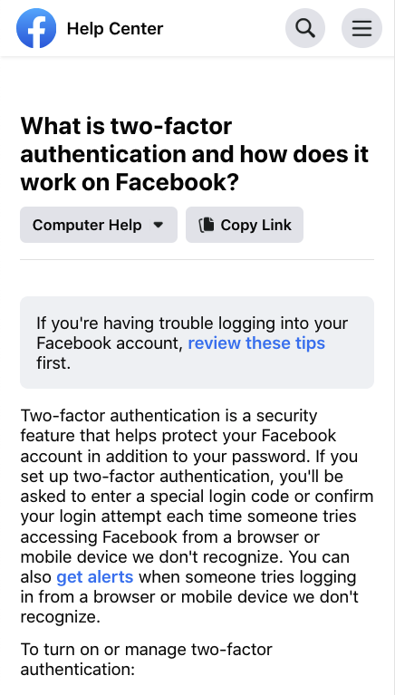
02 Kişisel Güvenliği Yönetmek
Facebook'ta iki faktörlü kimlik doğrulamayı ayarlamak
İki faktörlü kimlik doğrulama, parolaya ek olarak Facebook hesabının korunmasına destek olan ekstra bir güvenlik duvarıdır. Bu özellik etkinleştirildiğinde; yeni bir telefon veya bilgisayardan Facebook hesabına her giriş yapıldığında bir giriş onay kodu girilmesi veya tanınmayan bir cihazdan gelen oturum açma isteklerinin onaylanması istenecektir. Ayrıca tanınmayan bir tarayıcı veya mobil cihazdan hesaba girilmeye çalışıldığında bildirim alınması da mümkündür.
42
Notes:
Ürün odaklı uygulama: Facebook'ta iki faktörlü kimlik doğrulamayı kurmak
İki faktörlü kimlik doğrulama, parolaya ek olarak Facebook hesabının korunmasına destek olan ekstra bir güvenlik duvarıdır. Sistem, olağan dışı bir giriş denemesi tespit ettiğinde, hesaba erişilmeden önce özel bir kod girilmesini zorunlu kılar. Ayrıca tanınmayan bir tarayıcı veya mobil cihazdan hesaba girilmeye çalışıldığında bildirim alınması da mümkündür.
İki faktörlü kimlik doğrulamayı açmak veya yönetmek için izlenmesi gereken adımlar:
Güvenlik ve Giriş Ayarlarına gidilmelidir.
Aşağı kaydırarak 'İki faktörlü kimlik doğrulamayı kullan' bölümüne gelinmeli ve 'Düzenle'ye tıklanmalıdır.
Kullanılmak istenen güvenlik yöntemi seçilmeli ve ekrandaki talimatlar izlenmelidir.
Facebook'ta bu kurulum yapılırken, kullanıcılardan şu üç güvenlik yönteminden birini seçmeleri istenir:
Uyumlu bir cihaza fiziksel güvenlik anahtarını dokundurmak.
Üçüncü taraf bir kimlik doğrulama uygulamasından alınacak giriş kodları.
Cep telefonuna gönderilecek kısa mesaj (SMS) kodları.
Eğitmen notu: Bu adımlar farklı bölgelerde küçük değişiklikler gösterebilir; sunumdan önce yerel uygulamanın doğruluğu kontrol edilmelidir.
Diğer faydalı kaynaklar:
Kullanılan tarayıcı veya cihaz daha önce sisteme kaydedilmemişse, özellik açılırken kaydetme seçeneği sunulacaktır. Cihaz kaydedildiğinde, bir sonraki girişlerde tekrar güvenlik kodu girilmesine gerek kalmayacaktır. Başkalarının erişebileceği ortak kullanıma açık bir bilgisayar (örn. okul bilgisayarı) kullanılıyorsa, 'Bu tarayıcıyı kaydet' seçeneği kesinlikle işaretlenmemelidir.
Facebook'un bir sonraki girişte sizi tanıyabilmesi için bilgisayar ve tarayıcı bilgilerini hatırlaması gerekmektedir. Ancak bazı tarayıcı özellikleri bu hatırlama işlevini engelleyebilir. Tarayıcıda gizli mod kullanılıyorsa veya kapandığında geçmişi temizleyecek şekilde ayarlanmışsa, her girişte yeniden kod istenecektir. Daha fazla bilgi edinin.
Kısa mesaj (SMS) doğrulamasını ayarlamak için hesaba daha önceden eklenmiş bir cep telefonu numarası kullanılabileceği gibi yeni bir numara da eklenebilir. Facebook'un iki faktörlü kimlik doğrulama için eklenen cep telefonu numarasını nasıl kullandığı hakkında daha fazla bilgi alınabilir.

Slide 43
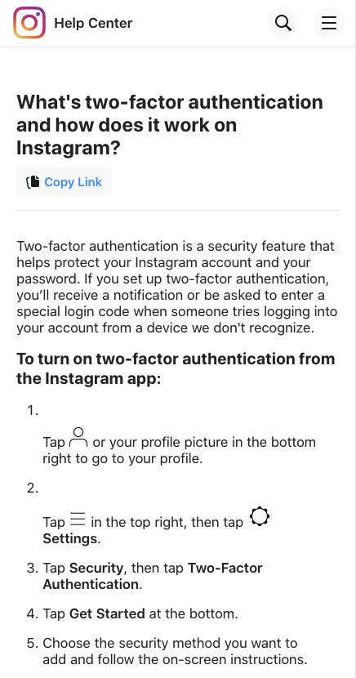
02 Kişisel Güvenliği Yönetmek
Instagram'da iki faktörlü kimlik doğrulamayı ayarlamak
İki faktörlü kimlik doğrulama nedir ve Instagram'da nasıl çalışır?
Bu sistem, Instagram hesabının ve parolanın güvenliğini sağlayan kritik bir koruma kalkanıdır. Kurulum tamamlandıktan sonra, hesaba tanınmayan bir cihazdan giriş yapılmaya çalışıldığında bildirim gönderilir veya özel bir giriş kodu talep edilir.
Instagram uygulaması üzerinden iki faktörlü kimlik doğrulamayı açmak için:
Profile gitmek için sağ alt köşedeki profil resmine dokunulmalıdır.
Sağ üst köşedeki menü simgesine, ardından Ayarlar'a dokunulmalıdır.
Sırasıyla Güvenlik ve İki Faktörlü Kimlik Doğrulaması seçenekleri seçilmelidir.
Alt kısımdaki Başla butonuna dokunulmalıdır.
Kullanılmak istenen güvenlik yöntemi seçilmeli ve ekrandaki talimatlar izlenmelidir.
Instagram'da kurulum esnasında iki farklı güvenlik yönteminden biri seçilebilir:
Üçüncü taraf bir kimlik doğrulama uygulamasından (Duo Mobile veya Google Authenticator gibi) alınan giriş kodları.
Cep telefonuna gönderilen kısa mesaj (SMS) kodları.
Sistemi kullanabilmek için bu iki yöntemden en az birinin kurulmuş olması zorunludur.
Not: İki faktörlü doğrulama açıldıktan sonra giriş istekleri görüntülenebilir, güvenilen cihazlar kaldırılabilir ve SMS alma sorunlarına karşı hesaba ait yedek kodlara erişilebilir. Kurtarma kodları hakkında detaylı bilgi alınabilir.
43
Notes:
Ürün odaklı uygulama: Instagram'da iki faktörlü kimlik doğrulama kurulumu
İki faktörlü kimlik doğrulama nedir ve Instagram'da nasıl çalışır?
Bu sistem, Instagram hesabının ve parolanın güvenliğini sağlayan kritik bir koruma kalkanıdır. Kurulum tamamlandıktan sonra, hesaba tanınmayan bir cihazdan giriş yapılmaya çalışıldığında bildirim gönderilir veya özel bir giriş kodu talep edilir.
Instagram uygulaması üzerinden iki faktörlü kimlik doğrulamayı açmak için:
Ekranın sağ alt köşesindeki profil fotoğrafına dokunulmalıdır.
Sağ üstteki seçenekler menüsü açılmalı ve Ayarlar'a girilmelidir.
Sırasıyla Güvenlik > İki Faktörlü Kimlik Doğrulaması yolları izlenmelidir.
Ekranın altındaki Başla butonuna tıklanmalıdır.
Kullanılmak istenen güvenlik yöntemi seçilmeli ve ekrandaki talimatlar izlenmelidir.
Instagram'da kurulum esnasında iki farklı güvenlik yönteminden biri seçilebilir:
Üçüncü taraf bir kimlik doğrulama uygulamasından (Duo Mobile veya Google Authenticator gibi) alınan giriş kodları.
Cep telefonuna gönderilen kısa mesaj (SMS) kodları.
Sistemi kullanabilmek için bu iki yöntemden en az birinin kurulmuş olması zorunludur.
Not: İki faktörlü doğrulama açıldıktan sonra giriş istekleri görüntülenebilir, güvenilen cihazlar kaldırılabilir ve SMS alma sorunlarına karşı hesaba ait yedek kodlara erişilebilir. Kurtarma kodları hakkında detaylı bilgi alınabilir.

Slide 44
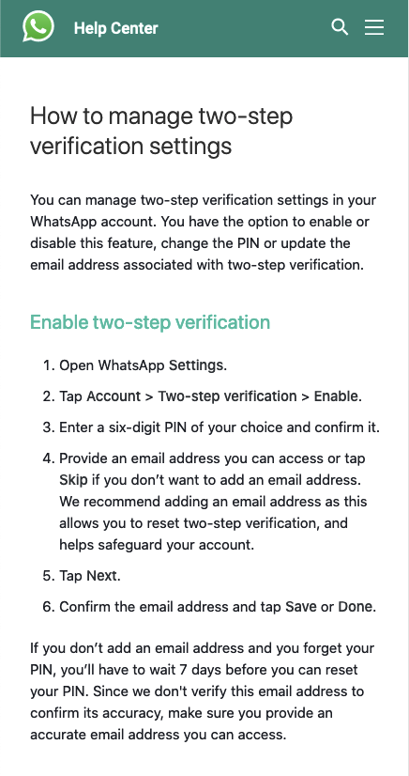
02 Kişisel Güvenliği Yönetmek
WhatsApp'ta iki faktörlü kimlik doğrulamayı ayarlamak
İki adımlı doğrulama ayarları nasıl yönetilir?
WhatsApp hesabı içerisinden iki adımlı doğrulama ayarları kolayca kontrol edilebilir. Bu özellik istendiğinde açılıp kapatılabilir, belirlenen PIN kodu değiştirilebilir veya doğrulamayla ilişkili e-posta adresi güncellenebilir.
İki adımlı doğrulamayı etkinleştirmek için:
WhatsApp Ayarlar menüsü açılmalıdır.
Hesap > İki adımlı doğrulama > Etkinleştir seçeneklerine dokunulmalıdır.
Akılda kalıcı altı haneli bir PIN kodu girilmeli ve bu kod onaylanmalıdır.
Erişimi olan bir e-posta adresi girilmeli; e-posta eklenmek istenmiyorsa 'Atla' seçeneğine dokunulmalıdır. Ancak PIN kodunun unutulması halinde sıfırlama yapılabilmesi ve hesabın güvende kalması için bir e-posta adresinin eklenmesi kesinlikle önerilmektedir.
İleri butonuna dokunulmalıdır.
E-posta adresi doğrulanmalı ve Kaydet veya Bitti seçeneğiyle işlem tamamlanmalıdır.
E-posta adresi eklenmeden PIN kodunun unutulması durumunda, kodun sıfırlanabilmesi için yedi gün beklenmesi gerekecektir. Girilen e-posta adresine doğrulama bağlantısı gönderilmediğinden, e-posta adresinin hatasız yazıldığından ve erişilebilir olduğundan emin olunmalıdır.
44
Notes:
Ürün odaklı uygulama: WhatsApp'ta iki adımlı doğrulama kurulumu
İki adımlı doğrulama ayarları nasıl yönetilir?
WhatsApp hesabı içerisinden iki adımlı doğrulama ayarları kolayca kontrol edilebilir. Bu özellik istendiğinde açılıp kapatılabilir, belirlenen PIN kodu değiştirilebilir veya doğrulamayla ilişkili e-posta adresi güncellenebilir.
İki adımlı doğrulamayı etkinleştirmek için:
WhatsApp'ta Ayarlar bölümüne girilmelidir.
Sırasıyla Hesap > İki adımlı doğrulama > Etkinleştir adımları takip edilmelidir.
Altı haneli özel bir PIN oluşturulmalı ve doğrulanmalıdır.
Kurtarma işlemleri için bir e-posta adresi belirtilebilir veya Atla seçeneği ile bu adım geçilebilir. Ancak PIN kodunun unutulması halinde sıfırlama yapılabilmesi ve hesabın güvende kalması için bir e-posta adresinin eklenmesi kesinlikle önerilmektedir.
İleri butonuyla devam edilmelidir.
E-posta adresi tekrar girilerek onaylanmalı ve Kaydet ile işlem bitirilmelidir.
E-posta adresi eklenmeden PIN kodunun unutulması durumunda, kodun sıfırlanabilmesi için yedi gün beklenmesi gerekecektir. Girilen e-posta adresine doğrulama bağlantısı gönderilmediğinden, e-posta adresinin hatasız yazıldığından ve erişilebilir olduğundan emin olunmalıdır.

Slide 45
Etkinlikler
02 Kişisel Güvenliği Yönetmek
1
Parolaları derecelendirme
2
Parola değiştirme uygulaması
45

Slide 46
02 Kişisel Güvenliği Yönetmek
Güçlü, orta ve zayıf parolalara veya parola cümlelerine dair 5-10 arası örnek sunulmalıdır. Her bir parola örneği için; parolayı neyin güçlü kıldığına (örn. uzun olması, parola cümlesi olması, rastgele karakterler içermesi) veya zayıf kıldığına (örn. kişisel bilgiler içermesi, sözlük kelimelerinden oluşması, tahmininin kolay olması) dair açıklamalara yer verilmelidir.
ETKİNLİK
Parolaları derecelendirme
46
Notes:
Etkinlik: Parolaları derecelendirme
Eğitmen tarafından gruba zayıf, orta ve güçlü seviyelerde çeşitli parola örnekleri gösterilmelidir. Her bir parola örneği için; parolayı neyin güçlü kıldığına (örn. uzun olması, parola cümlesi olması, rastgele karakterler içermesi) veya zayıf kıldığına (örn. kişisel bilgiler içermesi, sözlük kelimelerinden oluşması, tahmininin kolay olması) dair açıklamalara yer verilmelidir.
Senkron öğrenme deneyimleri için uygulama seçenekleri:
Katılımcılardan güçlü, orta ve zayıf parolalara örnekler vermeleri istenebilir.
Verilen örnekler üzerinden grupla etkileşimli bir tartışma yürütülebilir.
Katılımcılardan “zayıf” parolaları nasıl daha güvenli hale getirebileceklerine dair fikir yürütmeleri talep edilebilir.

Slide 47
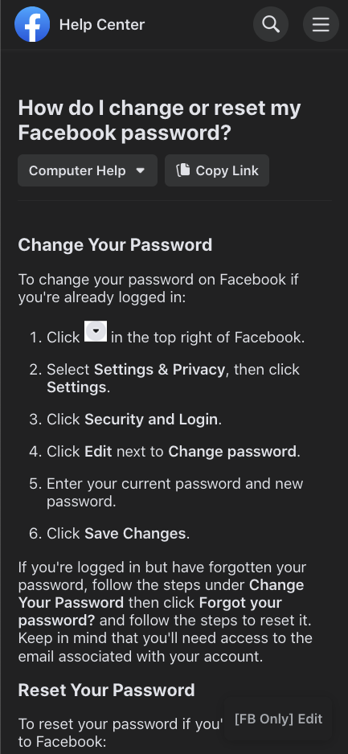
02 Kişisel Güvenliği Yönetmek
Facebook'ta parola değiştirme
Parolanın değiştirilmesi
Halihazırda oturum açıkken Facebook parolasını değiştirmek için şu adımlar takip edilmelidir:
1
Facebook arayüzünün sağ üst köşesindeki aşağı ok simgesine tıklanmalıdır.
Sırasıyla Ayarlar ve Gizlilik > Ayarlar yolu izlenmelidir.
Güvenlik ve Giriş sekmesine tıklanmalıdır.
Şifreyi değiştir seçeneğinin yanındaki Düzenle butonuna tıklanmalıdır.
Mevcut parola ve oluşturulan yeni parola ilgili alanlara girilmelidir.
Değişiklikleri Kaydet butonuna tıklanarak işlem sonlandırılmalıdır.
2
ETKİNLİK
3
Parola değiştirme uygulaması
4
5
6
Hesaba giriş yapılmış ancak mevcut parola unutulmuşsa, Şifreyi değiştir bölümündeki adımlar izlenmelidir. Ardından 'Şifreni mi unuttun?' bağlantısına tıklanarak sıfırlama adımları uygulanmalıdır. Bu işlem için hesapla ilişkili e-posta adresine erişim sağlanabilmesi gerektiği unutulmamalıdır.
47
Notes:
Etkinlik: Parola değiştirme uygulaması
Bu etkinlik, farklı Facebook ürünlerinde parolaların nasıl değiştirileceğini pratik olarak göstermek için tasarlanmış, isteğe bağlı senkron bir öğrenme deneyimidir.
Ürün odaklı uygulama: Facebook'ta parola değiştirme
Parolanın değiştirilmesi
Halihazırda oturum açıkken Facebook parolasını değiştirmek için şu adımlar takip edilmelidir:
Sağ üst köşedeki aşağı açılır menü okuna tıklanmalıdır.
Ayarlar ve Gizlilik bölümünden Ayarlar'a girilmelidir.
Güvenlik ve Giriş seçeneği bulunmalıdır.
Şifreyi değiştir ibaresinin yanındaki Düzenle butonuna tıklanmalıdır.
Mevcut parola ve oluşturulan yeni parola ilgili alanlara girilmelidir.
Değişiklikleri Kaydet butonuna basılmalıdır.
Hesaba giriş yapılmış ancak mevcut parola unutulmuşsa, Şifreyi değiştir bölümündeki adımlar izlenmelidir. Ardından 'Şifreni mi unuttun?' bağlantısına tıklanarak sıfırlama adımları uygulanmalıdır. Bu işlem için hesapla ilişkili e-posta adresine erişim sağlanabilmesi gerektiği unutulmamalıdır.

Slide 48
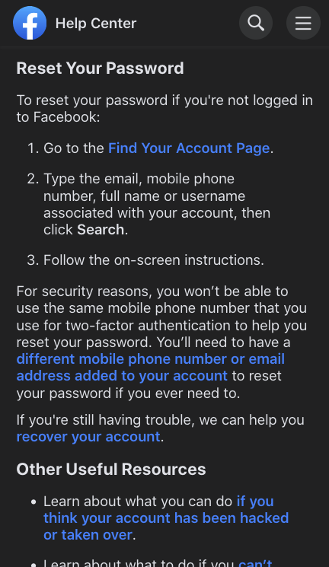
02 Kişisel Güvenliği Yönetmek
Parolayı sıfırlama işlemi
Facebook oturumu kapalıyken parolayı sıfırlamak için:
1
Hesabını Bul sayfasına gidilmelidir.
Hesapla ilişkili e-posta adresi, cep telefonu numarası, ad soyad veya kullanıcı adı yazılarak Ara butonuna tıklanmalıdır.
Ekrandaki talimatlar takip edilmelidir.
ETKİNLİK
2
Parola değiştirme uygulaması
3
Güvenlik gereği, iki faktörlü kimlik doğrulamada kullanılan cep telefonu numarası ile parola sıfırlama işlemi gerçekleştirilememektedir. Parola sıfırlama işlemlerinde kullanılmak üzere hesaba farklı bir cep telefonu numarası veya e-posta adresi eklenmiş olması gerekmektedir.
Sorun yaşanmaya devam edilirse hesap kurtarma adımlarından destek alınabilir.
48
Notes:
Etkinlik: Parola değiştirme uygulaması
Bu etkinlik, farklı Facebook ürünlerinde parolaların nasıl değiştirileceğini pratik olarak göstermek için tasarlanmış, isteğe bağlı senkron bir öğrenme deneyimidir.
Ürün odaklı uygulama: Facebook'ta parola değiştirme
Parolayı sıfırlama işlemi
Hesaba giriş yapılamayan durumlarda parolayı sıfırlamak için şu adımlar izlenmelidir:
Hesabını Bul sayfasına gidilmelidir.
Hesapla ilişkili e-posta adresi, cep telefonu numarası, ad soyad veya kullanıcı adı yazılarak Ara butonuna tıklanmalıdır.
Ekrandaki talimatlar takip edilmelidir.
Güvenlik gereği, iki faktörlü kimlik doğrulamada kullanılan cep telefonu numarası ile parola sıfırlama işlemi gerçekleştirilememektedir. Bu gibi durumlar için hesaba önceden alternatif bir e-posta adresi veya telefon numarası tanımlanmış olması şarttır.
Sorun yaşanmaya devam edilirse hesap kurtarma adımlarından destek alınabilir.

Slide 49
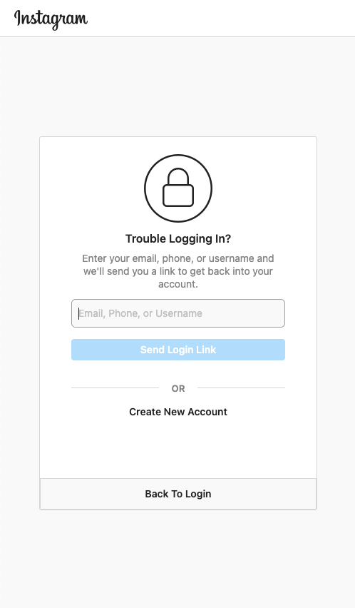
02 Kişisel Güvenliği Yönetmek
Instagram'da parola değiştirme
Instagram parolası nasıl değiştirilir?
Hesaptan çıkış yapılmışsa ve parola hatırlanmıyorsa, giriş ekranı üzerinden parola sıfırlama bağlantısı talep edilebilir.
Hesaba giriş yapılabiliyor ve mevcut parola biliniyorsa, Ayarlar üzerinden şu şekilde değişiklik yapılabilir:
ETKİNLİK
1
Profile gitmek için sağ alt köşedeki profil resmine dokunulmalıdır.
Sağ üst köşedeki menü simgesine (üç çizgi), ardından Ayarlar'a dokunulmalıdır.
Güvenlik seçeneğine, ardından Şifre'ye dokunulmalıdır.
Önce mevcut parola, sonrasında ise yeni parola girilmelidir.
Sağ üst köşedeki Kaydet butonuna veya onay işaretine dokunulmalıdır.
Parola değiştirme uygulaması
2
3
4
5
İpucu: Güçlü bir parola oluşturmak için rakamlar, harfler ve (! ve % gibi) noktalama işaretlerinden oluşan en az sekiz karakterli bir kombinasyon kullanılmalıdır.
49
Notes:
Ürün odaklı uygulama: Instagram'da parola değiştirme
Instagram parolası nasıl değiştirilir?
Hesaptan çıkış yapılmışsa ve parola hatırlanmıyorsa, giriş ekranı üzerinden parola sıfırlama bağlantısı talep edilebilir.
Hesaba giriş yapılabiliyor ve mevcut parola biliniyorsa, Ayarlar üzerinden şu şekilde değişiklik yapılabilir:
Sağ alt köşeden profil sayfasına girilmelidir.
Sağ üstteki çizgi menüden Ayarlar seçilmelidir.
Güvenlik > Şifre adımları izlenmelidir.
Açılan ekrana eski ve yeni parola yazılmalıdır.
İşlemi bitirmek için sağ üstteki Kaydet ikonuna dokunulmalıdır.
İpucu: Güvenlik için parolanın harf, rakam ve semboller (!, % vb.) içeren minimum sekiz karakterli bir dizi olması önerilir.

Slide 50
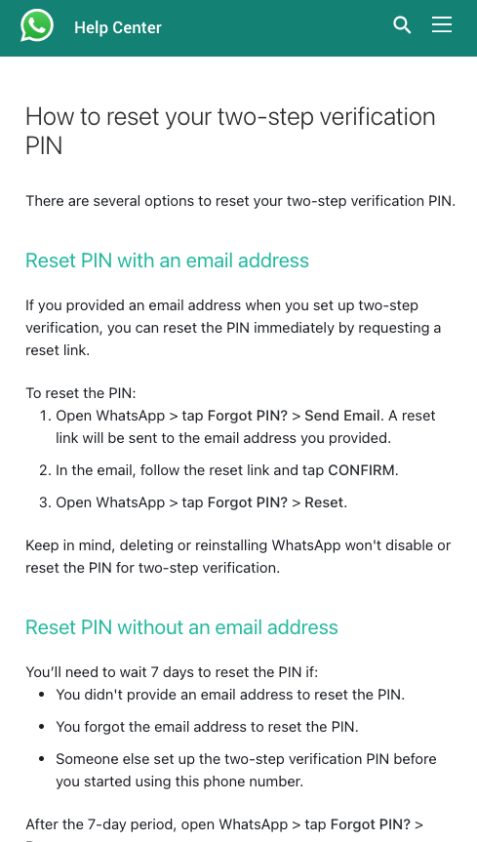
02 Kişisel Güvenliği Yönetmek
WhatsApp'ta PIN değiştirme
İki adımlı doğrulama PIN kodu nasıl sıfırlanır?
İki adımlı doğrulama PIN kodunu sıfırlamak için farklı seçenekler bulunmaktadır.
PIN kodunu e-posta adresiyle sıfırlamak
Kurulum sırasında bir e-posta adresi belirtilmişse, bir sıfırlama bağlantısı talep edilerek PIN kodu hemen sıfırlanabilir. PIN kodunu sıfırlamak için:
ETKİNLİK
Parola değiştirme uygulaması
1
WhatsApp açılmalı > PIN'i mi unuttunuz? > E-posta Gönder seçeneklerine dokunulmalıdır. Kaydedilen e-posta adresine bir sıfırlama bağlantısı gönderilecektir.
E-postadaki sıfırlama bağlantısına tıklanmalı ve ONAYLA butonuna basılmalıdır.
WhatsApp açılmalı > PIN'i mi unuttunuz? > Sıfırla seçeneklerine dokunulmalıdır.
2
3
WhatsApp uygulamasını silmenin veya yeniden yüklemenin iki adımlı doğrulama PIN kodunu devre dışı bırakmayacağı veya sıfırlamayacağı unutulmamalıdır.
50
Notes:
Ürün odaklı uygulama: WhatsApp PIN kodunu sıfırlama
İki adımlı doğrulama PIN kodu nasıl sıfırlanır?
İki adımlı doğrulama PIN kodunu sıfırlamak için farklı seçenekler bulunmaktadır.
PIN kodunu e-posta adresiyle sıfırlamak
Daha önceden hesaba bir kurtarma e-postası eklendiyse, sıfırlama işlemi beklemeden anında gerçekleştirilebilir. PIN kodunu sıfırlamak için:
WhatsApp giriş ekranında PIN'i mi unuttunuz? > E-posta Gönder butonlarına dokunulmalıdır. Kaydedilen e-posta adresine bir sıfırlama bağlantısı gönderilecektir.
Gelen e-postadaki bağlantı açılarak işlem ONAYLA butonuyla doğrulanmalıdır.
Uygulamaya dönülerek PIN'i mi unuttunuz? > Sıfırla seçeneğine dokunulmalıdır.
WhatsApp uygulamasını silmenin veya yeniden yüklemenin iki adımlı doğrulama PIN kodunu devre dışı bırakmayacağı veya sıfırlamayacağı unutulmamalıdır.
E-posta adresi olmadan PIN kodunu sıfırlamak
Şu durumlarda PIN kodunun sıfırlanabilmesi için yedi gün beklenmesi gerekecektir:
PIN kodunu sıfırlamak için bir e-posta adresi belirtilmemişse,
PIN kodunu sıfırlamak için kullanılan e-posta adresi unutulmuşsa,
Telefon numarası kullanılmaya başlanmadan önce başka biri tarafından iki adımlı doğrulama PIN kodu ayarlanmışsa.
Yedi günlük süre dolduktan sonra WhatsApp açılmalı > PIN'i mi unuttunuz? > Sıfırla seçeneklerine dokunulmalıdır.
Not: Güvenlik nedeniyle, iki adımlı doğrulama etkinleştirildikten sonra bu yedi günlük sürenin hızlandırılması veya hesabın devre dışı bırakılması gibi bir seçenek bulunmamaktadır. İki adımlı doğrulama PIN kodu, SMS veya telefon araması yoluyla alınan altı haneli kayıt kodundan farklıdır.

Slide 51
02 Kişisel Güvenliği Yönetmek
E-posta adresi olmadan PIN kodunu sıfırlamak
Şu durumlarda PIN kodunun sıfırlanabilmesi için yedi gün beklenmesi gerekecektir:
PIN kodunu sıfırlamak için bir e-posta adresi belirtilmemişse,
PIN kodunu sıfırlamak için kullanılan e-posta adresi unutulmuşsa,
Telefon numarası kullanılmaya başlanmadan önce başka biri tarafından iki adımlı doğrulama PIN kodu ayarlanmışsa.
ETKİNLİK
Parola değiştirme uygulaması
Yedi gün geçtikten sonra WhatsApp açılmalı,
PIN'i mi unuttunuz? seçeneğine dokunulmalı,
Sıfırla butonuyla işlem tamamlanmalıdır.
Not: Güvenlik süreçleri gereği, bekleme süresinin kısaltılması veya bu süre zarfında hesaba müdahale edilmesi mümkün değildir. İki adımlı doğrulama PIN kodu, SMS veya telefon araması yoluyla alınan altı haneli kayıt kodundan farklıdır.
51
Notes:
Ürün odaklı uygulama: WhatsApp PIN kodunu sıfırlama
İki adımlı doğrulama PIN kodu nasıl sıfırlanır?
İki adımlı doğrulama PIN kodunu sıfırlamak için farklı seçenekler bulunmaktadır.
PIN kodunu e-posta adresiyle sıfırlamak
Daha önceden hesaba bir kurtarma e-postası eklendiyse, sıfırlama işlemi beklemeden anında gerçekleştirilebilir. PIN kodunu sıfırlamak için:
WhatsApp giriş ekranında PIN'i mi unuttunuz? > E-posta Gönder butonlarına dokunulmalıdır. Kaydedilen e-posta adresine bir sıfırlama bağlantısı gönderilecektir.
Gelen e-postadaki bağlantı açılarak işlem ONAYLA butonuyla doğrulanmalıdır.
Uygulamaya dönülerek PIN'i mi unuttunuz? > Sıfırla seçeneğine dokunulmalıdır.
WhatsApp uygulamasını silmenin veya yeniden yüklemenin iki adımlı doğrulama PIN kodunu devre dışı bırakmayacağı veya sıfırlamayacağı unutulmamalıdır.
E-posta adresi olmadan PIN kodunu sıfırlamak
Şu durumlarda PIN kodunun sıfırlanabilmesi için yedi gün beklenmesi gerekecektir:
PIN kodunu sıfırlamak için bir e-posta adresi belirtilmemişse,
PIN kodunu sıfırlamak için kullanılan e-posta adresi unutulmuşsa,
Telefon numarası kullanılmaya başlanmadan önce başka biri tarafından iki adımlı doğrulama PIN kodu ayarlanmışsa.
Yedi günlük süre dolduktan sonra WhatsApp açılmalı > PIN'i mi unuttunuz? > Sıfırla seçeneklerine dokunulmalıdır.
Not: Güvenlik nedeniyle, iki adımlı doğrulama etkinleştirildikten sonra bu yedi günlük sürenin hızlandırılması veya hesabın devre dışı bırakılması gibi bir seçenek bulunmamaktadır. İki adımlı doğrulama PIN kodu, SMS veya telefon araması yoluyla alınan altı haneli kayıt kodundan farklıdır.

Slide 52
Anlama kontrolü
02 Kişisel Güvenliği Yönetmek
İkinci bölüm: Özet
01.
Doğru veya yanlış: Cep telefonu gibi kişisel cihazları kilitlemek veya parola ile korumak iyi bir güvenlik uygulamasıdır.
02.
Halka açık kablosuz ağlarda mümkün olduğunca kaçınılması gereken işlemler (uygun olanların tümünü işaretleyin):
Bankacılık işlemleri
Sosyal medya hesaplarına giriş yapma
Çevrim içi alışveriş
İnternette gezinme
03.
Doğru veya yanlış: Birden fazla çevrim içi hesap için aynı parolayı kullanmakta bir sakınca yoktur.
04.
Aşağıdakilerden hangisi çok faktörlü kimlik doğrulamasıyla oturum açma seçeneklerinden biri DEĞİLDİR?
Biyometrik veriler
Zihin okuma
Parola veya PIN
Güvenlik soruları
DOĞRU
yanlış
Notes:
İkinci bölüm özeti: Anlama kontrolü
Doğru veya yanlış: Cep telefonu gibi kişisel cihazları kilitlemek veya parola ile korumak iyi bir güvenlik uygulamasıdır. DOĞRU
Halka açık kablosuz ağlarda mümkün olduğunca kaçınılması gereken işlemler (uygun olanların tümünü işaretleyin):
Bankacılık işlemleri
Sosyal medya hesaplarına giriş yapma
Çevrim içi alışveriş
İnternette gezinme
Doğru veya yanlış: Birden fazla çevrim içi hesap için aynı parolayı kullanmakta bir sakınca yoktur. YANLIŞ
Aşağıdakilerden hangisi çok faktörlü kimlik doğrulamasıyla oturum açma seçeneklerinden biri DEĞİLDİR?
Biyometrik veriler
Zihin okuma
Parola veya PIN
Güvenlik soruları

Slide 53


03 Çevrim içi hesapların yönetimi
Notes:
Katılımcılar, çevrim içi hesaplarını yönetirken güvenlik kontrolü özelliklerini etkin bir şekilde kullanmayı öğrenecekler.

Slide 54
03 Çevrİm İçİ hesapların yönetimi
Bir parola yöneticisi (password manager), uygulamalar, sosyal medya profilleri ve web siteleri dahil olmak üzere tüm dijital hesaplara ait giriş bilgilerini saklayan şifrelenmiş bir dijital kasadır. Ek bir güvenlik katmanı olarak bazı parola yöneticileri, kullanıcılara yepyeni ve kırılması zor parolalar üretmelerinde yardımcı olan parola oluşturucu araçlara da sahiptir.
Bir parola oluşturucu, her bir hesap için tamamen benzersiz parolalar kullanıldığından emin olmak adına otomatik olarak rastgele ve güçlü şifreler üreten bir program veya hizmettir. Günümüzde birçok parola yöneticisi uygulamasının içinde yerleşik bir parola oluşturucu da bulunmaktadır.
Parola yönetim araçları
Notes:
Parola yönetim araçları
Bir parola yöneticisi, uygulamalar, sosyal medya profilleri ve diğer web siteleri dahil olmak üzere tüm dijital hesapların oturum açma bilgilerini barındıran son derece güvenli bir dijital kasadır. Ek bir güvenlik katmanı olarak bazı parola yöneticileri, kullanıcılara yepyeni ve kırılması zor parolalar üretmelerinde yardımcı olan parola oluşturucu araçlara da sahiptir.
Parola oluşturucu, her hesapta farklı bir şifre kullanılabilmesi için rastgele, karmaşık ve kırılması zor parolalar türeten kullanışlı bir yazılımdır. Günümüzde birçok parola yöneticisi uygulamasının içinde yerleşik bir parola oluşturucu da bulunmaktadır.

Slide 55

03 Çevrİm İçİ hesapların yönetimi
Ana parola
Bir parola yönetim yazılımı kullanılırken bile, tüm bu bilgilere erişebilmek için tek bir 'ana parolayı' akılda tutmak gerekmektedir.
Bu ana parolanın son derece güçlü olduğundan ve aynı zamanda kesinlikle unutulmayacağından emin olunmalıdır.
Unutulmamalıdır ki, bir kişi parola yöneticisi hesabının ana parolasına erişim sağlarsa veya bunu tahmin ederse, o kasanın içindeki diğer tüm parolalara ve hassas kişisel bilgilere de doğrudan ulaşmış olacaktır.
55
Notes:
Bir parola yönetim yazılımı kullanılırken bile, tüm bu bilgilere erişebilmek için tek bir 'ana parolayı' akılda tutmak gerekmektedir.
Bu ana parolanın son derece güçlü olduğundan ve aynı zamanda kesinlikle unutulmayacağından emin olunmalıdır.
Unutulmamalıdır ki, bir kişi parola yöneticisi hesabının ana parolasına erişim sağlarsa veya bunu tahmin ederse, o kasanın içindeki diğer tüm parolalara ve hassas kişisel bilgilere de doğrudan ulaşmış olacaktır.
Bölgesel uyarlama (Yaşanılan bölgede sıklıkla kullanılan popüler bir parola yönetim aracını örnek olarak verin).
Parola yönetim yazılımları veya araçlarına dair bazı popüler örnekler:
1Password: Aileler, İşletmeler ve Ekipler İçin Parola Yöneticisi
LastPass: 1 Numaralı Parola Yöneticisi ve Kasa Uygulaması, Kurumsal SSO ve MFA
Google Chrome Parola Yöneticisi
[Facebook'un burada belirtilen belirli ürünleri veya markaları doğrudan desteklemediğine dair bir not eklenmelidir]

Slide 56
Parolalar
03 Çevrİm İçİ hesapların yönetimi
Proaktif hesap yönetimi
Çevrim içi hesapları yönetirken proaktif bir yaklaşım sergilemek adına atılabilecek bazı adımlar mevcuttur. Bu derste; parola yönetimi, yabancılarla iletişim kurarken dikkatli olunması, kişisel bilgilerin yönetimi ve hesaplara yönelik güvenlik kontrolleri dahil olmak üzere çevrim içi ortamda güvende kalmaya yardımcı olacak kritik ipuçları yer almaktadır.
Çevrim içi ortamda yabancılarla iletişim
Kişisel bilgilerin yönetimi
Konum servislerini ve üçüncü taraf uygulama erişimlerini düzenleme
Sosyal medya profillerinin yönetimi
Notes:
Proaktif hesap yönetimi
Çevrim içi hesapları yönetirken proaktif bir yaklaşım sergilemek adına atılabilecek bazı adımlar mevcuttur. Bu derste; parola yönetimi, yabancılarla iletişim kurarken dikkatli olunması, kişisel bilgilerin yönetimi ve hesaplara yönelik güvenlik kontrolleri dahil olmak üzere çevrim içi ortamda güvende kalmaya yardımcı olacak kritik ipuçları yer almaktadır.
parolalar, çevrim içi ortamda yabancılarla iletişim, kişisel bilgiler, Konum servislerini ve üçüncü taraf uygulama erişimlerini düzenleme, Sosyal medya profillerinin yönetimi

Slide 57

Parolalar
03 Çevrİm İçİ hesapların yönetimi
Kullanılan her bir çevrim içi hesap için parolanın nasıl değiştirileceği bilinmeli ve parolanın (veya aynı giriş bilgilerinin kullanıldığı başka bir hesabın) açığa çıkmış olabileceği herhangi bir güvenlik ihlalinden sonra parolalar mutlaka yenilenmelidir.
Bazı web tarayıcılarında, e-posta adreslerinin ve parolaların herhangi bir veri ihlalinde ele geçirilip geçirilmediğini kontrol etmeye yarayan dahili parola denetim araçları bulunmaktadır.
57
Notes:
Parolalar
Kullanılan her bir çevrim içi hesap için parolanın nasıl değiştirileceği bilinmeli ve parolanın (veya aynı giriş bilgilerinin kullanıldığı başka bir hesabın) açığa çıkmış olabileceği herhangi bir güvenlik ihlalinden sonra parolalar mutlaka yenilenmelidir.
Bazı web tarayıcılarında, e-posta adreslerinin ve parolaların herhangi bir veri ihlalinde ele geçirilip geçirilmediğini kontrol etmeye yarayan dahili parola denetim araçları bulunmaktadır.

Slide 58
03 Çevrİm İçİ hesapların yönetimi
Çevrim içi ortamda yabancılarla iletişim
İçgüdülere güvenilmelidir:
Birisi şüpheli görünüyorsa, herhangi bir kişisel bilgi paylaşmadan önce o kişiye sorular sorulmalı veya kimliği doğrulanmaya çalışılmalıdır.
Eğer hala bir takım şüpheler varsa, iletişime geçilmemeli ve sohbete dahil olunmamalıdır. Bunun yerine, karşılaşılan her türlü şüpheli etkinlik doğrudan platform yöneticilerine şikayet edilmelidir.
İnternette daha önce hiç tanışılmamış kişilerle iletişim kurmayı gerektiren pek çok neden olabilir.
Örneğin; potansiyel müşterilerle bir iş toplantısı planlamak, ikinci el bir eşya satmak, bir uzmandan eğitim almak veya yerel bir gruptan tavsiye istemek amaçlanabilir.
İnternette yeni biriyle iletişime geçerken, karşıdaki kişinin hesabının gerçekten güvenilir ve meşru olup olmadığına dair ipuçları aranmalıdır. Özellikle kişi fiziksel hayatta tanınmıyorsa, gerçekten iddia ettiği kişi olup olmadığını anlamak bazen son derece zor olabilir.
58
Notes:
Çevrim içi ortamda yabancılarla iletişim
İnternette daha önce hiç tanışılmamış kişilerle iletişim kurmayı gerektiren pek çok neden olabilir. Örneğin; potansiyel müşterilerle bir iş toplantısı planlamak, ikinci el bir eşya satmak, bir uzmandan eğitim almak veya yerel bir gruptan tavsiye istemek amaçlanabilir. İnternette yeni biriyle iletişime geçerken, karşıdaki kişinin hesabının gerçekten güvenilir ve meşru olup olmadığına dair ipuçları aranmalıdır. Özellikle kişi fiziksel hayatta tanınmıyorsa, gerçekten iddia ettiği kişi olup olmadığını anlamak bazen son derece zor olabilir.
İçgüdülere güvenilmelidir:
Birisi şüpheli görünüyorsa, herhangi bir kişisel bilgi paylaşmadan önce o kişiye sorular sorulmalı veya kimliği doğrulanmaya çalışılmalıdır.
Eğer hala bir takım şüpheler varsa, iletişime geçilmemeli ve sohbete dahil olunmamalıdır. Ayrıca, sahte veya dolandırıcı olabileceği düşünülen bu profiller platformun moderasyon ekibine bildirilmelidir (bkz. Gizlilik Modülü).

Slide 59

Kişisel bilgilerin yönetimi
03 Çevrİm İçİ hesapların yönetimi
Aşırı bilgi paylaşımı (Oversharing), kişinin kendi özel hayatı hakkında gereğinden fazla ve uygunsuz düzeyde detayı başkalarıyla paylaşmasıdır. İnternette olumlu bir imaj ve itibar yaratmak istenebilir; ancak aşırı bilgi paylaşımı hem çevrim içi hem de fiziksel hayatta ciddi güvenlik risklerine yol açabilir.
Kullanılan her uygulama veya web sitesinde; konum servisleri veya üçüncü taraf uygulamalar aracılığıyla hangi bilgilerin başkalarıyla paylaşıldığı, ayrıca profilin ve gönderilerin tam olarak kimler tarafından görülebildiği mutlaka kontrol edilmelidir.
Notes:
Kişisel bilgiler
İnternette olumlu bir imaj ve itibar yaratmak istenebilir; ancak aşırı bilgi paylaşımı hem çevrim içi hem de fiziksel hayatta ciddi güvenlik risklerine yol açabilir.
Kullanılan her uygulama veya web sitesinde; konum servisleri veya üçüncü taraf uygulamalar aracılığıyla hangi bilgilerin başkalarıyla paylaşıldığı, ayrıca profilin ve gönderilerin tam olarak kimler tarafından görülebildiği mutlaka kontrol edilmelidir.

Slide 60
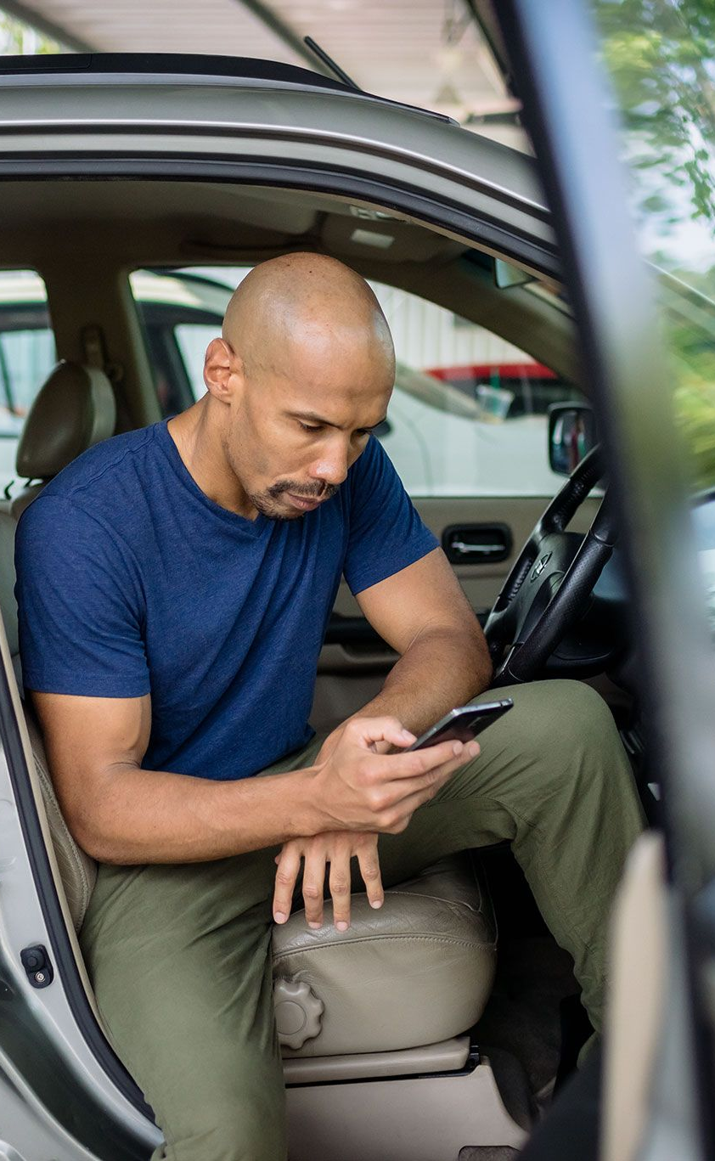
03 Çevrİm İÇİ hesapların yönetimi
Konum servislerini ve üçüncü taraf uygulama erişimlerini düzenleme
Bir sonraki slaytlarda, Meta (Facebook, Instagram, WhatsApp) platformları üzerinde konum ayarlarının nasıl değiştirileceği adım adım gösterilecektir.
60
Notes:
Konum servislerini ve üçüncü taraf uygulama erişimlerini düzenleme
Bu kısım; çeşitli Facebook ürünlerinde konum servislerinin ve üçüncü taraf erişim ayarlarının nasıl düzenleneceğini katılımcılara uygulamalı olarak göstermek üzere hazırlanan, isteğe bağlı senkron bir öğrenme deneyimidir.

Slide 61
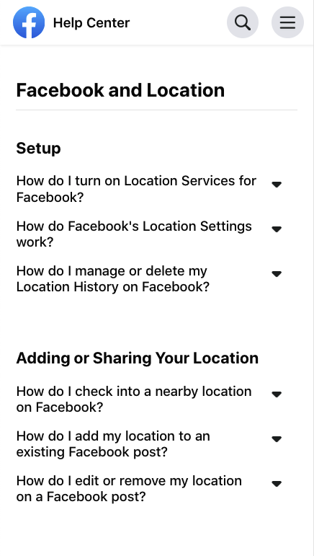
03 Çevrİm İçİ hesapların yönetimi
Facebook ve konum ayarları
Bu özellik yalnızca iPhone ve Android cihazlar için Facebook uygulamasında mevcuttur. Konum Ayarlarının nasıl çalıştığı hakkında daha fazla bilgiye buradan ulaşılabilir.
Android cihazlar için Konum Servislerini açmak veya kapatmak için:
Cihazın ana ekranına gidilmelidir.
Ayarlar'a, ardından Uygulamalar'a dokunulmalıdır.
Uygulamalar listesinde gezinerek Facebook seçilmelidir.
İzinler'e, ardından Konum'a dokunulmalıdır.
Şu seçeneklerden birini işaretleyin: Uygulamayı kullanırken izin ver, Her zaman sor veya İzin verme (konum erişimini belirlemek için).
iOS cihazlar için Konum Servislerini açmak veya kapatmak için:
Cihazın ana ekranına gidilmelidir.
Ayarlar'a, ardından Gizlilik'e dokunulmalıdır.
Konum Servisleri'ne dokunulmalı ve açıp kapatmak için Konum Servisleri'nin yanındaki anahtar kaydırılmalıdır.
iOS cihazında Konum Servisleri açıkken, Facebook'un konuma erişmesine ne zaman izin verileceği kontrol edilebilmektedir; bunun için Konum Servisleri'nde listelenen uygulamalar arasında gezinerek Facebook'a dokunulmalı ve Her Zaman, Uygulamayı Kullanırken, Bir Dahaki Sefere Sor veya Asla seçeneklerinden biri seçilmelidir.
61
Notes:
Konum servislerini ve üçüncü taraf uygulama erişimlerini düzenleme
Ürün odaklı uygulama: Facebook ve konum ayarları
Android cihazlar için Konum Servislerini açmak veya kapatmak için:
Cihazın ana ekranına gidilmelidir,
Ayarlar'a, ardından Uygulamalar menüsüne dokunulmalıdır,
Liste üzerinden Facebook uygulaması bulunup seçilmelidir,
İzinler'e dokunulmalı ve Konum seçeneğinin yanındaki buton kullanılarak ayar açılmalı veya kapatılmalıdır.
iOS cihazlar için Konum Servislerini açmak veya kapatmak için:
Cihazın ana ekranına gidilmelidir,
Ayarlar'a ve ardından Gizlilik menüsüne girilmelidir,
Konum Servisleri'ne dokunulmalı ve yanındaki anahtar ile bu özellik açılıp kapatılmalıdır.
iOS cihazında Konum Servisleri açıkken, Facebook'un konuma erişmesine ne zaman izin verileceği kontrol edilebilmektedir; bunun için Konum Servisleri'nde listelenen uygulamalar arasında gezinerek Facebook'a dokunulmalı ve Her Zaman, Uygulamayı Kullanırken, Bir Dahaki Sefere Sor veya Asla seçeneklerinden biri seçilmelidir.

Slide 62
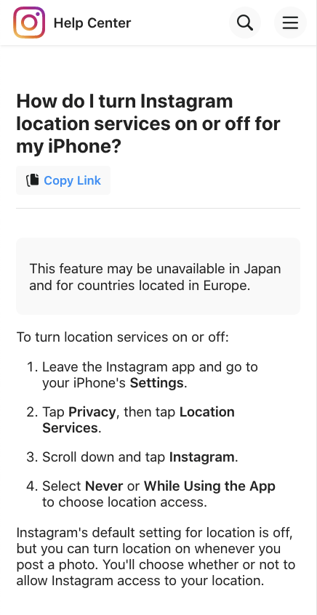
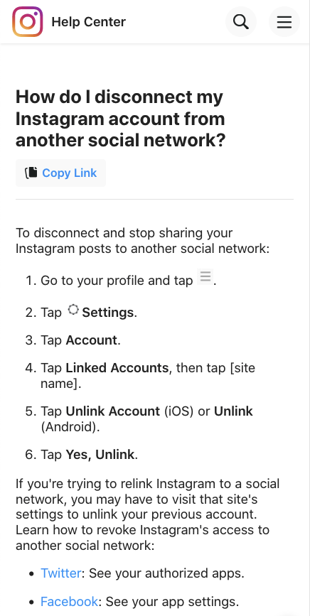
03 Çevrİm İçİ hesapların yönetimi
iPhone'da Instagram konum servisleri nasıl açılır veya kapatılır?
Bu özellik Japonya'da veya Avrupa'da bulunan bazı ülkelerde kullanılamayabilir.
Konum servislerini yapılandırmak için:
Instagram uygulamasından çıkılarak iPhone'un Ayarlar menüsüne girilmelidir.
Gizlilik seçeneğine, ardından Konum Servisleri'ne dokunulmalıdır.
Aşağı kaydırarak listeden Instagram seçilmelidir.
Konum erişimini ayarlamak için Yalnızca uygulamayı kullanırken izin ver, Her zaman sor veya İzin verme seçeneklerinden biri işaretlenmelidir.
62
Notes:
Ürün odaklı uygulama: iPhone'da Instagram konum servisleri nasıl ayarlanır?
iPhone'da Instagram konum servisleri nasıl açılır veya kapatılır?
Bu özellik Japonya'da veya Avrupa'da bulunan bazı ülkelerde kullanılamayabilir.
Konum servislerini yapılandırmak için:
Instagram uygulamasını arka plana atarak cihazın Ayarlar menüsü açılmalıdır.
Gizlilik menüsünden Konum Servisleri'ne girilmelidir.
Sayfanın altındaki uygulamalar listesinden Instagram bulunup seçilmelidir.
Konum erişimi için Asla veya Uygulamayı Kullanırken seçeneklerinden biri işaretlenmelidir.

Slide 63

03 Çevrİm İÇİ hesapların yönetimi
Instagram hesabı ile başka bir sosyal ağ arasındaki bağlantı nasıl kesilir?
Instagram hesabı ile başka bir sosyal ağ arasındaki bağlantı nasıl kesilir?
Bağlantıyı kesmek ve Instagram gönderilerinin diğer sosyal ağda paylaşılmasını durdurmak için:
Profile gidilmeli ve sağ üstteki menü simgesine dokunulmalıdır.
Ayarlar seçeneğine dokunulmalıdır,
Hesap seçeneğine dokunulmalıdır,
Bağlı Hesaplar'a dokunulmalı, ardından [ilgili sitenin adına] tıklanmalıdır,
iOS için Hesabın Bağlantısını Kes veya Android için Bağlantıyı Kes seçeneğine dokunulmalıdır,
Evet, Bağlantıyı Kes seçeneğine dokunularak işlem onaylanmalıdır.
Instagram'ı bir sosyal ağa yeniden bağlamaya çalışırken hata alınıyorsa, önceki hesabın bağlantısını kesmek için doğrudan o sitenin kendi ayarlarına gidilmesi gerekebilir. Instagram'ın diğer sosyal ağlara olan erişimini nasıl iptal edeceğinizi öğrenin:
X (Twitter): İzin verilen uygulamalarınızı inceleyin.
Facebook: Uygulama ayarlarınızı inceleyin.
Tumblr: Tercihlerinizi inceleyin ve Uygulamalar bölümünden erişimi iptal edin.
63
Notes:
Ürün odaklı uygulama: Instagram hesabımın başka bir sosyal ağ ile bağlantısını nasıl keserim?
Instagram hesabı ile başka bir sosyal ağ arasındaki bağlantı nasıl kesilir?
Bağlantıyı kesmek ve Instagram gönderilerinin diğer sosyal ağda paylaşılmasını durdurmak için:
Profil sayfasından sağ üstteki üç çizgili (hamburger) menü açılmalıdır.
Ayarlar seçilmelidir.
Hesap sekmesine girilmelidir.
Bağlı Hesaplar menüsünden bağlantısı kesilmek istenen platform [site adı] seçilmelidir.
İşletim sistemine göre Hesabın Bağlantısını Kes (iOS) veya Bağlantıyı Kes (Android) butonuna basılmalıdır.
Evet, Bağlantıyı Kes denilerek işlem tamamlanmalıdır.
Instagram'ı bir sosyal ağa yeniden bağlamaya çalışırken hata alınıyorsa, önceki hesabın bağlantısını kesmek için doğrudan o sitenin kendi ayarlarına gidilmesi gerekebilir. Instagram'ın diğer sosyal ağlara olan erişimini nasıl iptal edeceğinizi öğrenin:
X (Twitter): İzin verilen uygulamalarınızı inceleyin
Facebook: Uygulama ayarlarınızı inceleyin
Tumblr: Tercihlerinizi inceleyin ve Uygulamalar bölümünden erişimi iptal edin

Slide 64
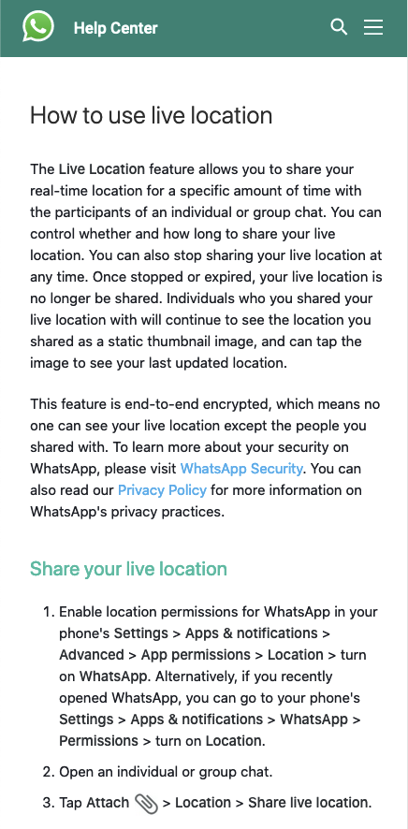
03 Çevrİm İÇİ hesapların yönetimi
Android için WhatsApp'ta mevcut konum özelliği nasıl kullanılır?
Mevcut konum nasıl kullanılır?
Mevcut konum özelliği, gerçek zamanlı konumunuzun belirli bir süre boyunca bireysel bir sohbetteki veya gruptaki kişilerle paylaşılmasına olanak tanır. Konumun paylaşılıp paylaşılmayacağı ve ne kadar süreyle paylaşılacağı tamamen kullanıcının kontrolündedir. Ayrıca istenildiği an bu paylaşım durdurulabilir. Paylaşım durdurulduğunda veya ayarlanan süre dolduğunda, mevcut konum artık paylaşılmaz. Konum paylaşılan kişiler, gönderilen konumu haritada sabit bir küçük resim olarak görmeye devam ederler ve en son güncellenen konumu görmek için bu resme dokunabilirler.
Bu özellik uçtan uca şifrelenmiştir; yani paylaşılan kişiler dışında hiç kimse (WhatsApp dahil) kullanıcının nerede olduğunu göremez. WhatsApp'taki güvenlik önlemleri hakkında daha detaylı bilgi için lütfen WhatsApp Güvenliği sayfasını ziyaret edin. WhatsApp'ın gizlilik uygulamalarına dair daha fazla bilgi edinmek için Gizlilik İlkelerimizi de okuyabilirsiniz.
64
Notes:
Ürün odaklı uygulama: WhatsApp Yardım Merkezi - Mevcut konum nasıl kullanılır? (Android)
Mevcut konum (canlı konum) nasıl kullanılır?
Mevcut konum özelliği, gerçek zamanlı konumunuzun belirli bir süre boyunca bireysel bir sohbetteki veya gruptaki kişilerle paylaşılmasına olanak tanır. Konumun paylaşılıp paylaşılmayacağı ve ne kadar süreyle paylaşılacağı tamamen kullanıcının kontrolündedir. Ayrıca istenildiği an bu paylaşım durdurulabilir. Paylaşım durdurulduğunda veya ayarlanan süre dolduğunda, mevcut konum artık paylaşılmaz. Konum paylaşılan kişiler, gönderilen konumu haritada sabit bir küçük resim olarak görmeye devam ederler ve en son güncellenen konumu görmek için bu resme dokunabilirler.
Bu özellik uçtan uca şifrelenmiştir; yani paylaşılan kişiler dışında hiç kimse (WhatsApp dahil) kullanıcının nerede olduğunu göremez. WhatsApp'taki güvenlik önlemleri hakkında daha detaylı bilgi için lütfen WhatsApp Güvenliği sayfasını ziyaret edin. WhatsApp'ın gizlilik uygulamalarına dair daha fazla bilgi edinmek için Gizlilik İlkelerimizi de okuyabilirsiniz.

Slide 65
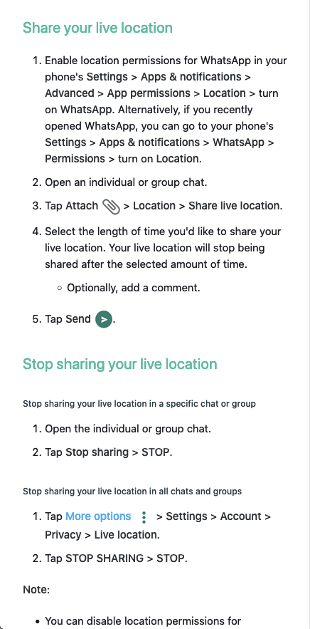
03 Çevrİm İÇİ hesapların yönetimi
Android için WhatsApp'ta mevcut konum özelliği nasıl kullanılır?
Mevcut konumu paylaşmak için:
Cihazın Ayarlar > Uygulamalar ve bildirimler > Gelişmiş > Uygulama izinleri > Konum adımlarını izleyip WhatsApp'ı açık konuma getirin. Alternatif olarak, WhatsApp yakın zamanda açılmışsa cihazın Ayarlar > Uygulamalar ve bildirimler > WhatsApp > İzinler bölümünden Konum izni açılabilir.
Konumun paylaşılacağı bireysel veya grup sohbeti açılmalıdır.
Sırasıyla Ekle (Ataş simgesi) > Konum > Mevcut konumu paylaş seçeneklerine dokunulmalıdır.
Konumun paylaşılacağı süre (15 dakika, 1 saat, 8 saat vb.) seçilmelidir. Belirlenen süre sona erdiğinde mevcut konum paylaşımı otomatik olarak duracaktır. İsteğe bağlı olarak konumla birlikte bir mesaj veya yorum eklenebilir.
Gönder butonuna dokunulmalıdır.
65
Notes:
Mevcut konumu paylaşmak için:
Öncelikle telefonun Ayarlar > Uygulamalar ve bildirimler > Gelişmiş > Uygulama izinleri > Konum menüsünden WhatsApp'a konum izni verilmelidir. Ayrıca Ayarlar > Uygulamalar ve bildirimler > WhatsApp > İzinler sekmesine gidilerek doğrudan da Konum özelliği açılabilir.
Konumun paylaşılacağı bireysel veya grup sohbeti açılmalıdır.
Metin kutusunun yanındaki Ekle (Ataş) simgesinden Konum > Mevcut konumu paylaş adımları izlenmelidir.
Paylaşımın ne kadar aktif kalacağı (ör. 15 dakika, 1 saat) belirlenmelidir. Belirlenen süre sona erdiğinde mevcut konum paylaşımı otomatik olarak duracaktır. İsteğe bağlı olarak konumla birlikte bir mesaj veya yorum eklenebilir.
Gönder tuşuna basılarak işlem tamamlanmalıdır.

Slide 66
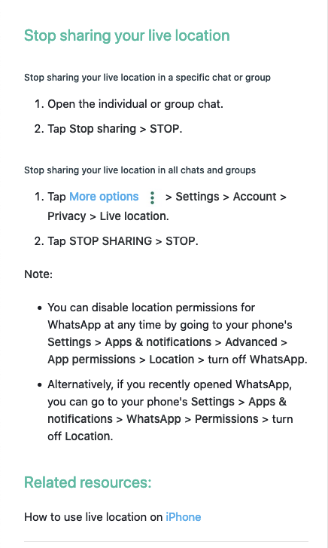
03 Çevrİm İçİ hesapların yönetimi
Android için WhatsApp'ta mevcut konum özelliği nasıl kullanılır?
Mevcut konumu paylaşmayı durdurmak için:
Belirli bir kişiyle veya grupla olan paylaşımı durdurmak istenirse:
Konumun paylaşıldığı bireysel sohbet veya grup sohbeti açılmalıdır.
Paylaşmayı durdur > DURDUR seçeneğine dokunulmalıdır.
Tüm sohbetlerdeki ve gruplardaki konum paylaşımını tek seferde durdurmak istenirse:
Diğer seçenekler (üç nokta) > Ayarlar > Hesap > Gizlilik > Mevcut konum adımları izlenmelidir.
Ekrandaki Paylaşmayı durdur > DURDUR butonuna dokunulmalıdır.
Önemli Not:
Telefonun Ayarlar > Uygulamalar ve bildirimler > Gelişmiş > Uygulama izinleri > Konum bölümüne gidilerek WhatsApp konum izinleri istenildiği zaman kapatılabilir.
Alternatif olarak, telefonun Ayarlar > Uygulamalar ve bildirimler > WhatsApp > İzinler menüsünden de Konum izni iptal edilebilir.
66
Notes:
Ürün odaklı uygulama: WhatsApp Yardım Merkezi - Mevcut konum nasıl kullanılır? (Android)
Mevcut konumu paylaşmayı durdurmak için:
Belirli bir kişiyle veya grupla olan paylaşımı durdurmak istenirse:
Söz konusu kişinin veya grubun mesaj penceresi açılmalıdır.
Sohbetteki konum mesajında yer alan Paylaşmayı durdur > DURDUR seçeneklerine basılmalıdır.
Tüm sohbetlerdeki ve gruplardaki konum paylaşımını tek seferde durdurmak istenirse:
Ana ekranda Diğer seçenekler (üç nokta) > Ayarlar > Hesap > Gizlilik > Mevcut konum menüsüne girilmelidir.
Sohbetteki konum mesajında yer alan Paylaşmayı durdur > DURDUR seçeneklerine basılmalıdır.
Önemli Not:
Eğer WhatsApp'ın arka planda konumu alması tamamen engellenmek isteniyorsa, cihazın Ayarlar > Uygulamalar ve bildirimler > Gelişmiş > Uygulama izinleri > Konum menüsünden WhatsApp'ın izni kaldırılabilir.
Bu işlem doğrudan Ayarlar > Uygulamalar ve bildirimler > WhatsApp > İzinler bölümünden Konum seçeneği kapatılarak da yapılabilir.

Slide 67
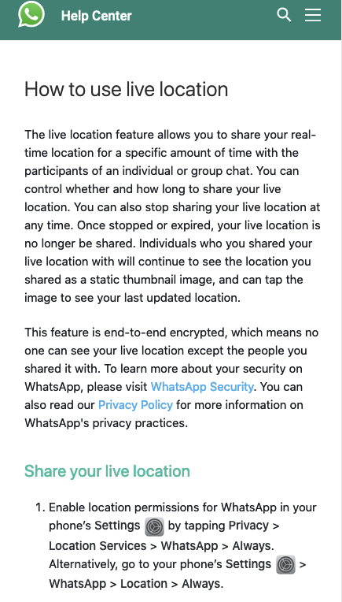
03 Çevrİm İÇİ hesapların yönetimi
iPhone'da WhatsApp mevcut konum özelliği nasıl kullanılır?
Mevcut konum nasıl kullanılır?
Mevcut konum özelliği, gerçek zamanlı konumunuzun belirli bir süre boyunca bireysel bir sohbetteki veya gruptaki kişilerle paylaşılmasına olanak tanır. Konumun paylaşılıp paylaşılmayacağı ve ne kadar süreyle paylaşılacağı tamamen kullanıcının kontrolündedir. Ayrıca istenildiği an bu paylaşım durdurulabilir. Paylaşım durdurulduğunda veya ayarlanan süre dolduğunda, mevcut konum artık paylaşılmaz. Konum paylaşılan kişiler, gönderilen konumu haritada sabit bir küçük resim olarak görmeye devam ederler ve en son güncellenen konumu görmek için bu resme dokunabilirler.
Bu özellik uçtan uca şifrelenmiştir; yani paylaşılan kişiler dışında hiç kimse (WhatsApp dahil) kullanıcının nerede olduğunu göremez. WhatsApp'taki güvenlik önlemleri hakkında daha detaylı bilgi için lütfen WhatsApp Güvenliği sayfasını ziyaret edin. WhatsApp'ın gizlilik uygulamalarına dair daha fazla bilgi edinmek için Gizlilik İlkelerimizi de okuyabilirsiniz.
67
Notes:
Ürün odaklı uygulama: WhatsApp Yardım Merkezi - Mevcut konum nasıl kullanılır? (iPhone)
Mevcut konum (canlı konum) nasıl kullanılır?
Mevcut konum özelliği, gerçek zamanlı konumunuzun belirli bir süre boyunca bireysel bir sohbetteki veya gruptaki kişilerle paylaşılmasına olanak tanır. Konumun paylaşılıp paylaşılmayacağı ve ne kadar süreyle paylaşılacağı tamamen kullanıcının kontrolündedir. Ayrıca istenildiği an bu paylaşım durdurulabilir. Paylaşım durdurulduğunda veya ayarlanan süre dolduğunda, mevcut konum artık paylaşılmaz. Konum paylaşılan kişiler, gönderilen konumu haritada sabit bir küçük resim olarak görmeye devam ederler ve en son güncellenen konumu görmek için bu resme dokunabilirler.
Bu özellik uçtan uca şifrelenmiştir; yani paylaşılan kişiler dışında hiç kimse (WhatsApp dahil) kullanıcının nerede olduğunu göremez. WhatsApp'taki güvenlik önlemleri hakkında daha detaylı bilgi için lütfen WhatsApp Güvenliği sayfasını ziyaret edin. WhatsApp'ın gizlilik uygulamalarına dair daha fazla bilgi edinmek için Gizlilik İlkelerimizi de okuyabilirsiniz.

Slide 68
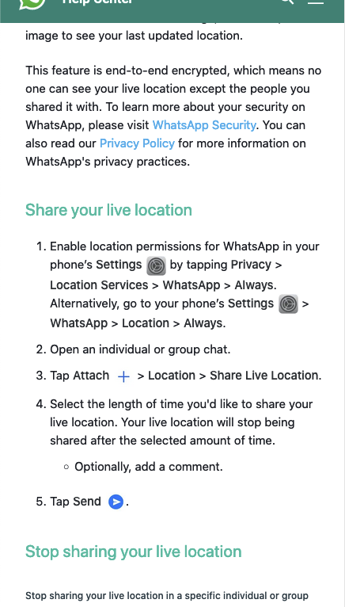
03 Çevrİm İÇİ hesapların yönetimi
iPhone'da WhatsApp mevcut konum özelliği nasıl kullanılır?
Mevcut konumu paylaşmak için:
iPhone'un Ayarlar bölümünden sırasıyla Gizlilik > Konum Servisleri > WhatsApp > Her Zaman adımları izlenerek WhatsApp için konum izinleri etkinleştirilmelidir. Alternatif olarak doğrudan Ayarlar > WhatsApp > Konum > Her Zaman bölümüne gidilerek de bu izin verilebilir.
Konumun gönderileceği bireysel veya grup sohbeti açılmalıdır.
Ekle (+ simgesi) > Konum > Mevcut Konumu Paylaş seçeneklerine dokunulmalıdır.
Konum paylaşımının aktif kalacağı süre belirlenmelidir. Belirlenen süre sona erdiğinde mevcut konum paylaşımı otomatik olarak duracaktır. İsteğe bağlı olarak konumla birlikte bir mesaj veya yorum eklenebilir.
Gönder butonuna dokunulmalıdır.
68
Notes:
Mevcut konumu paylaşmak için:
İlk olarak, iPhone cihazın Ayarlar > Gizlilik > Konum Servisleri > WhatsApp menüsüne girilip konum erişimi 'Her Zaman' olarak ayarlanmalıdır. Bu ayara Ayarlar menüsünün en altındaki WhatsApp uygulamasının içine girip Konum > Her Zaman seçeneğiyle de ulaşılabilir.
Konumun paylaşılacağı bireysel veya grup sohbeti açılmalıdır.
Metin kutusunun yanındaki Ekle (Ataş) simgesinden Konum > Mevcut konumu paylaş adımları izlenmelidir.
Paylaşımın ne kadar aktif kalacağı (ör. 15 dakika, 1 saat) belirlenmelidir. Belirlenen süre sona erdiğinde mevcut konum paylaşımı otomatik olarak duracaktır. İsteğe bağlı olarak konumla birlikte bir mesaj veya yorum eklenebilir.
Gönder tuşuna basılarak işlem tamamlanmalıdır.

Slide 69
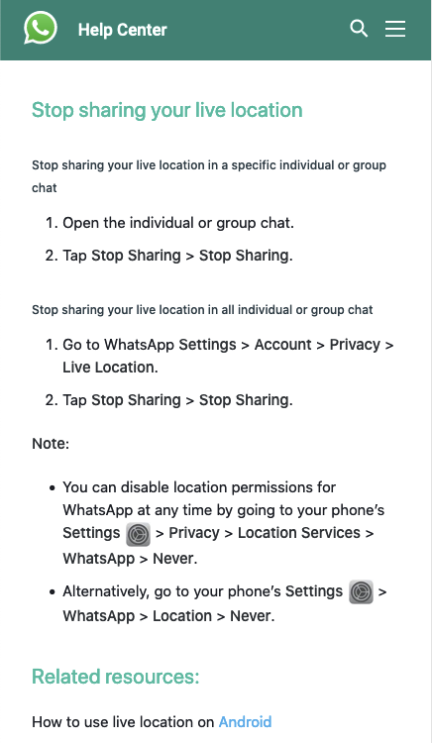
03 Çevrİm İÇİ hesapların yönetimi
iPhone'da WhatsApp mevcut konum özelliği nasıl kullanılır?
Belirli bir kişi veya gruptaki konum paylaşımını durdurmak için:
İlgili sohbet ekranı açılmalıdır.
Sohbetteki mesaj üzerinde bulunan Paylaşmayı Durdur > Paylaşmayı Durdur seçeneğine dokunulmalıdır.
Birden fazla sohbette aktif olan tüm paylaşımları iptal etmek için:
WhatsApp Ayarlar > Hesap > Gizlilik > Mevcut Konum menüsüne gidilmelidir.
Sohbetteki mesaj üzerinde bulunan Paylaşmayı Durdur > Paylaşmayı Durdur seçeneğine dokunulmalıdır.
Önemli Not:
WhatsApp'ın konum erişimi, istenildiği zaman iPhone'un Ayarlar > Gizlilik > Konum Servisleri > WhatsApp > Asla adımları izlenerek tamamen kapatılabilir.
Alternatif olarak, telefonun Ayarlar > WhatsApp > Konum > Asla bölümünden de bu izin geri alınabilir.
69
Notes:
Ürün odaklı uygulama: WhatsApp Yardım Merkezi - Mevcut konum nasıl kullanılır? (iPhone)
Belirli bir kişi veya gruptaki konum paylaşımını durdurmak için:
Söz konusu kişinin veya grubun mesaj penceresi açılmalıdır.
Gönderilen konum kutucuğunun altındaki Paylaşmayı Durdur ikonuna basılmalı ve işlem onaylanmalıdır.
Birden fazla sohbette aktif olan tüm paylaşımları iptal etmek için:
WhatsApp uygulamasının içinden Ayarlar > Hesap > Gizlilik > Mevcut Konum adımları takip edilmelidir.
Gönderilen konum kutucuğunun altındaki Paylaşmayı Durdur ikonuna basılmalı ve işlem onaylanmalıdır.
Önemli Not:
Eğer WhatsApp'ın konumunuza ulaşmasını kökten engellemek isterseniz, iPhone Ayarlar > Gizlilik > Konum Servisleri > WhatsApp menüsünden izni 'Asla' olarak değiştirebilirsiniz.
Aynı işleme Ayarlar ana sayfasında yer alan WhatsApp sekmesinin içindeki Konum menüsünden de ulaşılabilmektedir.

Slide 70

03 Çevrİm İÇİ hesapların yönetimi
Sosyal medya profillerinin yönetimi
Sosyal medya platformları genellikle, kullanıcıların platformdaki deneyimlerini kontrol etmelerine ve kendi profillerini yönetmelerine imkan tanıyan çeşitli araçlara sahiptir. Hesabın güvenliğini sağlamak ve kişisel alanı korumak için alınabilecek birtakım proaktif önlemler bulunmaktadır. Örneğin; bazı platformlar kullanıcılara, kendi güvenlik ve gizlilik tercihleri doğrultusunda yorumları engelleme, silme, filtreleme, gizleme veya sabitleme gibi gelişmiş yetkiler sunar.
Belirli kullanıcılarla sorun veya rahatsızlık yaşanıyorsa, bu kişiler genellikle engellenebilir veya gizlenebilir; bu işlem, o kişilerin söz konusu platformda sizinle iletişim kurmasını ve içeriklerinizle etkileşime girmesini tamamen durdurur.
Bazı durumlarda ise (örneğin daha kapalı bir çevreyle iletişim kurmak istendiğinde) hesabın gizli (private) profil olarak ayarlanması tercih edilebilir. Gizli profil; o platformda profilin kimler tarafından görüntülenebileceği, gönderilerle kimlerin etkileşim kurabileceği ve sizinle kimlerin doğrudan iletişim kurabileceği gibi tüm erişim izinlerinin sizin onayınıza tabi olması anlamına gelir.
70
Notes:
Sosyal medya profillerinin yönetimi
Sosyal medya platformları genellikle, kullanıcıların platformdaki deneyimlerini kontrol etmelerine ve kendi profillerini yönetmelerine imkan tanıyan çeşitli araçlara sahiptir. Hesabın güvenliğini sağlamak ve kişisel alanı korumak için alınabilecek birtakım proaktif önlemler bulunmaktadır. Örneğin; bazı platformlar kullanıcılara, kendi güvenlik ve gizlilik tercihleri doğrultusunda yorumları engelleme, silme, filtreleme, gizleme veya sabitleme gibi gelişmiş yetkiler sunar.
Sizi rahatsız eden hesapları doğrudan engelleyebilir veya kısıtlayabilirsiniz; böylece bu profiller bir daha size mesaj atamaz veya gönderilerinize yorum yapamaz.
Bazı durumlarda ise (örneğin daha kapalı bir çevreyle iletişim kurmak istendiğinde) hesabın gizli (private) profil olarak ayarlanması tercih edilebilir. Gizli profil kullanmak; fotoğraf ve videolarınızı kimlerin görebileceği ile sizi kimlerin takip edebileceği konusunda onay yetkisinin sadece sizde olması demektir.
Bu kısım, iki faktörlü kimlik doğrulamanın çeşitli Facebook ürünlerinde nasıl kurulacağını uygulamalı olarak göstermeye yönelik isteğe bağlı, senkron bir öğrenme deneyimidir.

Slide 71
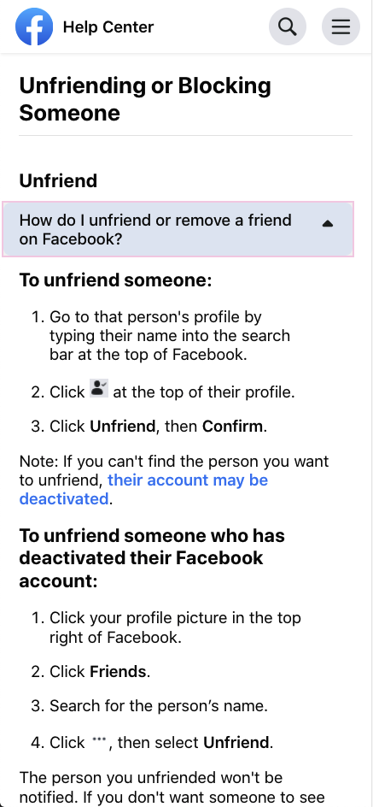
03 Çevrİm İÇİ hesapların yönetimi
Facebook'ta birini arkadaşlıktan çıkarma veya engelleme işlemleri
Facebook'ta birini arkadaşlıktan çıkarmak için:
Facebook'un üst kısmındaki arama çubuğuna kişinin adı yazılarak profiline gidilmelidir.
Profilin üst kısmında yer alan ve üzerinde onay işareti bulunan kişi simgesine tıklanmalıdır.
Açılan menüden Arkadaşlıktan Çıkar'a tıklanmalı, ardından işlem onaylanmalıdır.
Not: Arkadaşlıktan çıkarılmak istenen kişi aramada bulunamıyorsa, söz konusu kişi hesabını dondurmuş (devre dışı bırakmış) olabilir.
Hesabını dondurmuş birini arkadaşlıktan çıkarmak için izlenecek yol:
Facebook'un sağ üst köşesindeki kendi profil resminize tıklanmalıdır.
Açılan menüden Arkadaşlar sekmesine tıklanmalıdır.
Arama kutusuna kişinin adı yazılmalıdır.
İsmin yanındaki üç noktaya tıklanmalı, ardından Arkadaşlıktan Çıkar seçeneği işaretlenmelidir.
Önemli: Arkadaşlıktan çıkarılan kişiye Facebook tarafından herhangi bir bildirim veya uyarı gönderilmez. Bir kişinin profilinizi görmesini, size arkadaşlık isteği göndermesini veya mesaj atmasını tamamen engellemek istiyorsanız o kişiyi engelleyebilirsiniz.
Not: Biri arkadaşlıktan çıkarıldığında, siz de otomatik olarak o kişinin arkadaş listesinden silinmiş olursunuz. Bu kişiyle tekrar arkadaş olmak isterseniz, sıfırdan yeni bir arkadaşlık isteği göndermeniz gerekecektir.
71
Notes:
Ürün odaklı uygulama: Birini arkadaşlıktan çıkarma veya engelleme (Facebook)
Facebook'ta birini arkadaşlıktan çıkarmak için:
Arama bölümü kullanılarak arkadaşlıktan çıkarılmak istenen kişinin profiline girilmelidir.
Profil sayfasında ismin hemen altındaki onay işaretli kişi ikonuna tıklanmalıdır.
Menüden Arkadaşlıktan Çıkar seçilip işlem onaylanmalıdır.
Not: Aranan kişi bulunamıyorsa bu kişi hesabını geçici olarak kapatmış olabilir.
Hesabını dondurmuş birini arkadaşlıktan çıkarmak için izlenecek yol:
Kişisel profile girilmelidir.
Arkadaşlar sekmesi açılmalıdır.
Listedeki arama kutusuna kişinin adı yazılmalıdır.
Kişinin yanındaki üç nokta ikonuna tıklanarak Arkadaşlıktan Çıkar seçilmelidir.
Önemli: Arkadaşlıktan çıkarılan kişiye Facebook tarafından herhangi bir bildirim veya uyarı gönderilmez. Bir kişinin profilinizi görmesini, size arkadaşlık isteği göndermesini veya mesaj atmasını tamamen engellemek istiyorsanız o kişiyi engelleyebilirsiniz.
Not: Biri arkadaşlıktan çıkarıldığında, siz de otomatik olarak o kişinin arkadaş listesinden silinmiş olursunuz. Bu kişiyle tekrar arkadaş olmak isterseniz, sıfırdan yeni bir arkadaşlık isteği göndermeniz gerekecektir.

Slide 72
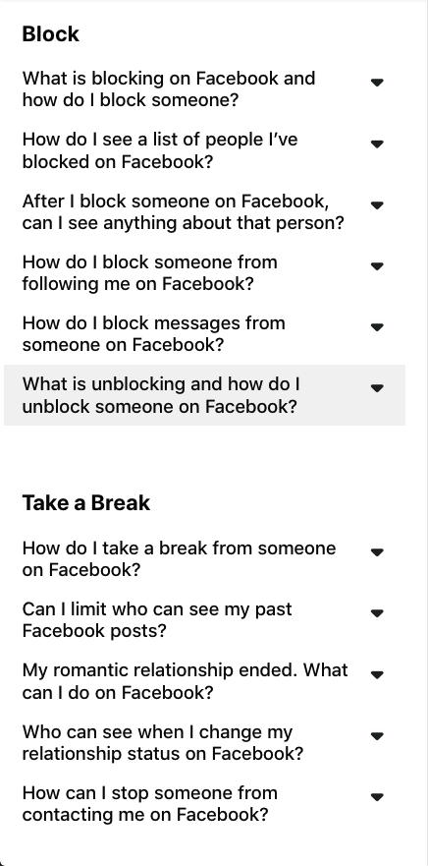
03 Çevrİm İÇİ hesapların yönetimi
Facebook'ta birini arkadaşlıktan çıkarma veya engelleme işlemleri
Bir kişiyi engellemek için:
Facebook'un sağ üst köşesindeki aşağı bakan ok simgesine tıklanmalıdır.
Sırasıyla Ayarlar ve Gizlilik > Ayarlar yolu izlenmelidir.
Sol taraftaki menüden Engelleme sekmesine tıklanmalıdır.
Kullanıcıları Engelle bölümündeki alana engellenmek istenen kişinin adı yazılmalı ve Engelle butonuna basılmalıdır.
Açılan listeden engellenmek istenen kişi seçilerek Engelle butonuna tıklanmalı, ardından onay ekranında [Kişi Adı]'nı Engelle seçeneğine basılmalıdır.
Not: Engellenmek istenen kişi bu yöntemle bulunamazsa, doğrudan o kişinin profiline gidilmeli ve kapak fotoğrafının sağ alt kısmındaki üç nokta menüsüne tıklanarak 'Engelle' seçeneği kullanılmalıdır.
Unutulmaması gerekenler:
Birinin engeli kaldırıldığında, daha önceden arkadaş olunsa dahi otomatik olarak tekrar arkadaş listesine eklenmez. Bir arkadaş engellenip ardından engeli kaldırıldıktan sonra iletişimi sürdürmek için o kişiye yeni bir arkadaşlık isteği gönderilmesi gerekecektir.
Kişiler engellendiklerinde Facebook tarafından kendilerine bir bildirim gitmez.
Daha fazla bilgiye buradan ulaşılabilir.
72
Notes:
Bir kişi engellendiğinde; bu kişi artık gönderilerde etiketleme yapamaz, zaman tünelindeki paylaşımları göremez ve etkileşime geçemez.
Bir kişiyi engellemek için:
Sağ üst köşedeki aşağı açılır menü okuna tıklanmalıdır.
Ayarlar ve Gizlilik bölümünden Ayarlar'a girilmelidir.
Sol sütunda yer alan Engelleme (Blocking) seçeneği bulunmalıdır.
Kullanıcıları Engelle alanına kişinin adı soyadı yazılıp Engelle butonuna basılmalıdır.
Karşılaşılan arama sonuçlarından doğru kişi bulunarak yanındaki Engelle seçeneğine ve son olarak işlemi onaylamak için '[İsim] adlı kişiyi engelle' butonuna tıklanmalıdır.
Not: Engellenmek istenen kişi bu yöntemle bulunamazsa, doğrudan o kişinin profiline gidilmeli ve kapak fotoğrafının sağ alt kısmındaki üç nokta menüsüne tıklanarak 'Engelle' seçeneği kullanılmalıdır.
Unutulmaması gerekenler:
Birinin engeli kaldırıldığında, daha önceden arkadaş olunsa dahi otomatik olarak tekrar arkadaş listesine eklenmez. Bir arkadaş engellenip ardından engeli kaldırıldıktan sonra iletişimi sürdürmek için o kişiye yeni bir arkadaşlık isteği gönderilmesi gerekecektir.
Kişiler engellendiklerinde Facebook tarafından kendilerine bir bildirim gitmez.

Slide 73
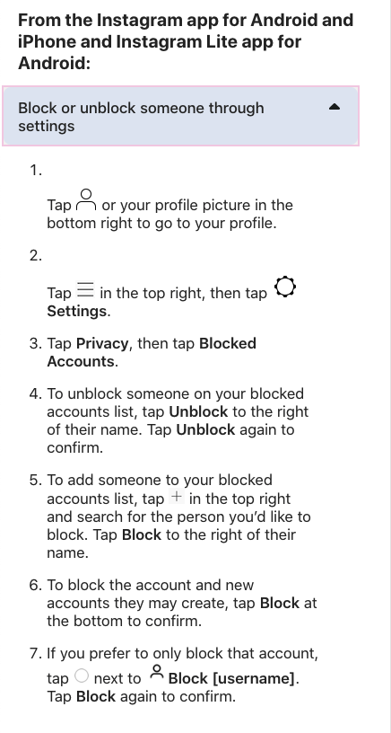
03 Çevrİm İÇİ hesapların yönetimi
Instagram'da birini arkadaşlıktan çıkarma veya engelleme
Ayarlar menüsü üzerinden birini engelleme veya engeli kaldırma:
Profile gitmek için sağ alt köşedeki profil resmine dokunulmalıdır.
Sağ üst köşedeki menü simgesine (üç çizgi), ardından Ayarlar'a dokunulmalıdır.
Gizlilik seçeneğine, ardından Engellenen Hesaplar'a dokunulmalıdır.
Engellenen hesaplar listesindeki birinin engelini kaldırmak için isminin sağındaki Engeli Kaldır seçeneğine dokunulmalıdır. İşlemi onaylamak için tekrar Engeli Kaldır seçeneğine dokunulmalıdır.
Engellenen hesaplar listesine birini eklemek için sağ üst köşeye dokunulmalı ve engellenmek istenen kişi aratılmalıdır. Kişinin adının sağındaki Engelle seçeneğine dokunulmalıdır.
Söz konusu hesabı ve oluşturabileceği yeni hesapları engellemek için alt kısımdaki Engelle butonuna dokunularak işlem onaylanmalıdır.
Yalnızca ilgili hesabın engellenmesi tercih ediliyorsa, [Kullanıcı Adı] Engelle seçeneğinin yanındaki daireye dokunulmalıdır. Onaylamak için tekrar Engelle seçeneğine dokunulmalıdır.
73
Notes:
Ürün odaklı uygulama: Kişileri engelleme
Ayarlar menüsü üzerinden birini engelleme veya engeli kaldırma:
Sağ alt köşeden profil sayfasına girilmelidir.
Sağ üstteki çizgi menüden Ayarlar seçilmelidir.
Sırasıyla Gizlilik ve Engellenen Hesaplar seçeneklerine dokunulmalıdır.
Engellenen hesaplar listesindeki birinin engelini kaldırmak için, kişinin adının sağ tarafında bulunan Engeli Kaldır'a dokunulmalıdır. Onaylamak için tekrar Engeli Kaldır'a dokunulmalıdır.
Engellenen hesaplar listesine yeni birini eklemek için, sağ üst köşeye dokunulmalı ve engellenmek istenen kişi aranmalıdır. Kişinin adının sağındaki Engelle seçeneğine dokunulmalıdır.
Hesabı ve oluşturabileceği yeni hesapları engellemek için, ekranın altındaki Engelle butonuna basılarak işlem onaylanmalıdır.
Yalnızca ilgili hesabın engellenmesi tercih ediliyorsa, [Kullanıcı adı]'nı Engelle seçeneğinin yanındaki daire işaretlenmelidir. Onaylamak için tekrar Engelle'ye dokunulmalıdır.

Slide 74
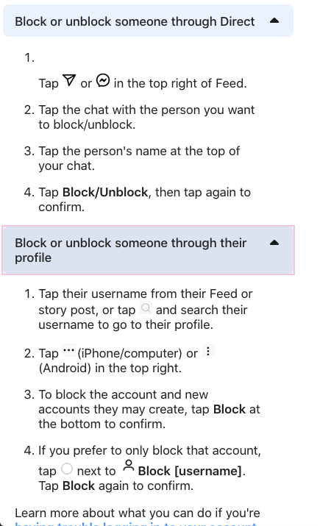
03 Çevrİm İÇİ hesapların yönetimi
Instagram'da birini arkadaşlıktan çıkarma veya engelleme
Direct (Mesajlar) üzerinden birini engelleme veya engeli kaldırma:
Akışın sağ üst köşesindeki Direct Mesajlar veya Mesajlar simgesine dokunulmalıdır,
Engellenmek / engeli kaldırılmak istenen kişiyle olan sohbete dokunulmalıdır,
Sohbetin üst kısmında yer alan kişinin adına dokunulmalıdır,
Engelle / Engeli Kaldır seçeneğine dokunulmalı ve ardından işlemi onaylamak için tekrar dokunulmalıdır.
Kişinin profili üzerinden engelleme veya engeli kaldırma:
Profile gitmek için akış veya Hikaye gönderisinden kullanıcı adına dokunulmalı ya da arama bölümünden kullanıcı adı aratılmalıdır.
Sağ üst köşedeki üç yatay noktaya (iPhone/bilgisayar) veya üç dikey noktaya (Android) dokunulmalıdır.
Hesabı ve oluşturabileceği yeni hesapları engellemek için alt kısımdaki Engelle seçeneğine dokunularak işlem onaylanmalıdır.
Yalnızca ilgili hesabın engellenmesi tercih ediliyorsa, [Kullanıcı adı] Engelle seçeneğinin yanındaki daireye dokunulmalıdır. İşlemi onaylamak için tekrar Engelle seçeneğine dokunulmalıdır.
74
Notes:
Direct (Mesajlar) üzerinden birini engelleme veya engeli kaldırma:
Akışın sağ üst kısmındaki Direct Mesajlar veya Mesajlar simgesine dokunulmalıdır.
Engellenmek veya engeli kaldırılmak istenen kişiyle olan sohbete girilmelidir.
Sohbet penceresinin en üstündeki kişi ismine dokunulmalıdır.
Engelle / Engeli Kaldır seçeneğine tıklanmalı ve işlemi onaylamak için tekrar dokunulmalıdır.
Kişinin profili üzerinden engelleme veya engeli kaldırma:
Kişinin profiline ulaşmak için gönderisindeki veya hikayesindeki kullanıcı adına tıklanabilir ya da arama çubuğundan kullanıcı adı aratılabilir.
Ekranın sağ üst köşesinde bulunan üç yatay noktaya (iPhone/bilgisayar) veya üç dikey noktaya (Android) dokunulmalıdır.
Hesabı ve oluşturabileceği yeni hesapları engellemek için, ekranın altındaki Engelle butonuna basılarak işlem onaylanmalıdır.
Yalnızca ilgili hesabın engellenmesi tercih ediliyorsa, [Kullanıcı adı]'nı Engelle seçeneğinin yanındaki daire işaretlenmelidir. Onaylamak için tekrar Engelle'ye dokunulmalıdır.

Slide 75
03 Çevrİm İÇİ hesapların yönetimi
Çoğu platformda gönderi, profil, fotoğraf ve videoları kolayca bildirebilmenizi sağlayan şikayet araçları bulunmaktadır.
Şikayet etme işlemleri

Slide 76
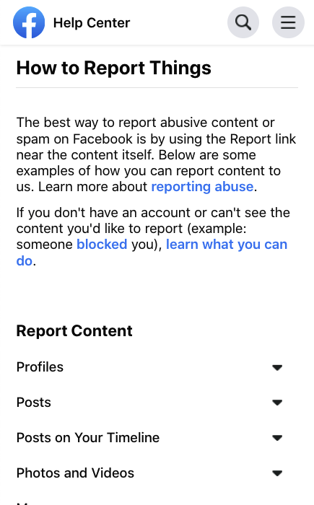
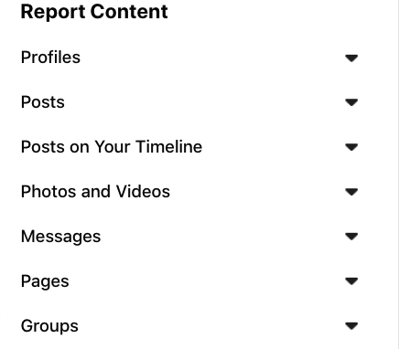
03 Çevrİm İÇİ hesapların yönetimi
Facebook'ta bir şeyler nasıl şikayet edilir?
Facebook'taki kötüye kullanım içeren içerikleri veya spam'leri şikayet etmenin en iyi yolu, içeriğin yanındaki Şikayet Et bağlantısını kullanmaktır. İçeriklerin bize nasıl şikayet edilebileceğine dair bazı örnekler aşağıda verilmiştir. Kötüye kullanımı şikayet etme hakkında daha fazla bilgi edinilebilir.
Bir hesabın bulunmaması veya şikayet edilmek istenen içeriğin görülememesi durumunda (örneğin: birinin sizi engellemesi), neler yapılabileceği öğrenilebilir.
76
Notes:
Facebook'ta bir gönderi veya profil nasıl şikayet edilir?
Facebook'taki kötüye kullanım içeren içerikleri veya spam'leri şikayet etmenin en iyi yolu, içeriğin yanındaki Şikayet Et bağlantısını kullanmaktır. İçeriklerin bize nasıl şikayet edilebileceğine dair bazı örnekler aşağıda verilmiştir. Kötüye kullanımı şikayet etme hakkında daha fazla bilgi edinilebilir.
Bir hesabın bulunmaması veya şikayet edilmek istenen içeriğin görülememesi durumunda (örneğin: birinin sizi engellemesi), neler yapılabileceği öğrenilebilir.

Slide 77
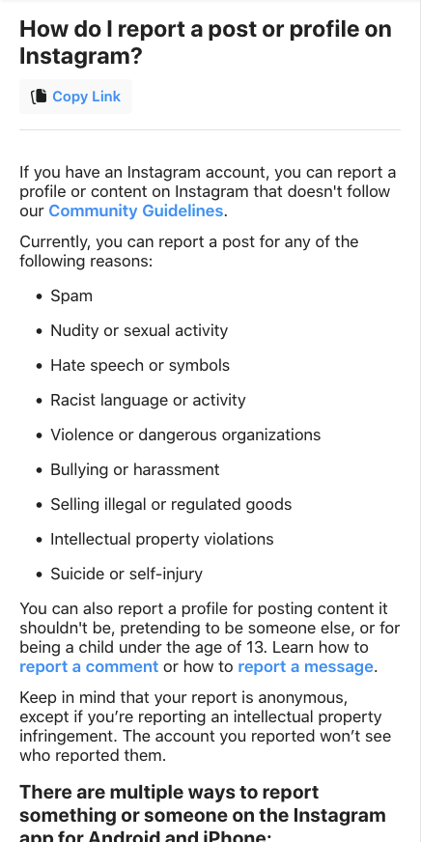
03 Çevrİm İÇİ hesapların yönetimi
Instagram'da bir gönderi veya profil nasıl şikayet edilir?
Bir Instagram hesabı bulunuyorsa, platformdaki Topluluk Kuralları'na uymayan içerik veya profiller kolayca şikayet edilebilir.
Mevcut durumda, bir gönderi şu nedenlerden herhangi birine dayanılarak şikayet edilebilmektedir:
Spam veya istenmeyen içerik
Çıplaklık veya cinsellik içeren aktivite
Nefret söylemi veya sembolleri
Irkçı dil veya faaliyetler
Şiddet veya tehlikeli örgütler
Ayrıca bir profil; paylaşılmaması gereken içerikler paylaştığı, başkasını taklit ettiği veya 13 yaşından küçük bir çocuğu temsil ettiği için de şikayet edilebilir. Bir yorumun nasıl şikayet edileceği veya bir mesajın nasıl bildirileceği hakkında daha fazla bilgi alınabilir.
Fikri mülkiyet ihlali şikayetleri hariç olmak üzere, tüm bildirimlerin tamamen anonim olarak yapıldığı unutulmamalıdır. Şikayet edilen hesap, kendisini kimin şikayet ettiğini kesinlikle göremez.
Zorbalık veya taciz
Yasa dışı veya denetime tabi ürünlerin satışı
Fikri mülkiyet haklarının ihlali
İntihar veya kendine zarar verme eğilimi
77
Notes:
Instagram'da kural ihlali yapan bir gönderi veya profil nasıl bildirilir?
Bir Instagram hesabı bulunuyorsa, platformdaki Topluluk Kuralları'na uymayan içerik veya profiller kolayca şikayet edilebilir.
Mevcut durumda, bir gönderi şu nedenlerden herhangi birine dayanılarak şikayet edilebilmektedir:
Spam veya istenmeyen içerik
Çıplaklık veya cinsellik içeren aktivite
Nefret söylemi veya sembolleri
Irkçı dil veya faaliyetler
Şiddet veya tehlikeli örgütler
Ayrıca bir profil; paylaşılmaması gereken içerikler paylaştığı, başkasını taklit ettiği veya 13 yaşından küçük bir çocuğu temsil ettiği için de şikayet edilebilir. Bir yorumun nasıl şikayet edileceği veya bir mesajın nasıl bildirileceği hakkında daha fazla bilgi alınabilir.
Fikri mülkiyet ihlali şikayetleri hariç olmak üzere, tüm bildirimlerin tamamen anonim olarak yapıldığı unutulmamalıdır. Şikayet edilen hesap, kendisini kimin şikayet ettiğini kesinlikle göremez.

Slide 78
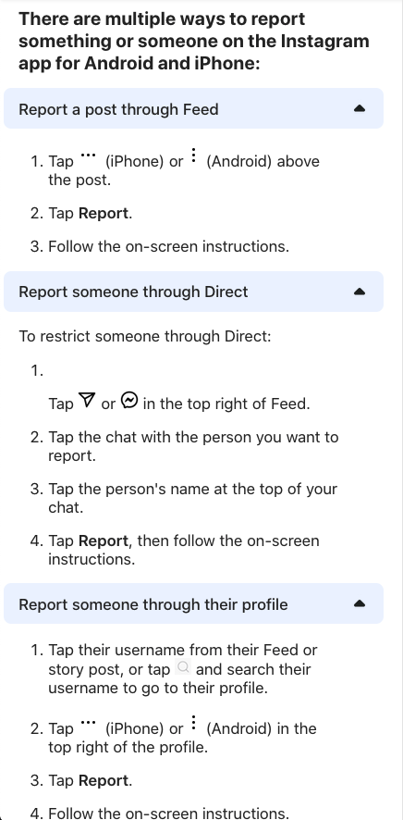
03 Çevrİm İÇİ hesapların yönetimi
Instagram'da bir gönderi veya profil nasıl şikayet edilir?
Android ve iPhone için Instagram uygulamasında bir içeriği veya kişiyi şikayet etmenin birden fazla yolu bulunmaktadır:
Akış üzerinden bir gönderiyi şikayet etmek:
Gönderinin üzerindeki üç yatay noktaya (iPhone) veya üç dikey noktaya (Android) dokunulmalıdır.
Şikayet Et seçeneğine dokunulmalıdır.
Ekrandaki talimatlar takip edilmelidir.
Direct (Mesajlar) üzerinden birini şikayet etmek:
Akışın sağ üst köşesindeki Direct Mesajlar veya Messenger simgesine dokunulmalıdır.
Şikayet edilmek istenen kişiyle olan sohbete dokunulmalıdır.
Sohbetin üst kısmında yer alan kişinin adına dokunulmalıdır,
Şikayet Et'e dokunulmalı ve ardından ekrandaki yönlendirmeler takip edilmelidir.
Kişiyi kendi profili üzerinden şikayet etmek:
Profile gitmek için akış veya Hikaye gönderisinden kullanıcı adına dokunulmalı ya da arama bölümünden kullanıcı adı aratılmalıdır.
Profilin sağ üst kısmındaki üç yatay noktaya (iPhone) veya üç dikey noktaya (Android) dokunulmalıdır.
Şikayet Et seçeneğine dokunulmalıdır.
Ekrandaki talimatlar takip edilmelidir.
78
Notes:
Android ve iPhone için Instagram uygulamasında bir içeriği veya kişiyi şikayet etmenin birden fazla yolu bulunmaktadır:
Akış üzerinden bir gönderiyi şikayet etmek:
Gönderinin sağ üst köşesinde yer alan üç yatay (iPhone) veya üç dikey (Android) noktaya dokunulmalıdır.
Açılan menüden Şikayet Et butonuna basılmalıdır.
Ekrandaki talimatlar takip edilmelidir.
Direct (Mesajlar) üzerinden birini şikayet etmek:
Ana ekranın sağ üstündeki mesajlar simgesine girilmelidir.
Şikayet edilmek istenen kişiyle olan konuşma açılmalıdır.
Sohbet penceresinin en üstündeki kişi ismine dokunulmalıdır.
Şikayet Et seçeneğine dokunularak sürecin gerektirdiği adımlar izlenmelidir.
Kişiyi kendi profili üzerinden şikayet etmek:
Kişinin profiline ulaşmak için gönderisindeki veya hikayesindeki kullanıcı adına tıklanabilir ya da arama çubuğundan kullanıcı adı aratılabilir.
Gönderinin sağ üst köşesinde yer alan üç yatay (iPhone) veya üç dikey (Android) noktaya dokunulmalıdır.
Açılan menüden Şikayet Et butonuna basılmalıdır.
Ekrandaki talimatlar takip edilmelidir.

Slide 79
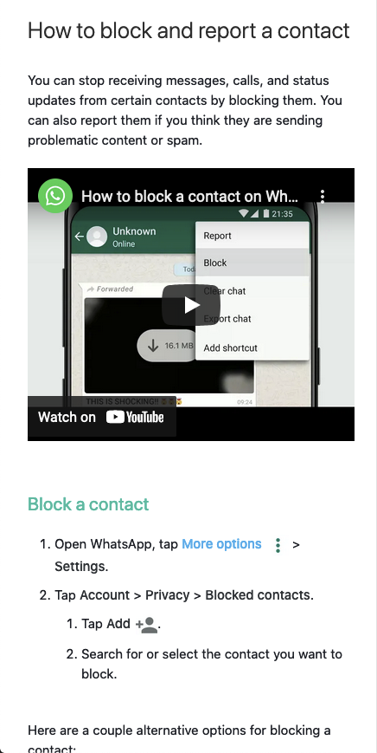
03 Çevrİm İÇİ hesapların yönetimi
Android için WhatsApp'ta bir kişi nasıl engellenir?
Bir kişi nasıl engellenir ve kişinin engeli nasıl kaldırılır?
Belirli kişileri engelleyerek onlardan mesaj, arama ve durum güncellemesi almayı tamamen durdurabilirsiniz.
Bir kişiyi engellemek için:
WhatsApp açılmalı, Diğer seçenekler > Ayarlar'a dokunulmalıdır.
Sırasıyla Hesap > Gizlilik > Engellenmiş kişiler adımları izlenmelidir.
Ekle simgesine dokunulmalıdır.
Engellenmek istenen kişi aranmalı veya listeden seçilmelidir.
Bir kişiyi engellemek için kullanılabilecek alternatif yöntemler de mevcuttur:
İlgili kişiyle bir sohbet açılmalı, ardından Diğer seçenekler > Diğer > Engelle > ENGELLE veya numarayı hem şikayet edip hem engelleyecek olan ŞİKAYET ET VE ENGELLE seçeneklerine dokunulmalıdır.
İlgili kişiyle bir sohbet açılmalı, ardından kişinin adına > Engelle > ENGELLE seçeneklerine dokunulmalıdır.
79
Notes:
WhatsApp Yardım Merkezi
Android Platformu
Bir kişi nasıl engellenir ve kişinin engeli nasıl kaldırılır?
Belirli kişileri engelleyerek onlardan mesaj, arama ve durum güncellemesi almayı tamamen durdurabilirsiniz.
Bir kişiyi engellemek için:
WhatsApp uygulamasında sağ üstteki üç noktaya (Diğer seçenekler) tıklanıp Ayarlar'a girilmelidir.
Hesap > Gizlilik > Engellenmiş kişiler sekmesi açılmalıdır.
Sağ üstte bulunan kişi Ekle simgesine dokunulmalıdır.
Rehber listesinden engellenecek kişi seçilerek işlem tamamlanmalıdır.
Bir kişiyi engellemek için kullanılabilecek alternatif yöntemler de mevcuttur:
Sohbet penceresi açıkken sağ üstteki menüden Diğer > Engelle adımları izlenerek sadece ENGELLE veya platforma bildirimde bulunmak için ŞİKAYET ET VE ENGELLE butonları kullanılabilir.
Kişiyle olan sohbet ekranındayken üst kısımdaki kişi adına dokunulup profil sayfasının en altından Engelle > ENGELLE seçeneği de tercih edilebilir.

Slide 80
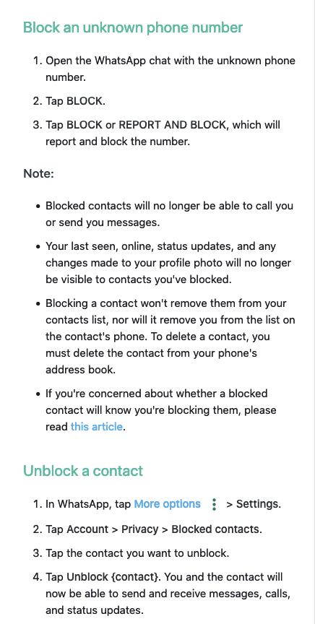
03 Çevrİm İÇİ hesapların yönetimi
Android için WhatsApp'ta bilinmeyen bir numara nasıl engellenir?
Bilinmeyen bir telefon numarasını engellemek için:
Bilinmeyen telefon numarasıyla olan WhatsApp sohbeti açılmalıdır,
ENGELLE butonuna dokunulmalıdır,
ENGELLE veya numarayı hem şikayet edip hem engelleyecek olan ŞİKAYET ET VE ENGELLE seçeneklerinden birine dokunulmalıdır.
Önemli Not:
Engellenen bir kişi tarafından gönderilen mesajlar, aramalar ve durum güncellemeleri telefonunuzda gösterilmez ve size hiçbir zaman iletilmez.
Son görülme bilginiz, çevrim içi durumunuz, durum güncellemeleriniz ve profil fotoğrafınızda yapılan değişiklikler engellediğiniz kişiler tarafından artık görülemez.
Bir kişiyi engellemek, o kişiyi sizin rehberinizden silmediği gibi sizi de karşı tarafın telefonundaki listeden silmez. Bir kişiyi tamamen silmek için o kişiyi telefonunuzun kendi adres defterinden de silmeniz gerekmektedir.
80
Notes:
Bilinmeyen bir telefon numarasını engellemek için:
Yabancı numaradan gelen sohbet mesajı açılmalıdır.
Sohbetin altında veya üstünde çıkan ENGELLE butonuna tıklanmalıdır.
Gelen uyarı ekranında sadece ENGELLE denilebilir ya da numaranın spam olarak işaretlenmesi için ŞİKAYET ET VE ENGELLE seçeneği kullanılabilir.
Önemli Not:
Engellenen bir kişi tarafından gönderilen mesajlar, aramalar ve durum güncellemeleri telefonunuzda gösterilmez ve size hiçbir zaman iletilmez.
Son görülme bilginiz, çevrim içi durumunuz, durum güncellemeleriniz ve profil fotoğrafınızda yapılan değişiklikler engellediğiniz kişiler tarafından artık görülemez.
Bir kişiyi engellemek, o kişiyi sizin rehberinizden silmediği gibi sizi de karşı tarafın telefonundaki listeden silmez. Bir kişiyi tamamen silmek için o kişiyi telefonunuzun kendi adres defterinden de silmeniz gerekmektedir.

Slide 81
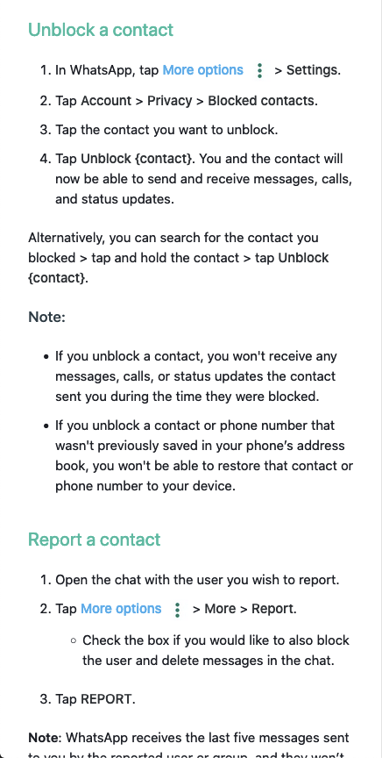
03 Çevrİm İçİ hesapların yönetimi
Android için WhatsApp'ta bir kişinin engeli nasıl kaldırılır?
Bir kişinin engelini kaldırmak için:
WhatsApp'ta Diğer seçenekler > Ayarlar menüsüne dokunulmalıdır.
Sırasıyla Hesap > Gizlilik > Engellenmiş kişiler adımları izlenmelidir.
Engeli kaldırılmak istenen kişiye dokunulmalıdır.
[Kişinin] Engelini Kaldır seçeneğine dokunulmalıdır. Artık siz ve engeli kaldırılan kişi birbirinize mesaj, arama ve durum güncellemeleri gönderip alabileceksiniz.
Alternatif olarak, engellenen kişi WhatsApp kişi listesinde aranabilir > üzerine basılı tutulabilir > [Kişinin] Engelini Kaldır'a dokunulabilir.
Önemli Not:
Bir kişinin engeli kaldırıldığında, engelli olduğu süre boyunca size göndermiş olduğu mesajlar, aramalar veya durum güncellemeleri geriye dönük olarak size iletilmez.
Daha önce telefonunuzun adres defterine kaydedilmemiş bir kişinin veya numaranın engeli kaldırıldığında, o kişi veya numarayı doğrudan geri yükleme seçeneği bulunmamaktadır.
81
Notes:
Bir kişinin engelini kaldırmak için:
Ana ekranda sağ üstteki üç noktadan Ayarlar menüsüne girilmelidir.
Hesap > Gizlilik > Engellenmiş kişiler sekmesi açılmalıdır.
Listeden engeli açılmak istenen kişi bulunup üzerine tıklanmalıdır.
Ekrana gelen '[Kişi Adı] adlı kişinin engelini kaldır' seçeneğine basılmalıdır. Artık siz ve engeli kaldırılan kişi birbirinize mesaj, arama ve durum güncellemeleri gönderip alabileceksiniz.
Alternatif olarak, engellenen kişi WhatsApp kişi listesinde aranabilir > üzerine basılı tutulabilir > [Kişinin] Engelini Kaldır'a dokunulabilir.
Önemli Not:
Bir kişinin engeli kaldırıldığında, engelli olduğu süre boyunca size göndermiş olduğu mesajlar, aramalar veya durum güncellemeleri geriye dönük olarak size iletilmez.
Daha önce telefonunuzun adres defterine kaydedilmemiş bir kişinin veya numaranın engeli kaldırıldığında, o kişi veya numarayı doğrudan geri yükleme seçeneği bulunmamaktadır.

Slide 82
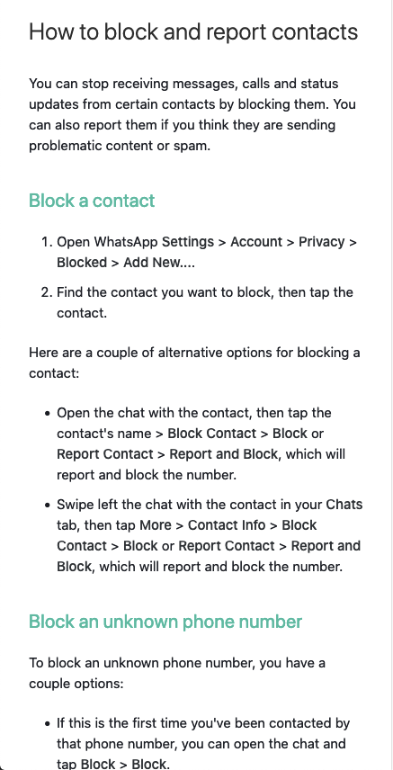
03 Çevrİm İçİ hesapların yönetimi
iPhone cihazlarda WhatsApp üzerinden bir kişi nasıl engellenir?
Kişileri engelleme ve engeli kaldırma işlemleri
Belirli kişileri engelleyerek onlardan mesaj, arama ve durum güncellemesi almayı tamamen durdurabilirsiniz.
Rehberdeki kişileri engelleme
WhatsApp Ayarlar > Hesap > Gizlilik > Engellenenler > Yeni Ekle adımları izlenmelidir.
Engellenecek kişi listeden bulunmalı ve ismine dokunulmalıdır.
Bu işlemin yapılabileceği diğer alternatif yollar şunlardır:
Sohbet içerisinden üstteki kişi adına tıklanıp, profilin en altındaki Kişiyi Engelle > Engelle butonu kullanılabilir veya numarayı raporlamak için Kişiyi Şikayet Et > Şikayet Et ve Engelle seçilebilir.
Sohbetler sekmesinde kişinin sohbeti sola kaydırılıp Diğer > Kişi Bilgisi adımlarıyla profile erişilerek Kişiyi Engelle > Engelle veya numarayı şikayet edecek olan Kişiyi Şikayet Et > Şikayet Et ve Engelle seçenekleri de kullanılabilir.
82
Notes:
iPhone Platformu
Kişileri engelleme ve engeli kaldırma işlemleri
Belirli kişileri engelleyerek onlardan mesaj, arama ve durum güncellemesi almayı tamamen durdurabilirsiniz.
Rehberdeki kişileri engelleme
Uygulama içerisinden Ayarlar > Hesap > Gizlilik > Engellenenler menüsüne girilip Yeni Ekle butonuna basılmalıdır.
Açılan rehber penceresinden engellenecek kişi seçilmelidir.
Bu işlemin yapılabileceği diğer alternatif yollar şunlardır:
Kişinin sohbetine girilip üstteki isme tıklanarak Kişiyi Engelle > Engelle denilebilir veya sistem bildirimi için Kişiyi Şikayet Et > Şikayet Et ve Engelle yolu izlenebilir.
Sohbetler listesinde ilgili konuşma sola kaydırılıp Diğer > Kişi Bilgisi bölümünden Kişiyi Engelle komutlarına da hızlıca ulaşılabilir.

Slide 83
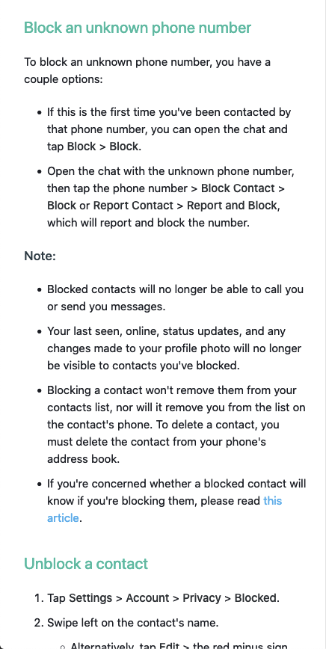
03 Çevrİm İçİ hesapların yönetimi
iPhone için WhatsApp'ta bilinmeyen bir numara nasıl engellenir?
Bilinmeyen (kayıtlı olmayan) numaraları engelleme
Rehberinizde bulunmayan bir numarayı engellemek için birkaç seçeneğiniz bulunmaktadır:
Numara sizinle ilk kez iletişime geçiyorsa, sohbeti açıp doğrudan Engelle > Engelle seçeneklerine dokunulabilir.
Bilinmeyen numarayla olan sohbet açılıp üstteki telefon numarasına dokunulmalı, ardından Kişiyi Engelle > Engelle veya numarayı hem şikayet edip hem engelleyecek olan Şikayet Et ve Engelle butonlarına basılabilir.
Önemli Not:
Engellenen bir kişinin yolladığı hiçbir mesaj, arama veya durum güncellemesi cihazınızda görünmez ve size asla iletilmez.
Bu işlem aynı zamanda engellediğiniz kişinin sizin son görülmenizi, durumlarınızı ve profil fotoğrafı güncellemelerinizi görmesini de keser.
Bir kişiyi engellemek, o kişiyi sizin rehberinizden silmediği gibi sizi de karşı tarafın telefonundaki listeden silmez. Bir kişiyi tamamen silmek için o kişiyi telefonunuzun kendi adres defterinden de silmeniz gerekmektedir.
Engellenen kişinin engellendiğini anlayıp anlamayacağı konusunda endişeleriniz varsa bu makaleyi okuyabilirsiniz.
83
Notes:
Bilinmeyen (kayıtlı olmayan) numaraları engelleme
Rehberinizde bulunmayan bir numarayı engellemek için birkaç seçeneğiniz bulunmaktadır:
Daha önce hiç mesajlaşmadığınız bir numaradan mesaj geldiğinde ekranın alt kısmında beliren Engelle > Engelle butonları hızlıca kullanılabilir.
Diğer bir yol olarak sohbet açılıp en üstteki numaraya tıklanarak Kişiyi Engelle seçilebilir veya numaranın WhatsApp yöneticilerine bildirilmesi için Şikayet Et ve Engelle denilebilir.
Önemli Not:
Engellenen bir kişinin yolladığı hiçbir mesaj, arama veya durum güncellemesi cihazınızda görünmez ve size asla iletilmez.
Bu işlem aynı zamanda engellediğiniz kişinin sizin son görülmenizi, durumlarınızı ve profil fotoğrafı güncellemelerinizi görmesini de keser.
Bir kişiyi engellemek, o kişiyi sizin rehberinizden silmediği gibi sizi de karşı tarafın telefonundaki listeden silmez. Bir kişiyi tamamen silmek için o kişiyi telefonunuzun kendi adres defterinden de silmeniz gerekmektedir.
Engellenen kişinin engellendiğini anlayıp anlamayacağı konusunda endişeleriniz varsa bu makaleyi okuyabilirsiniz.

Slide 84
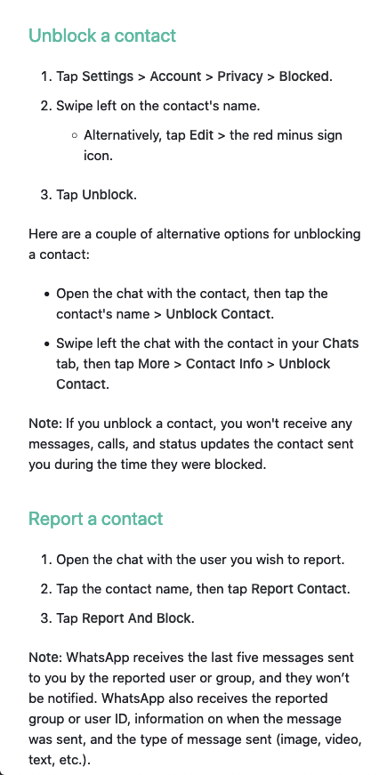
03 Çevrİm İçİ hesapların yönetimi
iPhone'da WhatsApp üzerinde bir kişinin engeli nasıl kaldırılır?
Bir kişinin engelini kaldırmak için:
Ayarlar > Hesap > Gizlilik > Engellenenler menüsüne girilmelidir.
Kişinin isminin üzerinde sola kaydırılmalıdır.
Alternatif olarak, sağ üstteki Düzenle seçeneğine ve ardından ismin yanındaki kırmızı eksi işareti simgesine dokunulabilir.
Engeli Kaldır butonuna dokunulmalıdır.
Bir kişinin engelini kaldırmak için alternatif seçenekler:
Kişiyle olan sohbet açılıp üst kısımdaki kişi adına dokunularak Kişinin Engelini Kaldır seçeneği kullanılabilir.
Sohbetler sekmesinde kişinin sohbeti sola kaydırılıp Diğer > Kişi Bilgisi bölümüne girilerek Kişinin Engelini Kaldır denilebilir.
Önemli Not: Kişinin engeli kaldırıldığında, engelli kaldığı süre boyunca göndermiş olduğu arama ve mesajlar sisteme düşmez.
84
Notes:
Bir kişinin engelini kaldırmak için:
Uygulama içerisinde Ayarlar > Hesap > Gizlilik > Engellenenler sekmesine gidilmelidir.
Açılan listeden kişinin ismi sola doğru kaydırılmalıdır.
Veya ekranın üstündeki Düzenle ibaresine dokunulup çıkan kırmızı eksi (-) ikonlarına basılabilir.
İşlemi tamamlamak için Engeli Kaldır'a basılmalıdır.
Bir kişinin engelini kaldırmak için alternatif seçenekler:
Daha önceden sohbet edilmişse o konuşma penceresine girip isme tıklayarak Kişinin Engelini Kaldır butonuna basılabilir.
Sohbet penceresine girmeden ana ekranda sohbeti sola kaydırıp Diğer menüsünden de Kişi Bilgisi üzerinden engel kaldırılabilir.
Önemli Not: Kişinin engeli kaldırıldığında, engelli kaldığı süre boyunca göndermiş olduğu arama ve mesajlar sisteme düşmez.

Slide 85
03 Çevrİm İçİ hesapların yönetimi
Bazı platformlar; bu derste bahsettiğimiz giriş uyarıları, parola koruması ve iki faktörlü kimlik doğrulama gibi güvenlik önlemlerinin kurulumunda kullanıcılara rehberlik etmek için yerleşik güvenlik kontrolü (checkup) araçları sunar.
Sosyal medya güvenlik kontrolleri (Checkup)
Notes:
Bazı platformlar; bu derste bahsettiğimiz giriş uyarıları, parola koruması ve iki faktörlü kimlik doğrulama gibi güvenlik önlemlerinin kurulumunda kullanıcılara rehberlik etmek için yerleşik güvenlik kontrolü (checkup) araçları sunar.
Bu bölüm, çeşitli Facebook ürünlerinde güvenlik kontrolünün uygulamalı olarak nasıl yapılacağını gösteren isteğe bağlı senkron bir öğrenme deneyimidir.

Slide 86
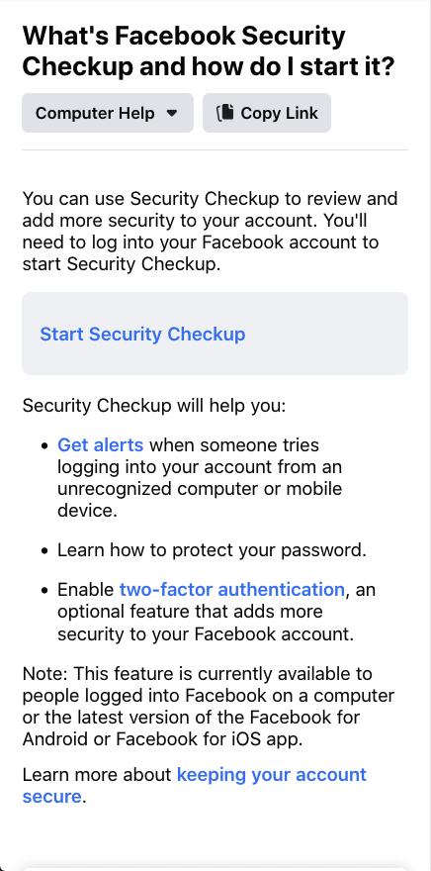
03 Çevrİm İçİ hesapların yönetimi
Facebook güvenlik kontrolü (checkup)
Facebook Güvenlik Kontrolü (Checkup) nedir ve nasıl başlatılır?
Hesabın güvenliğini gözden geçirmek ve yeni güvenlik önlemleri eklemek için Güvenlik Kontrolü aracı kullanılabilir. Güvenlik Kontrolü'nü başlatmak için ilgili Facebook hesabına giriş yapılması gerekmektedir.
Güvenlik Kontrolü aracı aşağıdaki işlemlerde yardımcı olur:
Tanınmayan bir bilgisayar veya mobil cihazdan hesaba giriş yapılmaya çalışıldığında uyarı almak,
Parolanın nasıl daha güvenli hale getirileceğini öğrenmek,
Facebook hesabına ek güvenlik katmanı sağlayan iki faktörlü kimlik doğrulamayı etkinleştirmek.
Not: Bu özellik şu anda Facebook'a bir bilgisayardan veya iOS/Android Facebook uygulamasının en güncel sürümünden giriş yapan kullanıcılar için mevcuttur.
Hesabınızı nasıl güvende tutabileceğiniz hakkında daha fazla bilgi edinebilirsiniz.
86
Notes:
Ürün odaklı uygulama: Facebook Güvenlik Kontrolü
Facebook Güvenlik Kontrolü (Checkup) nedir ve nasıl başlatılır?
Hesabın güvenliğini gözden geçirmek ve yeni güvenlik önlemleri eklemek için Güvenlik Kontrolü aracı kullanılabilir. Aracı kullanabilmek için Facebook'a başarılı bir şekilde giriş yapılmış olması şarttır. Güvenlik Kontrolünü Başlat
Güvenlik Kontrolü aracı aşağıdaki işlemlerde yardımcı olur:
Tanınmayan bir bilgisayar veya mobil cihazdan hesaba giriş yapılmaya çalışıldığında uyarı almak,
Parolanın nasıl daha güvenli hale getirileceğini öğrenmek,
Facebook hesabına ek güvenlik katmanı sağlayan iki faktörlü kimlik doğrulamayı etkinleştirmek.
Not: Bu özellik şu anda Facebook'a bir bilgisayardan veya iOS/Android Facebook uygulamasının en güncel sürümünden giriş yapan kullanıcılar için mevcuttur.
Hesabınızı nasıl güvende tutabileceğiniz hakkında daha fazla bilgi edinebilirsiniz.

Slide 87
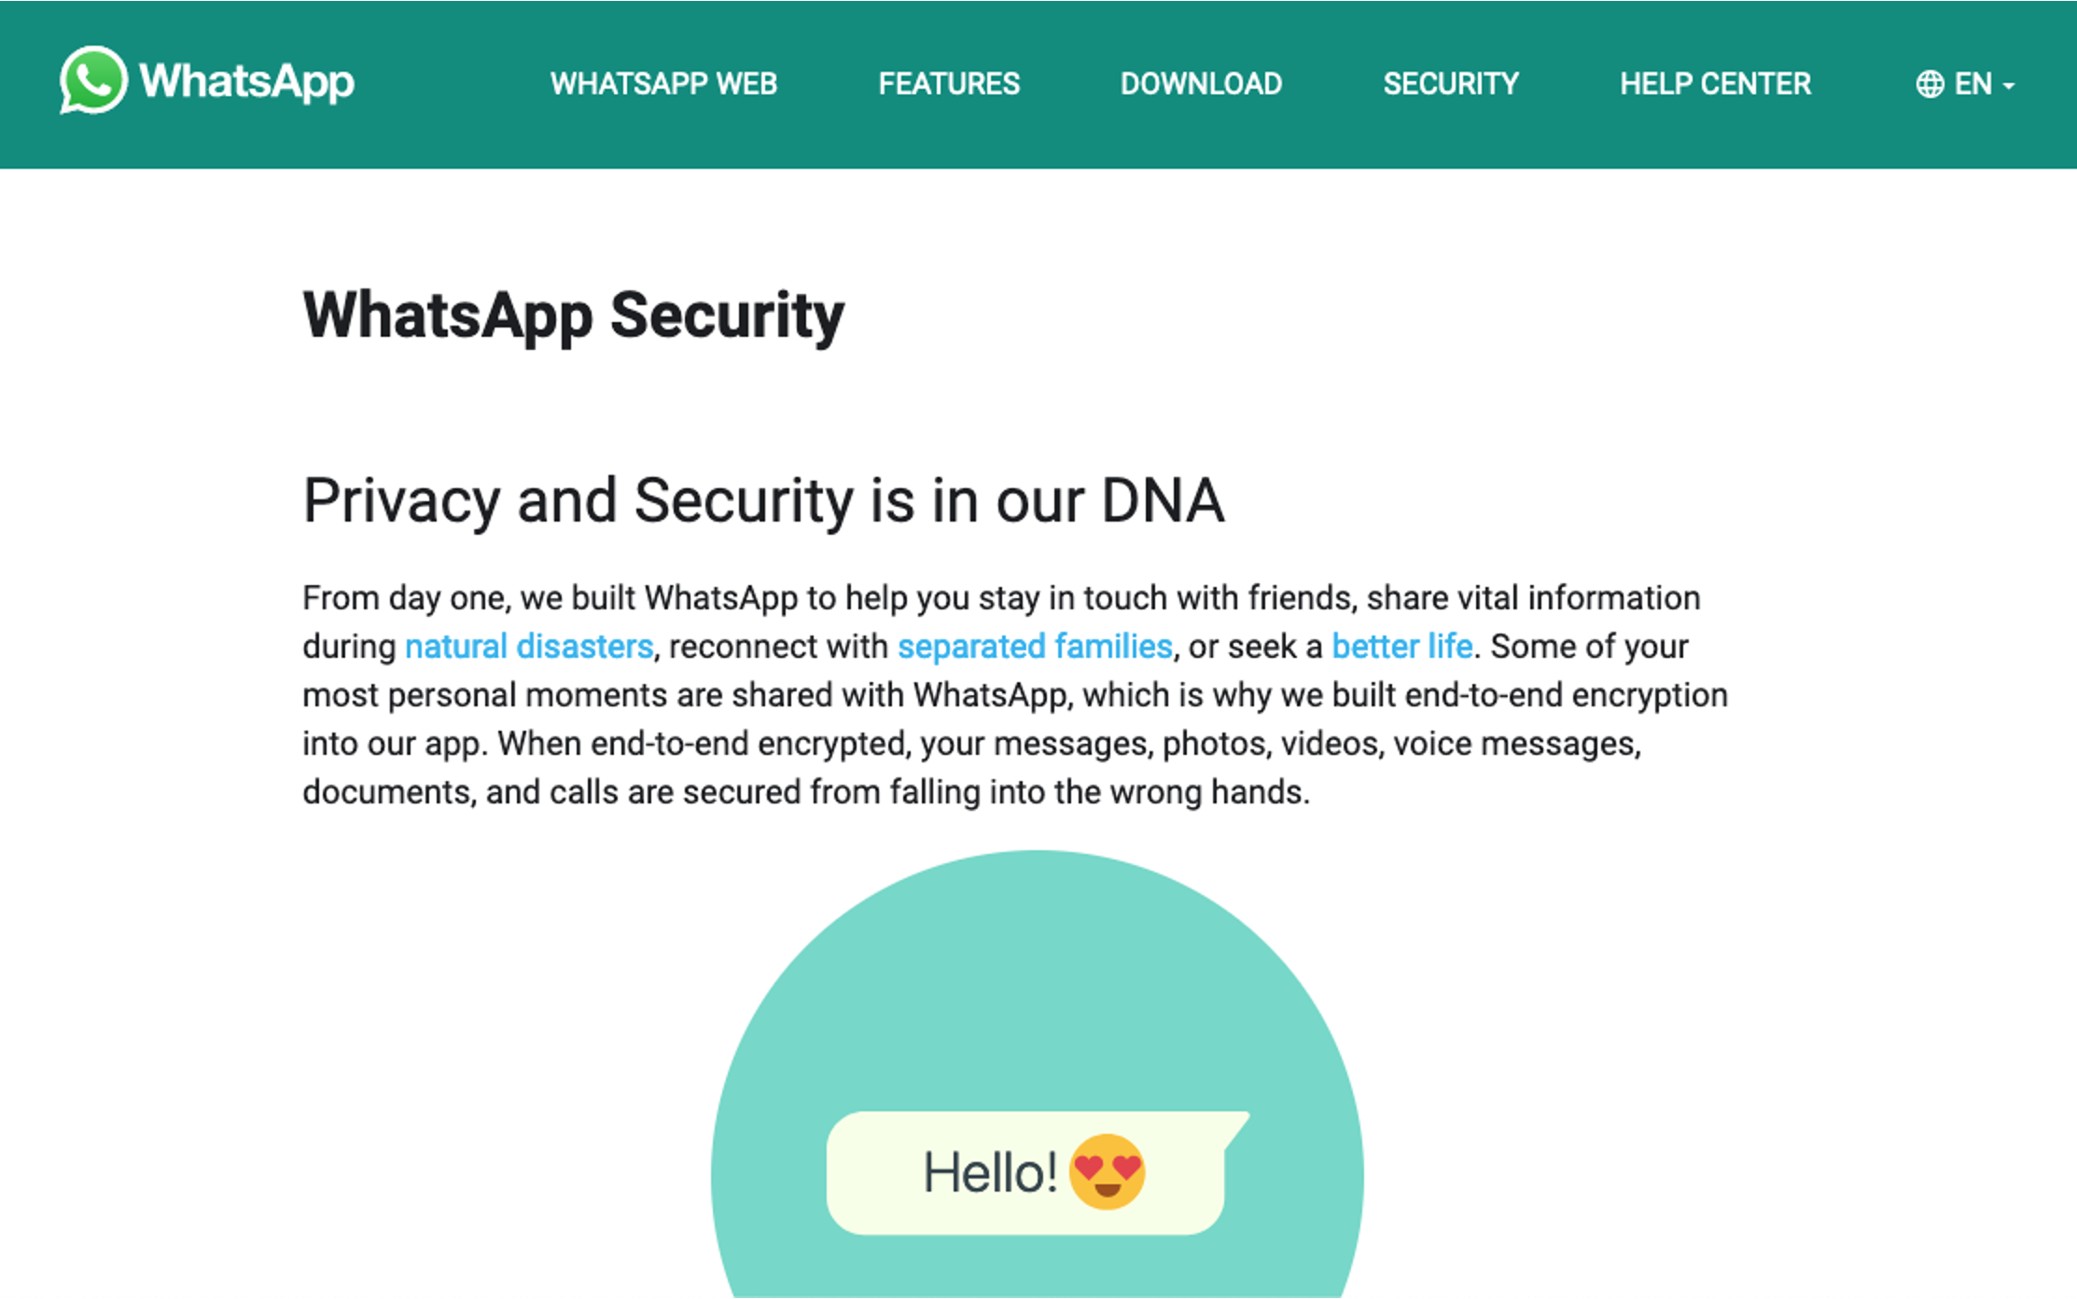
WhatsApp güvenlik sayfası
03 Çevrİm İçİ hesapların yönetimi
87
Notes:
WhatsApp Güvenlik sayfası

Slide 88
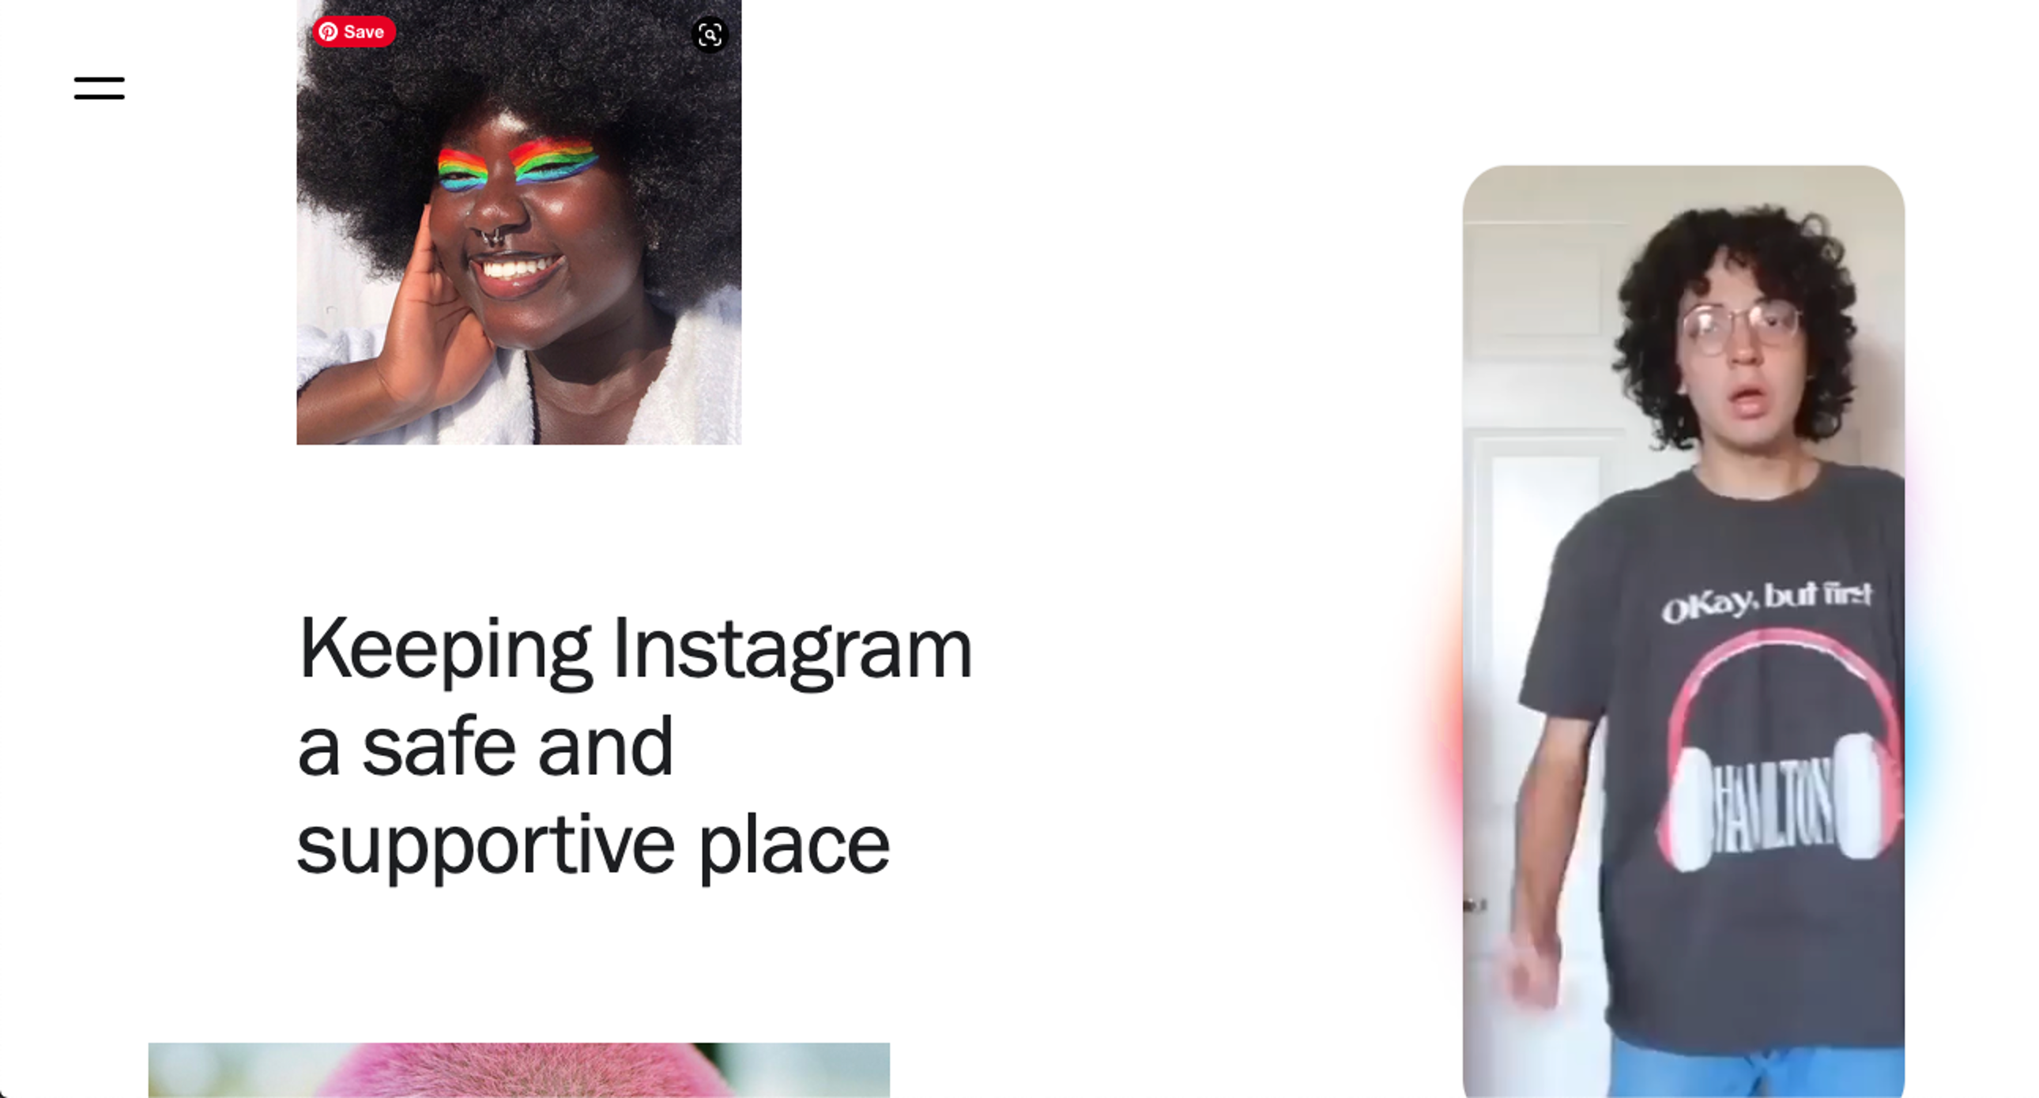
Instagram resmi güvenlik sayfası
03 Çevrİm İçİ hesapların yönetimi
88
Notes:
Instagram resmi güvenlik sayfası

Slide 89
03 Çevrİm İçİ hesapların yönetimi
ETKİNLİK
Bu etkinlikte katılımcılar, sosyal medya profillerindeki mevcut güvenlik ayarlarını gözden geçireceklerdir.
Güvenlik kontrolü uygulaması
89
Notes:
Etkinlik: Güvenlik Kontrolü Uygulaması
Katılımcıların, ders boyunca öğrenilen güvenlik ayarlarını kendi cihazlarında pratik olarak test etmeleri beklenmektedir.
Eşzamanlı olmayan deneyimde, her platform için katılımcılara adım adım bir kontrol listesi sunulur.
Senkron (canlı) öğrenme deneyiminde ise, eğitmen bu listeler üzerinden katılımcılara uygulamalı olarak rehberlik eder veya katılımcılara listeyi bağımsız olarak tamamlamaları için süre tanır (gerekli durumlarda destek sağlayarak).

Slide 90
Anlama kontrolü
03 Çevrİm İçİ hesapların yönetimi
DÖRDÜNCÜ bölüm: özet
01.
Doğru veya yanlış: Parolalar dahil tüm çevrim içi hesap bilgilerinizi güvenli bir şekilde saklamak için bir parola oluşturucu ve dijital kasa kullanabilirsiniz.
02.
Doğru veya yanlış: çevrim içi ortamda tanımadığınız kişilerle, kimliklerini doğrulamadan kişisel bilgilerinizi paylaşmanızda bir sakınca yoktur.
03.
Doğru veya yanlış: Aşırı bilgi paylaşımı (oversharing), hem çevrim içi hem de fiziksel hayatta potansiyel bir güvenlik riski oluşturabilir.
YANLIŞ
DOĞRU
DOĞRU
Notes:
dördüncü bölüm: özet
Anlama kontrolü
Doğru veya yanlış: Parolalar dahil tüm çevrim içi hesap bilgilerinizi güvenli bir şekilde saklamak için bir parola oluşturucu ve dijital kasa kullanabilirsiniz. DOĞRU
Doğru veya yanlış: İnternette yeni tanışılan kişilere teyit almadan telefon ve adres gibi kişisel bilgiler verilebilir. YANLIŞ
Doğru veya yanlış: Aşırı bilgi paylaşımı (oversharing), hem çevrim içi hem de fiziksel hayatta potansiyel bir güvenlik riski oluşturabilir. DOĞRU

Slide 91

04 Çalınmış (hacklenmiş) hesapların yönetimi
Notes:
Katılımcılar; kendilerinin veya başkalarının hesaplarının ele geçirildiğini (hacklendiğini) gösteren işaretleri fark edebilecek ve bu durumda atılması gereken adımları öğrenecekler.

Slide 92
04 Hacklenmiş Hesapların Yönetimi
Hackleme (siber saldırı), cihazlarınıza veya hesaplarınıza sizden habersiz ve yetkisiz olarak erişilmesidir. Siber saldırganların kullandığı kaba kuvvet (brute force), oltalama (phishing) ve dolandırıcılık gibi farklı yöntemler bulunmaktadır; bunların bir kısmını ilerleyen modüllerde daha ayrıntılı olarak inceleyeceğiz.
Hacker (Bilgisayar korsanı), kişisel bilgilerinizi etik olmayan amaçlar doğrultusunda ele geçiren ve kullanan kişidir. Bu kişiler bilgilerinizi cihazlarınızı kontrol etmek, sahte kimlikler oluşturmak, cihazlarınıza kötü amaçlı veya fidye yazılımları yüklemek ya da kişisel verilerinizi kendi çıkarları için satmak amacıyla kullanabilirler.
Güvenlik tehditleri
Notes:
Güvenlik tehditleri
Hackleme (siber saldırı), cihazlarınıza veya hesaplarınıza sizden habersiz ve yetkisiz olarak erişilmesidir. Siber saldırganların kullandığı kaba kuvvet (brute force), oltalama (phishing) ve dolandırıcılık gibi farklı yöntemler bulunmaktadır; bunların bir kısmını ilerleyen modüllerde daha ayrıntılı olarak inceleyeceğiz.
Hacker (Bilgisayar korsanı), kişisel bilgilerinizi etik olmayan amaçlar doğrultusunda ele geçiren ve kullanan kişidir. Bu kişiler bilgilerinizi cihazlarınızı kontrol etmek, sahte kimlikler oluşturmak, cihazlarınıza kötü amaçlı veya fidye yazılımları yüklemek ya da kişisel verilerinizi kendi çıkarları için satmak amacıyla kullanabilirler.

Slide 93

04 Hacklenmiş Hesapların Yönetimi
Olası tehlikeler
Bir siber saldırgan cihazınıza veya kişisel hesaplarınıza sızmayı başardığında şu eylemleri gerçekleştirmeye çalışabilir:
Cihazınıza kötü amaçlı yazılımlar (casus yazılımlar veya fidye yazılımları gibi) yüklemek.
Ağ bağlantılarınızı manipüle etmek veya cihaz ayarlarınızı değiştirmek.
Kredi kartı bilgileri ve parolalarınız da dahil olmak üzere, sizi tanımlayabilecek her türlü hassas kişisel bilgiyi çalmak.
İnternetteki faaliyetlerinizi izlemek veya web kameranız aracılığıyla sizi fiziksel olarak izleyip kaydetmek.
93
Notes:
Bir siber saldırgan cihazınıza veya kişisel hesaplarınıza sızmayı başardığında şu eylemleri gerçekleştirmeye çalışabilir:
Cihazınıza kötü amaçlı yazılımlar (casus yazılımlar veya fidye yazılımları gibi) yüklemek.
Ağ bağlantılarınızı manipüle etmek veya cihaz ayarlarınızı değiştirmek.
Şifrelerinizi kopyalayarak banka hesaplarınızı boşaltmak veya kimliğinizi çalmak (bkz. Gizlilik Modülü).
İnternetteki faaliyetlerinizi izlemek veya web kameranız aracılığıyla sizi fiziksel olarak izleyip kaydetmek.

Slide 94
04 Hacklenmiş Hesapların Yönetimi
Siber saldırılar (Hackleme); yalnızca sizin hesaplarınız için değil, aynı zamanda internet üzerinden iletişim kurduğunuz arkadaşlarınızın, ailenizin ve diğer kişilerin hesapları için de ciddi bir güvenlik sorunudur. Ele geçirilen hesaplar ağır finansal kayıplara yol açabileceği gibi, siber ortamdaki itibarınızın da zedelenmesine neden olabilir.
Bu derste; bir hesabın veya cihazın ele geçirilmiş olabileceğini gösteren uyarı işaretleri detaylandırılacaktır. Ayrıca bir hesabınız hacklendiğinde uygulamanız gereken ilk yardım adımlarını da öğreneceksiniz.
Hacklenmiş hesapların tespit edilmesi
Notes:
Hacklenmiş hesapların tespit edilmesi
Sosyal mühendislik ve siber saldırılar, sadece kurbanı değil kurbanın kişi listesindeki tüm çevresini de riske atar. Hesabınızdan paylaşılan dolandırıcılık mesajları yüzünden hem para kaybedebilir hem de itibarınızı zedeleyebilirsiniz (bkz. Gizlilik Modülü).
Bu derste; bir hesabın veya cihazın ele geçirilmiş olabileceğini gösteren uyarı işaretleri detaylandırılacaktır. Durumu fark ettiğiniz an kriz yönetimini nasıl yapacağınız da aktarılacaktır.

Slide 95

04 Hacklenmiş Hesapların Yönetimi
Olağan dışı hareketlere dikkat edilmesi
Uygulama veya programların aniden çökmesi veya yüklenmesinin çok uzun sürmesi.
Bilinmeyen cihazlardan veya farklı konumlardan gelen oturum açma denemelerinde artış görülmesi.
Açıklanamayan nedenlerle veri (internet) kullanımında yaşanan ani artışlar.
Cihazda, çalışan programlarda veya web sitelerinde gözle görülür, ciddi yavaşlamalar.
Haberiniz olmayan çevrim içi işlemler (gönderiler vb.) veya açıklanamayan satın alımlar yapılması.
Notes:
Şüpheli durumların belirlenmesi:
Uygulama veya programların aniden çökmesi veya yüklenmesinin çok uzun sürmesi.
Bilinmeyen cihazlardan veya farklı konumlardan gelen oturum açma denemelerinde artış görülmesi.
Açıklanamayan nedenlerle veri (internet) kullanımında yaşanan ani artışlar.
Cihazda, çalışan programlarda veya web sitelerinde gözle görülür, ciddi yavaşlamalar.
Haberiniz olmayan çevrim içi işlemler (gönderiler vb.) veya açıklanamayan satın alımlar yapılması.

Slide 96
04 Hacklenmiş Hesapların Yönetimi
Uygulanacak kurtarma adımları; hesabınıza hâlâ erişiminizin olup olmadığına, hangi uygulamanın veya cihazın hacklendiğine ve benzeri diğer birçok faktöre bağlı olarak değişiklik gösterecektir.
Kurtarma (Geri alma) adımları
Notes:
Kurtarma (Geri alma) adımları
Bir hesap ele geçirildiğinde; saldırganın şifreyi değiştirip değiştirmediği veya cihazda ne kadar derin bir kontrol sağladığı gibi detaylar atılacak adımları doğrudan belirler.

Slide 97
Kurtarma (Geri alma) adımları
04 Hacklenmiş Hesapların Yönetimi
01
Hesap sağlayıcısıyla (Platformla) iletişime geçilmesi
Hesaba giriş yapılıp yapılamadığına bağlı olarak, platform sağlayıcısı atılması gereken adımlar konusunda sizi yönlendirecektir. Hesap tamamen kilitlenmişse; kimliğinizin doğrulanması ve hesabın size geri verilebilmesi için ek bilgiler sağlamanız gerekebilir.
Hesabınızı ele geçirdiğini iddia eden bir kişi veya gruptan mesaj alırsanız, gönderdikleri bağlantılara kesinlikle tıklanmamalıdır. Bu tür bağlantılar çoğunlukla hesabınızı tamamen hacklemeye yönelik asıl oltalama tuzaklarıdır.
Notes:
Doğrudan platform yetkililerine ulaşın:
Platformun yardım merkezi üzerinden hesabınızın çalındığını bildirdiğinizde sistem sizi yönlendirecektir. Hesap tamamen kilitlenmişse; kimliğinizin doğrulanması ve hesabın size geri verilebilmesi için ek bilgiler sağlamanız gerekebilir.
Hesabınızı ele geçirdiğini iddia eden bir kişi veya gruptan mesaj alırsanız, gönderdikleri bağlantılara kesinlikle tıklanmamalıdır. Bu tür bağlantılar çoğunlukla hesabınızı tamamen hacklemeye yönelik asıl oltalama tuzaklarıdır.

Slide 98
Kurtarma (Geri alma) adımları
04 Hacklenmiş Hesapların Yönetimi
01
Hesap sağlayıcısıyla (Platformla) iletişime geçilmesi
Platformun yardım merkezi üzerinden hesabınızın çalındığını bildirdiğinizde sistem sizi yönlendirecektir. Hesap tamamen kilitlenmişse; kimliğinizin doğrulanması ve hesabın size geri verilebilmesi için ek bilgiler sağlamanız gerekebilir.
Hesabınızı ele geçirdiğini iddia eden bir kişi veya gruptan mesaj alırsanız, gönderdikleri bağlantılara kesinlikle tıklanmamalıdır. Bu tür bağlantılar çoğunlukla hesabınızı tamamen hacklemeye yönelik asıl oltalama tuzaklarıdır.
02
Parolaların ve ayarların değiştirilmesi
Hacklenen hesabın parolası derhal değiştirilmeli; eğer bu parolayla aynı olan başka hesaplar varsa onların parolaları da vakit kaybetmeden yenilenmelidir. Unutulmamalıdır ki, parolaların farklı hesaplarda tekrar kullanılması ciddi bir güvenlik riski oluşturduğundan kesinlikle tavsiye edilmemektedir.
Hesap ayarlarının hackerlar tarafından değiştirilip değiştirilmediğinden emin olmak için tüm ayarlar kontrol edilmelidir. Örneğin, bir e-posta hesabı ele geçirildiğinde, saldırgan gelen tüm e-postaları gizlice kendi hesabına yönlendirecek bir ayarı aktif hale getirmiş olabilir.
Notes:
Parolaları ve ayarları değiştirme:
Hacklenen hesabın parolası derhal değiştirilmeli; eğer bu parolayla aynı olan başka hesaplar varsa onların parolaları da vakit kaybetmeden yenilenmelidir. Unutulmamalıdır ki, parolaların farklı hesaplarda tekrar kullanılması ciddi bir güvenlik riski oluşturduğundan kesinlikle tavsiye edilmemektedir.
Hesap ayarlarının hackerlar tarafından değiştirilip değiştirilmediğinden emin olmak için tüm ayarlar kontrol edilmelidir. Örneğin, bir e-posta hesabı ele geçirildiğinde, saldırgan gelen tüm e-postaları gizlice kendi hesabına yönlendirecek bir ayarı aktif hale getirmiş olabilir.

Slide 99
Kurtarma (Geri alma) adımları
04 Hacklenmiş Hesapların Yönetimi
01
Hesap sağlayıcısıyla (Platformla) iletişime geçilmesi
Platformun yardım merkezi üzerinden hesabınızın çalındığını bildirdiğinizde sistem sizi yönlendirecektir. Hesap tamamen kilitlenmişse; kimliğinizin doğrulanması ve hesabın size geri verilebilmesi için ek bilgiler sağlamanız gerekebilir.
Hesabınızı ele geçirdiğini iddia eden bir kişi veya gruptan mesaj alırsanız, gönderdikleri bağlantılara kesinlikle tıklanmamalıdır. Bu tür bağlantılar çoğunlukla hesabınızı tamamen hacklemeye yönelik asıl oltalama tuzaklarıdır.
02
Parolaların ve ayarların değiştirilmesi
Hacklenen hesabın parolası derhal değiştirilmeli; eğer bu parolayla aynı olan başka hesaplar varsa onların parolaları da vakit kaybetmeden yenilenmelidir. Unutulmamalıdır ki, parolaların farklı hesaplarda tekrar kullanılması ciddi bir güvenlik riski oluşturduğundan kesinlikle tavsiye edilmemektedir.
Hesap ayarlarının hackerlar tarafından değiştirilip değiştirilmediğinden emin olmak için tüm ayarlar kontrol edilmelidir. Örneğin, bir e-posta hesabı ele geçirildiğinde, saldırgan gelen tüm e-postaları gizlice kendi hesabına yönlendirecek bir ayarı aktif hale getirmiş olabilir.
03
Çevredeki kişilerin uyarılması
Durumu hızlıca aile üyelerine ve arkadaşlara bildirerek onların da zarar görmesi engellenmelidir.
Çünkü hackerlar, ele geçirdikleri profiller üzerinden hesabın sahibinin adıyla kişi listesine mesaj atabilirler. Bu mesajlar uygunsuz içerikler veya oltalama (phishing) bağlantıları barındırarak diğer insanların hesaplarını da tehlikeye atabilir.
Hesap kurtarılamayıp yeni bir profil açıldığında; sahte hesaplarla karıştırılmaması için tanıdıklara yeni hesabın bağlantısı güvenilir bir kanaldan iletilmelidir.
Gerekli görülen durumlarda (şantaj, tehdit veya dolandırıcılık gibi) siber suçlarla mücadele birimlerine veya kolluk kuvvetlerine resmi şikayette bulunulmalıdır.
Notes:
Yakın çevrenin bilgilendirilmesi:
Durumu hızlıca aile üyelerine ve arkadaşlara bildirerek onların da zarar görmesi engellenmelidir.
Çünkü hackerlar, ele geçirdikleri profiller üzerinden hesabın sahibinin adıyla kişi listesine mesaj atabilirler. Bu mesajlar uygunsuz içerikler veya oltalama (phishing) bağlantıları barındırarak diğer insanların hesaplarını da tehlikeye atabilir.
Hesap kurtarılamayıp yeni bir profil açıldığında; sahte hesaplarla karıştırılmaması için tanıdıklara yeni hesabın bağlantısı güvenilir bir kanaldan iletilmelidir.
Gerekli görülen durumlarda (şantaj, tehdit veya dolandırıcılık gibi) siber suçlarla mücadele birimlerine veya kolluk kuvvetlerine resmi şikayette bulunulmalıdır.

Slide 100
04 Hacklenmiş Hesapların Yönetimi
Hesabın güvenliğiyle ilgili endişeler varsa veya hesabın çalındığı düşünülüyorsa yetkili birimlerden (Yardım Merkezi) destek alınabilir.
Çalınan hesapların platforma bildirilmesi
Notes:
Çalınan hesapların platforma bildirilmesi

Slide 101
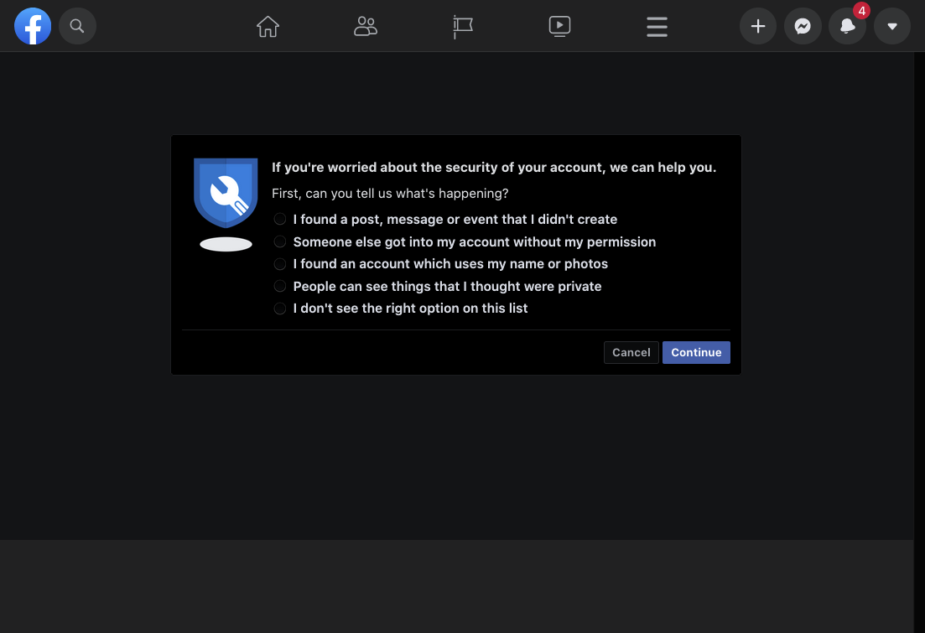
04 Hacklenmiş Hesapların Yönetimi
Facebook’ta çalınan bir hesabı bildirmek
Hesabın başka biri veya bir virüs tarafından ele geçirildiği düşünülüyorsa, lütfen 'Hesabım Başkasının Eline Geçti' butonuna tıklanmalıdır. Hesabın kontrolünün yeniden sağlanabilmesi için sisteme tekrar giriş yapılmasına yardımcı olunacaktır.
101
Notes:
Hacklenen hesapların platforma bildirilmesi
Ürün odaklı uygulama: Facebook'ta çalınan bir hesabı bildirme
Hesabın başka biri veya bir virüs tarafından ele geçirildiği düşünülüyorsa, lütfen 'Hesabım Başkasının Eline Geçti' butonuna tıklanmalıdır. Hesabın kontrolünün yeniden sağlanabilmesi için sisteme tekrar giriş yapılmasına yardımcı olunacaktır.

Slide 102
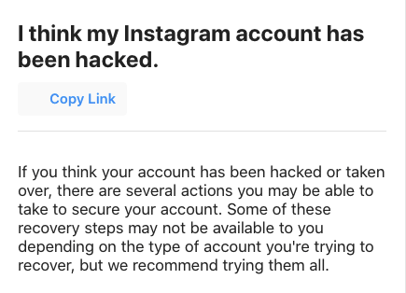
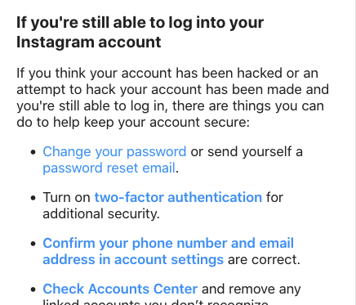
04 Hacklenmiş Hesapların Yönetimi
Instagram’da çalınan (hacklenen) bir hesabı bildirmek
Instagram hesabının çalındığını (hacklendiğini) düşünmek
Hesabın çalındığından veya başkası tarafından yönetildiğinden şüpheleniliyorsa, güvenliği sağlamak için atılabilecek birkaç adım bulunmaktadır.
Instagram hesabına hâlâ giriş yapılabiliyorsa:
Hacklenildiği düşünülmesine rağmen hesaba henüz tamamen erişim kaybedilmediyse, kontrolü geri almak için şu adımlar uygulanmalıdır:
Parola hemen değiştirilmeli veya hesaba bir parola sıfırlama e-postası gönderilmelidir.
Ek güvenlik sağlamak için iki faktörlü kimlik doğrulama vakit kaybetmeden açılmalıdır.
Hesap ayarlarındaki telefon numarası ve e-posta adresinin doğru olduğu teyit edilmelidir.
Hesaplar Merkezi kontrol edilerek tanınmayan veya hesaba ait olmayan bağlı hesaplar derhal kaldırılmalıdır.
Şüpheli görünen tüm üçüncü taraf uygulamaların erişim izinleri iptal edilmelidir.
102
Notes:
Ürün odaklı uygulama: Instagram'da hacklenmiş bir hesabı bildirme
Instagram hesabının hacklendiğini (çalındığını) düşünmek
Hesabın çalındığından veya başkası tarafından yönetildiğinden şüpheleniliyorsa, güvenliği sağlamak için atılabilecek birkaç adım bulunmaktadır.
Instagram hesabına hâlâ giriş yapılabiliyorsa:
Hacklenildiği düşünülmesine rağmen hesaba henüz tamamen erişim kaybedilmediyse, kontrolü geri almak için şu adımlar uygulanmalıdır:
Parola hemen değiştirilmeli veya hesaba bir parola sıfırlama e-postası gönderilmelidir.
Ek güvenlik sağlamak için iki faktörlü kimlik doğrulama vakit kaybetmeden açılmalıdır.
Hesap ayarlarındaki telefon numarası ve e-posta adresinin doğru olduğu teyit edilmelidir.
Hesaplar Merkezi kontrol edilerek tanınmayan veya hesaba ait olmayan bağlı hesaplar derhal kaldırılmalıdır.
Şüpheli görünen tüm üçüncü taraf uygulamaların erişim izinleri iptal edilmelidir.

Slide 103
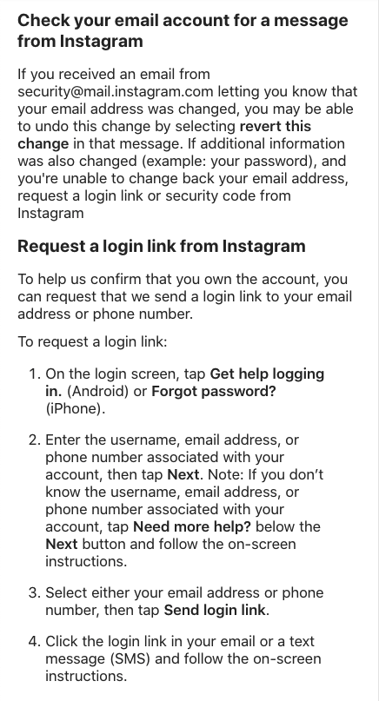
04 Hacklenmiş Hesapların Yönetimi
Instagram’da çalınan (hacklenen) bir hesabı bildirmek
E-posta kutusunda Instagram'dan gelen bir mesaj (uyarı) olup olmadığı kontrol edilmelidir
Eğer security@mail.instagram.com adresinden e-posta adresinin değiştirildiğini bildiren bir uyarı geldiyse, o mesajdaki 'bu değişikliği geri al' seçeneğine tıklanarak işlem iptal edilebilir. E-postanın yanı sıra parola gibi başka bilgiler de değiştirildiyse ve e-posta adresi eski haline getirilemiyorsa, Instagram'dan bir giriş bağlantısı veya güvenlik kodu talep edilmelidir.
Instagram'dan giriş bağlantısı talep etmek
Hesabın gerçek sahibinin kim olduğunun doğrulanabilmesi için, kayıtlı e-posta adresine veya telefon numarasına bir giriş bağlantısı (kurtarma linki) gönderilmesi istenebilir.
Giriş bağlantısı talep etmek için:
Uygulamanın giriş ekranında (Android cihazlar için) 'Giriş yapmak için yardım al' veya (iPhone için) 'Şifreni mi unuttun?' seçeneğine dokunulmalıdır.
Hesaba bağlı kullanıcı adı, e-posta adresi veya telefon numarası girilmeli ve İleri'ye basılmalıdır. Not: İstenen bu bilgiler hatırlanmıyorsa, İleri butonunun altındaki 'Daha fazla yardıma mı ihtiyacın var?' seçeneğine dokunulmalı ve ekrandaki yönergeler izlenmelidir.
E-posta adresi veya telefon numarası seçeneklerinden biri işaretlenip 'Giriş Bağlantısı Gönder' butonuna tıklanmalıdır.
E-postaya veya SMS kutusuna gelen bağlantıya tıklanmalı ve kurtarma adımları tamamlanmalıdır.
103
Notes:
Ürün odaklı uygulama: Instagram'da hacklenmiş bir hesabı bildirme
E-posta kutusunda Instagram'dan gelen bir mesaj (uyarı) olup olmadığı kontrol edilmelidir
Eğer security@mail.instagram.com adresinden e-posta adresinin değiştirildiğini bildiren bir uyarı geldiyse, o mesajdaki 'bu değişikliği geri al' seçeneğine tıklanarak işlem iptal edilebilir. E-postanın yanı sıra parola gibi başka bilgiler de değiştirildiyse ve e-posta adresi eski haline getirilemiyorsa, Instagram'dan bir giriş bağlantısı veya güvenlik kodu talep edilmelidir.
Instagram'dan giriş bağlantısı talep etmek
Hesabın gerçek sahibinin kim olduğunun doğrulanabilmesi için, kayıtlı e-posta adresine veya telefon numarasına bir giriş bağlantısı (kurtarma linki) gönderilmesi istenebilir.
Giriş bağlantısı talep etmek için:
Uygulamanın giriş ekranında (Android cihazlar için) 'Giriş yapmak için yardım al' veya (iPhone için) 'Şifreni mi unuttun?' seçeneğine dokunulmalıdır.
Hesaba bağlı kullanıcı adı, e-posta adresi veya telefon numarası girilmeli ve İleri'ye basılmalıdır. Not: İstenen bu bilgiler hatırlanmıyorsa, İleri butonunun altındaki 'Daha fazla yardıma mı ihtiyacın var?' seçeneğine dokunulmalı ve ekrandaki yönergeler izlenmelidir.
E-posta adresi veya telefon numarası seçeneklerinden biri işaretlenip 'Giriş Bağlantısı Gönder' butonuna tıklanmalıdır.
E-postaya veya SMS kutusuna gelen bağlantıya tıklanmalı ve kurtarma adımları tamamlanmalıdır.

Slide 104
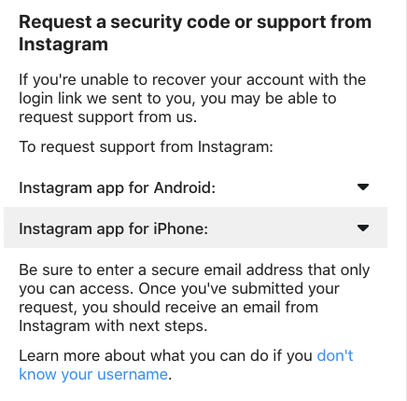
04 Hacklenmiş Hesapların Yönetimi
Instagram’da çalınan (hacklenen) bir hesabı bildirmek
Instagram'dan güvenlik kodu veya canlı destek talep etmek
Gönderilen giriş bağlantısıyla hesabı kurtarmak mümkün olmazsa, durumu incelemeleri için doğrudan destek ekibine başvurulabilir.
Android cihazlarda Instagram'dan güvenlik kodu veya destek talep etmek:
Giriş ekranında, Giriş Yap butonunun altındaki 'Giriş yapmak için yardım al' seçeneğine dokunulmalıdır.
Hesaba bağlı kullanıcı adı, e-posta adresi veya telefon numarası girildikten sonra 'Daha fazla yardıma mı ihtiyacın var?' sekmesine tıklanmalıdır. Birden fazla Instagram hesabı kullanılıyorsa, öncelikle sorun yaşanan hesabın seçilmesi ve ardından ekrandaki talimatların izlenmesi gerektiği unutulmamalıdır.
'Daha fazla yardıma mı ihtiyacın var?' seçeneğine dokunulup yönergeler izlenmelidir.
E-posta veya telefon numarası seçilerek 'Güvenlik Kodu Gönder' butonuna basılmalıdır.
Güvenlik kodu gelmezse, kod gönderme butonunun altındaki 'Bu e-posta adresine veya telefon numarasına erişemiyorum' bağlantısına dokunulmalı ve sonraki adımlar takip edilmelidir.
104
Notes:
Ürün odaklı uygulama: Instagram'da hacklenmiş bir hesabı bildirme
Instagram'dan güvenlik kodu veya canlı destek talep etmek
Gönderilen giriş bağlantısıyla hesabı kurtarmak mümkün olmazsa, durumu incelemeleri için doğrudan destek ekibine başvurulabilir.
Android cihazlarda Instagram'dan güvenlik kodu veya destek talep etmek:
Giriş ekranında, Giriş Yap butonunun altındaki 'Giriş yapmak için yardım al' seçeneğine dokunulmalıdır.
Hesaba bağlı kullanıcı adı, e-posta adresi veya telefon numarası girildikten sonra 'Daha fazla yardıma mı ihtiyacın var?' sekmesine tıklanmalıdır. Birden fazla Instagram hesabı kullanılıyorsa, öncelikle sorun yaşanan hesabın seçilmesi ve ardından ekrandaki talimatların izlenmesi gerektiği unutulmamalıdır.
'Daha fazla yardıma mı ihtiyacın var?' seçeneğine dokunulup yönergeler izlenmelidir.
E-posta veya telefon numarası seçilerek 'Güvenlik Kodu Gönder' butonuna basılmalıdır.
Güvenlik kodu gelmezse, kod gönderme butonunun altındaki 'Bu e-posta adresine veya telefon numarasına erişemiyorum' bağlantısına dokunulmalı ve sonraki adımlar takip edilmelidir.

Slide 105
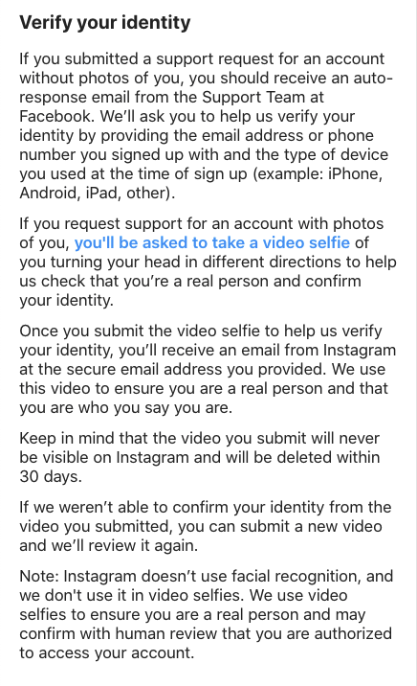
04 Hacklenmiş Hesapların Yönetimi
Instagram’da çalınan (hacklenen) bir hesabı bildirmek
iPhone'da Instagram'dan güvenlik kodu veya destek talep etmek
Sadece kişinin kendisinin erişebildiği güvenli bir e-posta adresi girildiğinden emin olunmalıdır. Talep iletildikten sonra Instagram, atılması gereken sonraki adımları içeren bir e-posta gönderecektir.
Kullanıcı adı bilinmiyorsa (hatırlanmıyorsa) neler yapılabileceği hakkında daha fazla bilgi edinilebilir.
Kimliğin doğrulanması süreci
Destek talebi oluşturulduğunda, Destek Ekibi'nden kimliğin doğrulanmasına yardımcı olunmasını isteyen otomatik bir e-posta gönderilecektir. Kullanıcıdan aşağıdaki seçeneklerden biri veya her ikisi birden istenecektir:
İletilen özel bir kodun el yazısıyla yazıldığı bir kağıdı tutarken çekilmiş net bir fotoğraf (selfie).
Hesaba ilk kayıt olurken kullanılan e-posta adresi veya telefon numarası ile kayıt sırasında kullanılan cihazın türü (örneğin: iPhone, Android, iPad vb.).
Kimliğin doğrulanması için gereken bilgiler sağlandığında, belirtilen güvenli e-posta adresine hesabı kurtarmak için özel talimatlar gönderilecektir.
105
Notes:
Ürün odaklı uygulama: Instagram'da hacklenmiş bir hesabı bildirme
iPhone'da Instagram'dan güvenlik kodu veya destek talep etmek
Sadece kişinin kendisinin erişebildiği güvenli bir e-posta adresi girildiğinden emin olunmalıdır. Talep iletildikten sonra Instagram, atılması gereken sonraki adımları içeren bir e-posta gönderecektir.
Kullanıcı adı bilinmiyorsa (hatırlanmıyorsa) neler yapılabileceği hakkında daha fazla bilgi edinilebilir.
Kimliğin doğrulanması süreci
Destek talebi oluşturulduğunda, Destek Ekibi'nden kimliğin doğrulanmasına yardımcı olunmasını isteyen otomatik bir e-posta gönderilecektir. Kullanıcıdan aşağıdaki seçeneklerden biri veya her ikisi birden istenecektir:
İletilen özel bir kodun el yazısıyla yazıldığı bir kağıdı tutarken çekilmiş net bir fotoğraf (selfie).
Hesaba ilk kayıt olurken kullanılan e-posta adresi veya telefon numarası ile kayıt sırasında kullanılan cihazın türü (örneğin: iPhone, Android, iPad vb.).
Kimliğin doğrulanması için gereken bilgiler sağlandığında, belirtilen güvenli e-posta adresine hesabı kurtarmak için özel talimatlar gönderilecektir.

Slide 106
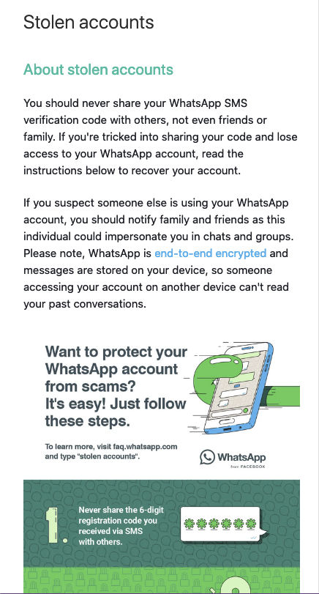
04 Hacklenmiş Hesapların Yönetimi
WhatsApp’ta çalınan (hacklenen) bir hesabı bildirmek
WhatsApp'a uygulama içinden destek ekibiyle iletişime geçilerek de şikayet raporları gönderilebilir:
Android için: WhatsApp açılmalı > Diğer seçenekler > Ayarlar > Yardım > Bize Ulaşın adımları izlenmelidir.
iPhone için: WhatsApp > Ayarlar > Yardım > Bize Ulaşın sekmesine gidilmelidir.
Bildirim yaparken lütfen yaşanan sorunla ilgili olabildiğince çok ayrıntı ve bilgi sağlanmalıdır.
Önemli: Kişinin kendisinin veya bir başkasının fiziksel ya da duygusal olarak tehlikede olduğu hissedilirse, lütfen derhal yerel kolluk kuvvetlerine başvurulmalıdır. Emniyet birimleri bu gibi acil durumlarda çok daha hızlı ve etkili şekilde müdahale edebilirler.
Kural ihlali yapan veya rahatsızlık veren içeriklerin platforma bildirilmesi her zaman teşvik edilmektedir. Ancak mesajların güvenliğini ve gizliliğini (uçtan uca şifreleme) sağlamak adına mesaj içeriklerine platformun da erişimi olmadığı; bu durumun, şikayetleri doğrulamayı ve aksiyon almayı zorlaştırdığı lütfen unutulmamalıdır.
Gerektiğinde söz konusu içeriklerin ekran görüntüsü alınabilir ve varsa tüm iletişim bilgileriyle birlikte doğrudan resmi makamlarla paylaşılabilir.
106
Notes:
Ürün odaklı uygulama: WhatsApp'ta çalınan veya ele geçirilen bir hesabı bildirme
WhatsApp'a uygulama içinden destek ekibiyle iletişime geçilerek de şikayet raporları gönderilebilir:
Android için: WhatsApp açılmalı > Diğer seçenekler > Ayarlar > Yardım > Bize Ulaşın adımları izlenmelidir.
iPhone için: WhatsApp > Ayarlar > Yardım > Bize Ulaşın sekmesine gidilmelidir.
Bildirim yaparken lütfen yaşanan sorunla ilgili olabildiğince çok ayrıntı ve bilgi sağlanmalıdır.
Önemli: Kişinin kendisinin veya bir başkasının fiziksel ya da duygusal olarak tehlikede olduğu hissedilirse, lütfen derhal yerel kolluk kuvvetlerine başvurulmalıdır. Emniyet birimleri bu gibi acil durumlarda çok daha hızlı ve etkili şekilde müdahale edebilirler.
Kural ihlali yapan veya rahatsızlık veren içeriklerin platforma bildirilmesi her zaman teşvik edilmektedir. Ancak mesajların güvenliğini ve gizliliğini (uçtan uca şifreleme) sağlamak adına mesaj içeriklerine platformun da erişimi olmadığı; bu durumun, şikayetleri doğrulamayı ve aksiyon almayı zorlaştırdığı lütfen unutulmamalıdır.
Gerektiğinde söz konusu içeriklerin ekran görüntüsü alınabilir ve varsa tüm iletişim bilgileriyle birlikte doğrudan resmi makamlarla paylaşılabilir.

Slide 107
04 Hacklenmiş Hesapların Yönetimi
ETKİNLİK
Bu etkinlikte katılımcılara; bir hesabın veya cihazın hacklenmiş olabileceği ya da olmayabileceği farklı varsayımsal senaryolar sunulacaktır. Katılımcıların, sunulan senaryodaki hesabın veya cihazın gerçekten hacklenip hacklenmediğini değerlendirmesi ve ardından hangi adımların atılması gerektiğine karar vermesi beklenecektir.
Hacklenmiş hesap senaryoları
107
Notes:
Etkinlik: Hacklenmiş hesap (vaka) senaryoları
Eğitmen katılımcılara günlük hayattan çeşitli siber güvenlik vakaları (örneğin yavaşlayan bilgisayar, arkadaşlardan gelen şüpheli mesajlar vb.) sunacaktır. Katılımcıların, sunulan senaryodaki hesabın veya cihazın gerçekten hacklenip hacklenmediğini değerlendirmesi ve ardından hangi adımların atılması gerektiğine karar vermesi beklenecektir.
Eşzamanlı olmayan (asenkron) bir öğrenme deneyiminde, katılımcılar bu senaryolara yönelik cevaplarını platformdaki ilgili alanlara yazarlar. Senkron (canlı) öğrenme deneyiminde ise, dijital bir oylama platformu kullanılabilir veya eğitmen tüm etkinliği karşılıklı bir grup tartışması şeklinde yönetebilir.

Slide 108
04 Hacklenmiş Hesapların Yönetimi
ÖRNEK SENARYO
Amira sosyal medya hesabına giriş yaptı ve arkadaşı Heba'dan gelen bir mesaj gördü. Heba'dan gelen mesajda, hesabının hacklendiği ve aynı şekilde Amira'nın hesabının da hacklenmiş olabileceği yazıyordu. Mesajın içeriğinde, Amira'nın hesabının hacklenip hacklenmediğini kontrol etmesi için giriş bilgilerini (şifresini vb.) yazmasını isteyen harici bir web sitesinin bağlantısı (linki) bulunuyordu.
Tartışma soruları
Heba'nın hesabı hacklenmiş (çalınmış) miydi? Bunu anlamanın yolları nelerdir?
Amira bu durumda bir sonraki adım olarak ne yapmalıdır?
ETKİNLİK
Hacklenmiş hesap senaryoları
ÖRNEK SENARYO
Nader e-postalarını kontrol etmek için dizüstü bilgisayarını açtı ancak web tarayıcısının (Chrome, Firefox vb.) açılmasının normalden çok daha uzun sürdüğünü fark etti. Bir e-posta taslağı hazırlamak için bilgisayarındaki kelime işlemci (Word vb.) programını açmaya çalıştı, fakat program daha açılamadan aniden çöktü.
Tartışma soruları
Nader'in dizüstü bilgisayarına bir virüs bulaşmış veya bilgisayarı ele geçirilmiş olabilir mi? Bunu anlamanın yolları nelerdir?
Nader bu sorun karşısında hemen ne yapmalıdır?
108
Notes:
Etkinlik: Hacklenmiş hesap (vaka) senaryoları
Eğitmen katılımcılara günlük hayattan çeşitli siber güvenlik vakaları (örneğin yavaşlayan bilgisayar, arkadaşlardan gelen şüpheli mesajlar vb.) sunacaktır. Katılımcıların, sunulan senaryodaki hesabın veya cihazın gerçekten hacklenip hacklenmediğini değerlendirmesi ve ardından hangi adımların atılması gerektiğine karar vermesi beklenecektir.
Eşzamanlı olmayan (asenkron) bir öğrenme deneyiminde, katılımcılar bu senaryolara yönelik cevaplarını platformdaki ilgili alanlara yazarlar. Senkron (canlı) öğrenme deneyiminde ise, dijital bir oylama platformu kullanılabilir veya eğitmen tüm etkinliği karşılıklı bir grup tartışması şeklinde yönetebilir.
Örnek senaryo 1: Amira sosyal medya hesabını açtığında yakın arkadaşı Heba'dan gelen acil kodlu bir mesajla karşılaşır. Mesajda, Heba hesabının çalındığı konusunda Amira'yı uyarıyor ve Amira'nın hesabının da risk altında olabileceğini iddia ediyordur. Mesajın içeriğinde, Amira'nın hesabının hacklenip hacklenmediğini kontrol etmesi için giriş bilgilerini (şifresini vb.) yazmasını isteyen harici bir web sitesinin bağlantısı (linki) bulunuyordu.
Tartışma soruları: Heba'nın hesabı gerçekten hacklenmiş miydi? Bunu anlamanın yolları nelerdir? Olası yanıt: Başka bir siteye (harici platforma) yönlendirme yapılması ve güvenlik kontrolü bahanesiyle kullanıcıdan giriş bilgilerini (parola) talep etmesi bunun tipik bir oltalama (phishing) saldırısı olduğunu gösterir. Amira bu durum karşısında ne yapmalı ve nasıl bir önlem almalıdır? Olası yanıt: Kesinlikle linke tıklamamalı ve Heba'ya farklı bir iletişim kanalı üzerinden (örneğin telefonla arayarak) sosyal medya hesabının hacklenmiş olabileceğini acilen haber vermelidir.
Örnek senaryo 2: Nader maillerine bakmak için bilgisayarını açtığında internet tarayıcısının açılmasının dakikalar sürdüğünü fark eder. Bir e-posta taslağı hazırlamak için bilgisayarındaki kelime işlemci (Word vb.) programını açmaya çalıştı, fakat program daha açılamadan aniden çöktü.
Tartışma soruları: Nader'in bilgisayarına zararlı bir yazılım bulaşmış olabilir mi? Bunu anlamanın yolları nelerdir? Olası yanıt: Programların aşırı yavaş yüklenmesi, sürekli çökmesi ve bilgisayarın olağan dışı şekilde kasması, arka planda sistem kaynaklarını tüketen gizli bir virüs veya casus yazılım olduğunun en güçlü belirtileridir. Nader bu sorun karşısında hemen ne yapmalıdır? Olası yanıtlar: Arka planda çalışan yabancı uygulamaları görmek için Görev Yöneticisi'ni kontrol etmeli, güncel bir antivirüs yazılımı kurup tam sistem taraması yapmalı ve şüpheli işlemleri tespit etmeye çalışmalıdır.

Slide 109
Anlama kontrolü
04 Hacklenmiş Hesapların Yönetimi
dördüncü bölüm: özet
01.
Hackleme (Siber saldırı), cihazlarınıza veya hesaplarınıza yapılan _____ bir erişimdir.
Yetkili (İzinli)
Resmi
Yetkisiz (İzinsiz)
Olağan dışı
02.
Aşağıdakilerden hangisi bir cihazın veya hesabın ele geçirilmiş olabileceğini gösteren belirtilerden biri DEĞİLDİR?
Uygulama veya programların aniden çökmesi veya yüklenmesinin çok uzun sürmesi.
Bilinmeyen cihazlardan veya konumlardan gelen oturum açma denemelerinde artış çevrim içi alışveriş
Açıklanamayan çevrim içi aktiviteler veya satın alımlar
Web tarayıcısının aynı anda 100'den fazla sekme açıldıktan sonra çökmesi
03.
Aşağıdakilerden hangisi ele geçirilmiş (hacklenmiş) bir hesabı kurtarma adımlarından biri DEĞİLDİR?
Hesap sağlayıcısıyla (Platformla) iletişime geçmek
Hacker ile (siber saldırganla) iletişime geçmek
Mevcut parolayı değiştirmek
Tehlike altında olabilecek diğer kişileri (yakın çevreyi) bilgilendirmek
04.
Doğru veya yanlış: Hackerlar, hesap takipçilerinize (çevrenize) potansiyel olarak zararlı bağlantılar ve mesajlar göndermek için ele geçirdikleri hesaplarınızı kullanabilirler.
DOĞRU
Notes:
dördüncü bölüm: özet
Anlama kontrolü
Hackleme (Siber saldırı), cihazlarınıza veya hesaplarınıza yapılan _____ bir erişimdir.
Yetkili (İzinli)
Resmi
Yetkisiz (İzinsiz)
Olağan dışı
Aşağıdakilerden hangisi bir cihazın veya hesabın ele geçirilmiş olabileceğini gösteren belirtilerden biri DEĞİLDİR?
Uygulama veya programların aniden çökmesi veya yüklenmesinin çok uzun sürmesi.
Bilinmeyen cihazlardan veya farklı konumlardan gelen oturum açma denemelerinde artış görülmesi.
Haberiniz olmayan çevrim içi işlemler (gönderiler vb.) veya açıklanamayan satın alımlar yapılması.
Web tarayıcısının aynı anda 100'den fazla sekme açıldıktan sonra çökmesi
Ele geçirilmiş bir hesabı kurtarırken yapmamanız gereken, yanlış olan adım aşağıdakilerden hangisidir?
Hesap sağlayıcısıyla (Platformla) iletişime geçmek
Hacker ile (siber saldırganla) iletişime geçmek
Mevcut parolayı değiştirmek
Tehlike altında olabilecek diğer kişileri (yakın çevreyi) bilgilendirmek
Doğru veya yanlış: Hackerlar, hesap takipçilerinize (çevrenize) potansiyel olarak zararlı bağlantılar ve mesajlar göndermek için ele geçirdikleri hesaplarınızı kullanabilirler. DOĞRU

